Slide 1
LA REPUBBLICA DEMOCRATICA DEL CONGO

Slide 2
ELENCO DEGLI ARGOMENTI 1. LA STORIA 2. IL TERRITORIo 3. L’ECONOMIA 4. LE RISORSE MINERARIE - il COLTAN - il COBALTO - L’ORO 5. l’AGRICOLTURA 6. L’INDUSTRIA 7. L’ENERGIA

Slide 3
8. I TRASPORTI 9. LA POPOLAZIONE - LO SVILUPPO DEMOGRAFICO - I GRUPPI ETNICI - LE CONDIZIONI DI VITA 10. IL SISTEMA SANITARIO 11. L’ISTRUZIONE 12. LA CONDIZIONE FEMMINILE 13. LA CAPITALE: KINSHASA - I QUARTIERI RICCHI - LA PERIFERIA - L’INQUINAMENTO - I BAMBINI DI STRADA - IL CARCERE

Slide 4
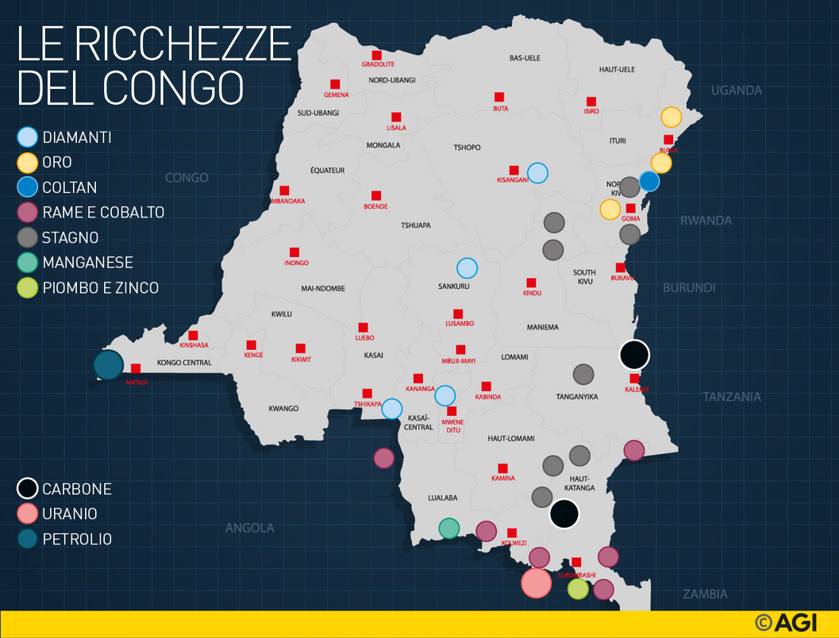
Confronta le due immagini e trova un titolo che sintetizza la situazione in cui si trova la Repubblica Democratica del Congo.

Slide 5
LA STORIA

Slide 6
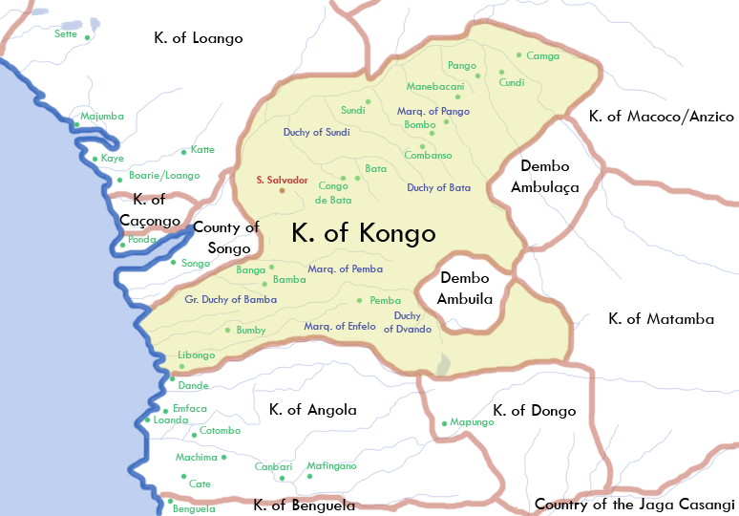
IL REGNO DEL CONGO
Il Regno del Congo nel 1711
L'area che porta oggi il nome di Repubblica Democratica del Congo è popolata da circa 80.000 anni.
Tra il VII e l'VIII secolo vi si insediarono tribù bantu provenienti dall'attuale Nigeria. Queste popolazioni diedero luogo a un certo numero di regni che, nel XIV secolo, furono unificati nel potente Regno del Congo. Al suo momento di massima espansione controllava un territorio che si estendeva dall'Oceano Atlantico a ovest fino al fiume Kwango a est, e dal fiume Congo a nord fino al fiume Kwanza a sud.

Slide 7
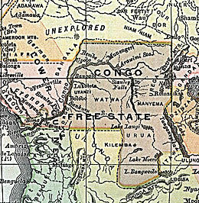
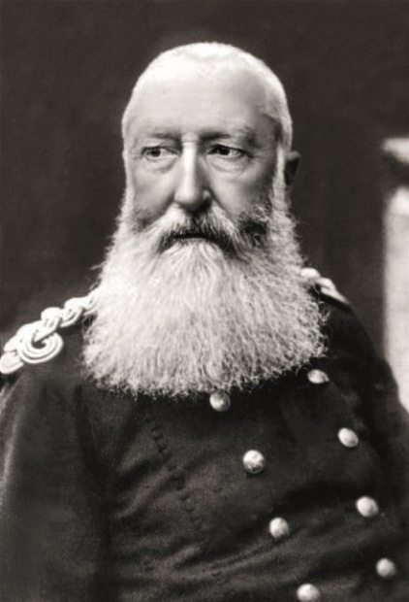
Leopoldo II, re del Belgio, nutriva da tempo mire espansionistiche in Africa. Per indagare le varie possibilità di colonizzazione, nel 1876 egli convocò a Bruxelles un Congresso geografico i cui obiettivi, almeno a livello ufficiale, avevano una natura “umanitaria” e “civilizzatrice”. Da quel Congresso nacque un’associazione geografica, attraverso la quale venne finanziata la spedizione esplorativa lungo il fiume Congo, che fu condotta da Henry Morton Stanley. Mentre i francesi si stavano posizionando verso le regioni a nord del fiume Congo, i belgi attraverso Stanley si concentrarono nelle aree a sud, creando alcuni avamposti. Grazie a questa flebile presenza belga, Leopoldo II, durante la Conferenza di Berlino (1884-1885), riuscì a ottenere dalle altre nazioni europee il benestare per l’occupazione di quei territori. Nacque così lo Stato Libero del Congo, un’entità politico-amministrativa di proprietà del re belga, in cui i principi di libertà non erano affatto applicati alla popolazione locale. Di fatto, Leopoldo II aveva ottenuto la piena sovranità di quella porzione di Congo.
Il Congo era ed è una delle nazioni africane dotate di ingenti ricchezze naturali. Per Leopoldo II questa fu una vera e propria manna, dato che doveva recuperare gli investimenti sostenuti per la conquista territoriale. Quello del caucciù, all’epoca, fu uno dei commerci più redditizi per il Belgio (grazie alla nascente industria degli pneumatici). Vennero create piantagioni dove i locali erano costretti a lavorare in condizioni di semischiavitù. Si trattava di lavoro coatto. Le persone erano obbligate con metodi brutali a raccogliere una precisa quota di cacciù: se non la raggiungevano venivano mutilati o addirittura uccisi. Il lavoro coatto venne imposto anche per la costruzione della rete ferroviaria. Durante la dominazione di re Leopoldo morirono circa dieci milioni di persone, circostanza che portò addirittura a un declino demografico.
Un’inchiesta sui traffici di caucciù, condotta dal giornalista britannico Edmund Morel, costrinse il sovrano filantropo a nominare una commissione d’inchiesta. Il rapporto, pubblicato nel 1905 dal diplomatico Roger David Casement, confermò la gravità delle violenze perpetrate ai danni delle popolazioni locali. Leopoldo II, a causa di accordi stabiliti in precedenza con il governo belga, fu costretto a cedere la sovranità del Congo al proprio Paese di origine; l’annessione al Belgio divenne un fatto compiuto il 15 novembre 1908, poco più di un anno prima della morte del re Leopoldo, avvenuta il 17 dicembre 1909.
LO STATO LIBERO DEL CONGO (1885-1908)
Leopoldo II

Slide 8
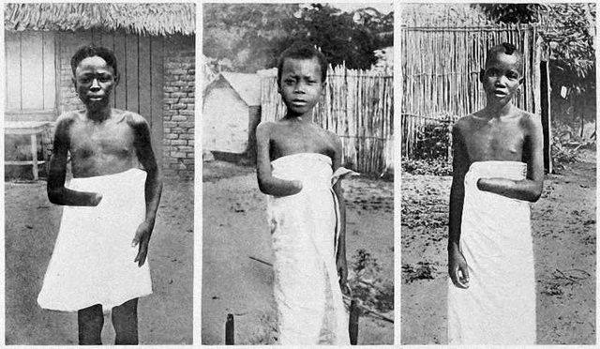
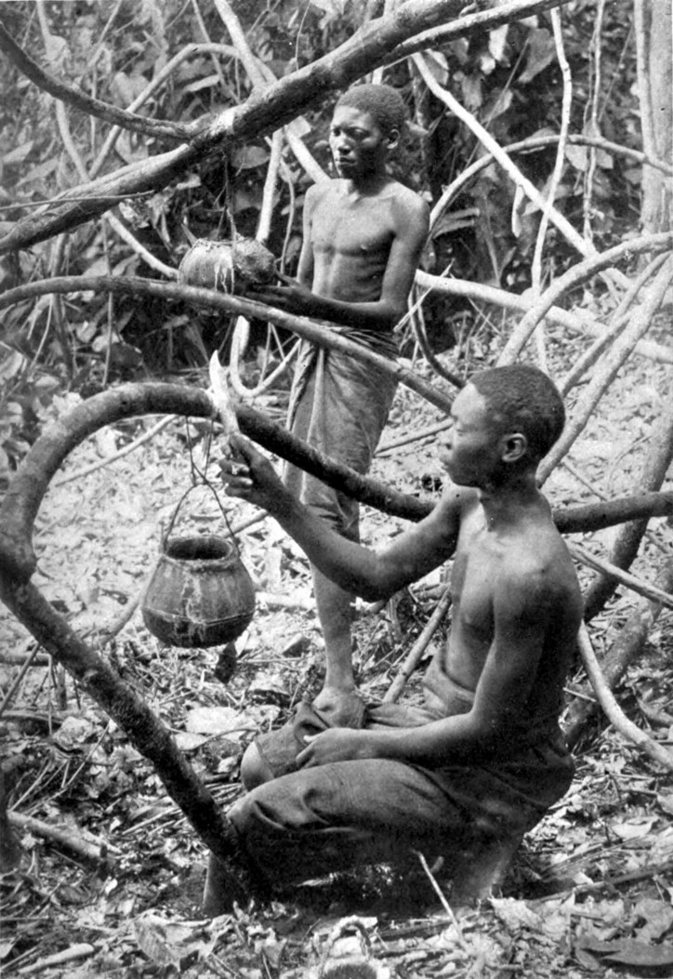
I nativi venivano severamente puniti se non rispettavano le quote di produzione. Un approccio comune era quello di mutilare i bambini nel caso in cui i loro genitori non raccogliessero abbastanza gomma.
La gomma naturale viene raccolta toccando la corteccia con una piccola accetta. L'albero gocciola il lattice per circa quattro ore, fermandosi quando il lattice coagula naturalmente. I raccoglitori di solito iniziano a lavorare la mattina e raccolgono il liquido a mezzogiorno.

Slide 9
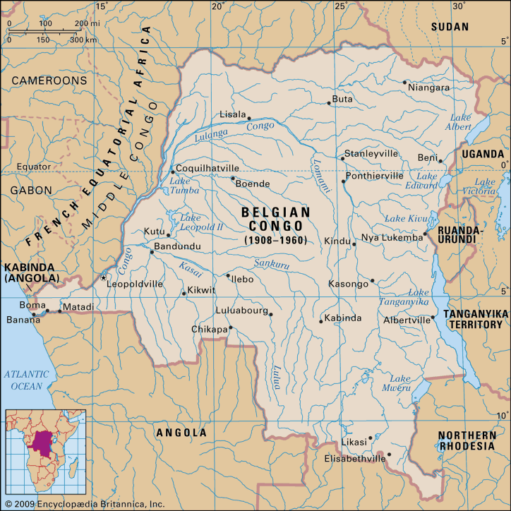
Sotto l’amministrazione del governo belga, le condizioni dei cittadini congolesi migliorarono: si pose fine agli abusi compiuti dalle compagnie concessionarie, ma continuò lo sfruttamento economico della colonia. Gli amministratori coloniali riconobbero formalmente i capi locali come parte integrante dell’amministrazione territoriale. Spesso, però, si trattò di individui scelti per la loro referenza all’autorità coloniale che non per i legami storici e politici con il territorio e le popolazioni che vennero chiamati a governare.
Il governo belga decise di attuare ingenti investimenti finalizzati allo sviluppo di infrastrutture e di ferrovie. Tale sviluppo coincise con l’interessamento improvviso degli investitori internazionali, sviluppo collegato al fatto che nel 1915 circa il 60% delle esportazioni del territorio era costituito da minerali.
Le società private europee e americane hanno investito molto nel Congo belga dopo la prima guerra mondiale. Furono sviluppate grandi piantagioni (coltivazione di cotone, palme da olio, caffè, cacao e gomma) e allevamenti di bestiame. All'interno si estraevano oro, diamanti, rame, stagno, cobalto e zinco; la colonia divenne un'importante fonte di uranio per gli Stati Uniti durante la seconda guerra mondiale. Gli africani lavoravano nelle miniere e nelle piantagioni come lavoratori a contratto con contratti da quattro a sette anni, in conformità con una legge approvata in Belgio nel 1922. Strade, ferrovie, stazioni elettriche ed edifici pubblici furono costruiti con il lavoro forzato.
Durante la Seconda guerra mondiale si sviluppò un forte sentimento nazionalista, dovuto soprattutto all’azione riformatrice dei vicini territori francofoni che si opposero al dominio dell’impero francese. Questo portò alla formazione di movimenti nazionalisti, tra cui i principali furono l’ABAKO, sotto la guida di Joseph Kasa-Vubu, e il Mouvement National Congolais (MNC), in cui spiccò la personalità di Patrice Lumumba. Il governo belga, allarmato dalle spinte nazionaliste, convocò nel 1960 una conferenza a Bruxelles per decidere se concedere l’indipendenza formale al Congo, e stabilì una data, quella del 30 giugno 1960, con le elezioni nazionali da tenere in maggio.
IL CONGO BELGA (1908-1960)

Slide 10
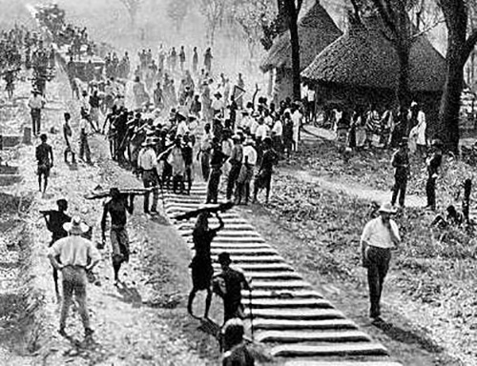
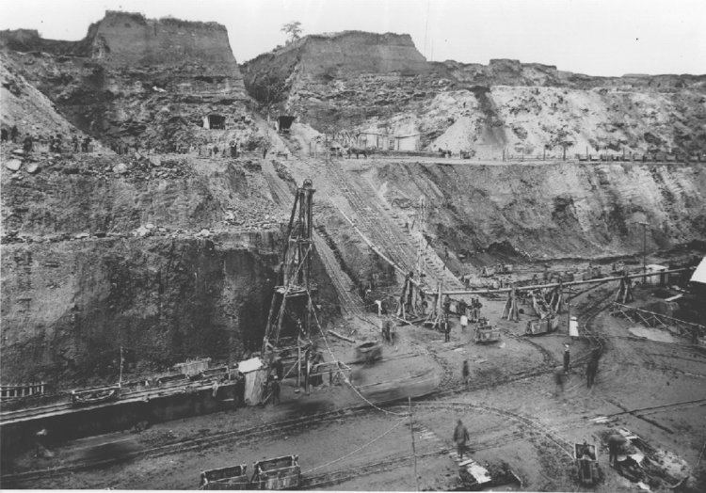
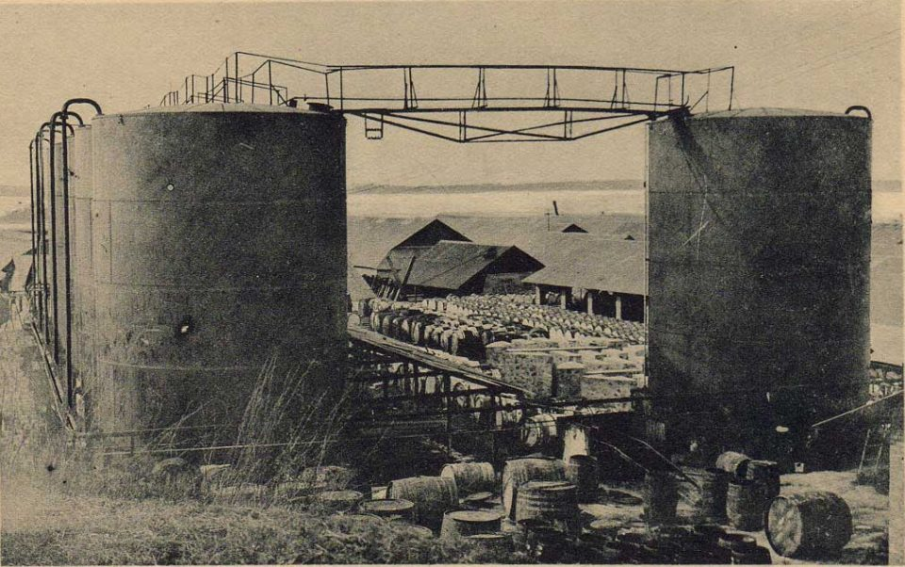
Costruzione della ferrovia – Elisabethville 1910
La miniera di uranio di Shinkolobwe
Depositi dell’olio di palma – Leopoldville

Slide 11
LA DITTATURA DI MOBUTO (1965-1997)
Il 30 giugno, il leader panafricanista Lumumba pronunciò un discorso dai toni ambigui: da una parte elogiò il Belgio come Stato amico, dall’altra sottolineò come la popolazione congolese avesse subito una schiavitù umiliante imposta con la forza.
Dalle elezioni di maggio uscì vincitore il Mouvement National Congolais (MNC) di Lumumba, il quale fu costretto ad appoggiarsi all’ABAKO per riuscire a formare un governo. La coesistenza tra Lumumba, che aveva una visione socialista e panafricanista, e Kasa-Vubu, più impostato sul nazionalismo e su posizioni conservatrici, si rivelò più complessa del previsto e, ben presto, divenne ingestibile.
La situazione peggiorò con il tentativo secessionista del Katanga di Moise Tshombe. Il Katanga era la regione più ricca del Paese, e tale ricchezza era dovuta alle esportazioni di risorse minerarie estratte con l’aiuto della Union Minière du Haut Katanga, una compagnia mineraria belga. L’ONU decise di far intervenire i caschi blu, i quali ristabilirono gli equilibri geopolitici, ma la situazione di Lumumba era ormai compromessa.
In questa situazione di caos generale, Lumumba venne destituito. Suo successore fu Mobutu, che arrestò i leader politici e formò un governo di tecnici.
Con Mobutu, che prese il potere nel 1965, ebbe inizio una delle dittature più durature della storia africana. Salito al potere con la promessa di consegnare il governo nelle mani dei civili dopo cinque anni, Joseph Mobutu resterà capo dello Stato fino al 1997. Trentadue anni di regno ininterrotto nei quali assurgerà progressivamente ad emblema di una folta schiera di leader africani accomunati da caratteristiche simili: la provenienza dai ranghi dell’esercito, l’attaccamento viscerale al potere, una gestione autocratica e assolutistica dello stesso, il divide et impera come metodo di governo, la depredazione sistematica delle risorse del Paese a vantaggio personale.

Slide 12
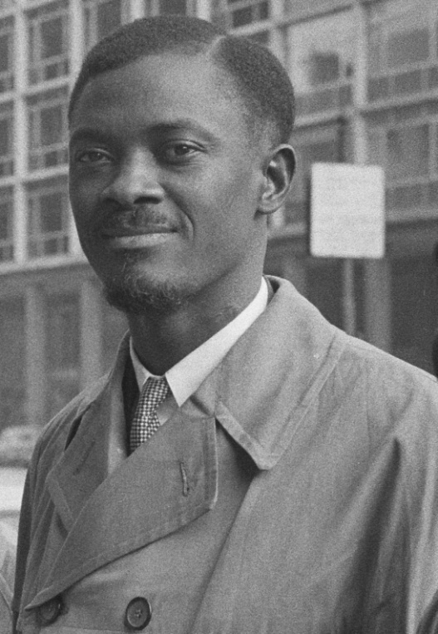
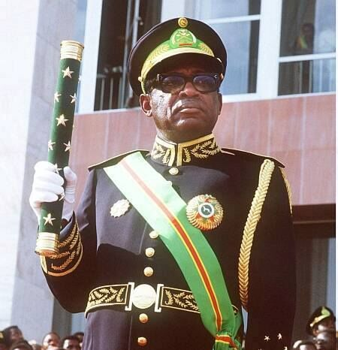
Lumumba fu il primo presidente del Consiglio della nuova repubblica del Congo (24 giugno 1960). La sua intensa attività interna e internazionale fu diretta a garantire l'unità e l'indipendenza del Congo contro la forza disgregatrice delle tradizioni tribali e degli interessi belgi. La ricca provincia mineraria del Katanga aveva infatti proclamato la secessione dalla repubblica e il Belgio vi aveva inviato proprie truppe. Lumumba richiese l'intervento delle Nazioni Unite, le cui forze rifiutarono però di intervenire per porre fine alla secessione ed espellere i Belgi. Chiese allora aiuto all'URSS ma, entrato in violento conflitto col presidente della Repubblica Kasavubu e con Mobutu, capo dell'esercito, fu arrestato. Il 17 gennaio 1961 fu trasportato in aereo a Élisabethville e consegnato alle truppe del leader katanghese Tshombe, dalle quali fu trucidato.
Mobutu divenne famoso per la corruzione, il nepotismo e per essere stato tra i tre uomini al mondo che hanno incamerato più denaro dello Stato per uso strettamente privato (accertati sono più di cinque miliardi di dollari, ma alcune stime riportano anche la cifra di quindici miliardi), oltre che per alcune stravaganze, come quando prese un volo Concorde per un viaggio di shopping a Parigi. Durante il suo trentennale governo venne registrata una grande diffusione delle violazioni dei diritti umani, tanto che venne definito come l'"archetipo del dittatore africano".

Slide 13
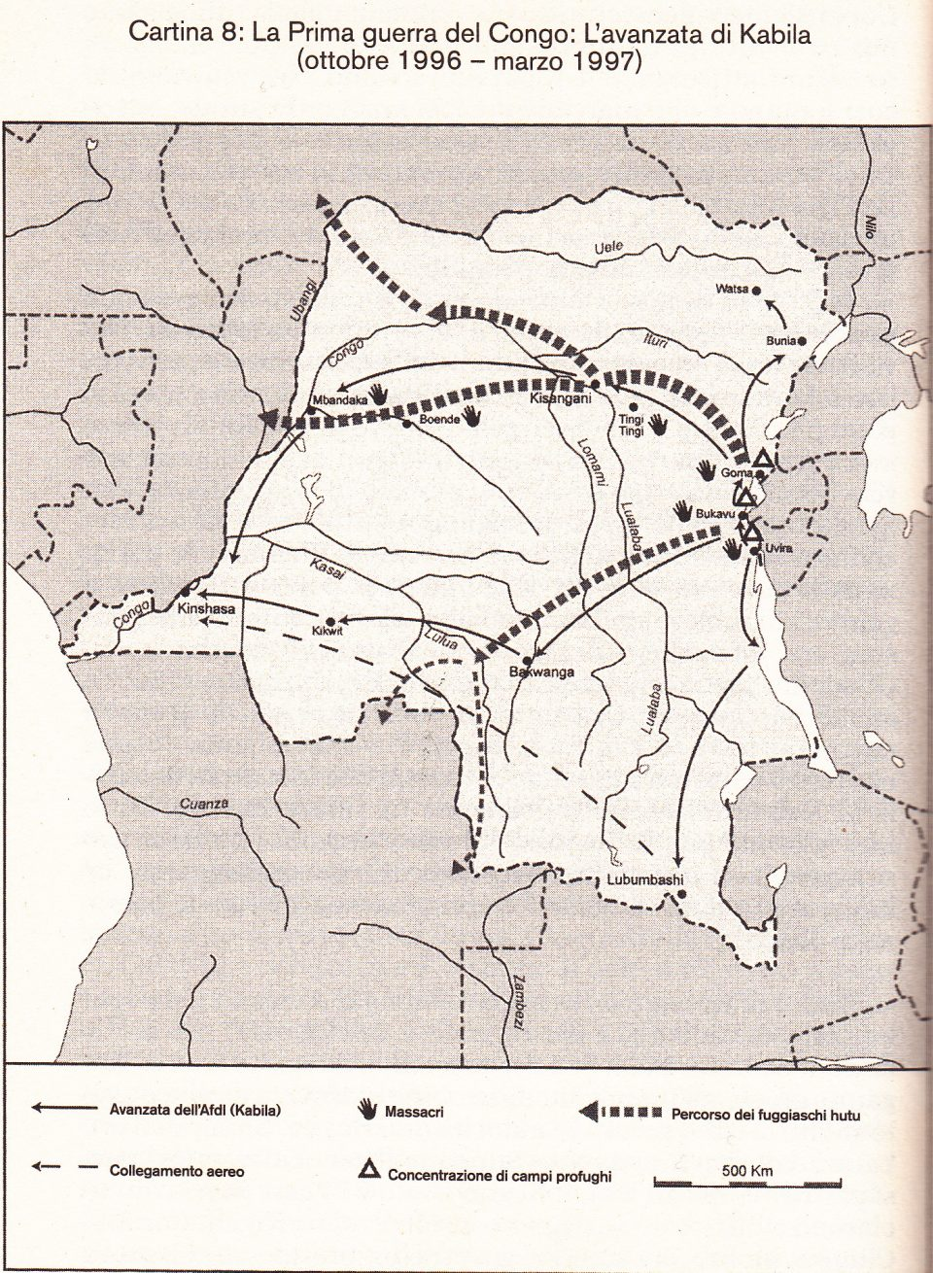
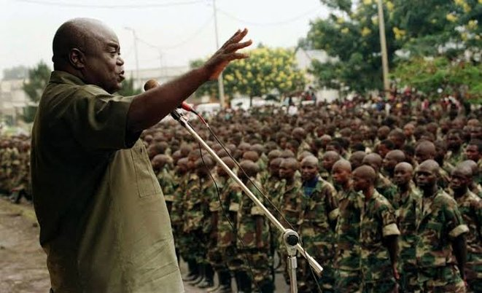
LA PRIMA GUERRA DEL CONGO (1996-1997)
Nel 1996 scoppiò la rivolta dei banyamulenge, popolazione tutsi delle regioni orientali privata della cittadinanza nel 1981. I ribelli diedero vita a una coalizione capeggiata da L. Désiré Kabila, leader del Partito rivoluzionario del popolo, che godeva dell’appoggio di Ruanda e Uganda. Nel maggio del 1997 i ribelli conquistarono la capitale Kinshasa ponendo fine alla dittatura di Mobuto che fuggì in Marocco. Kabila si proclamò Presidente assoluto, governando per decreti e instaurando al potere il proprio clan in sostituzione di quello di Mobuto.
Laurent-Désiré Kabila

Slide 14
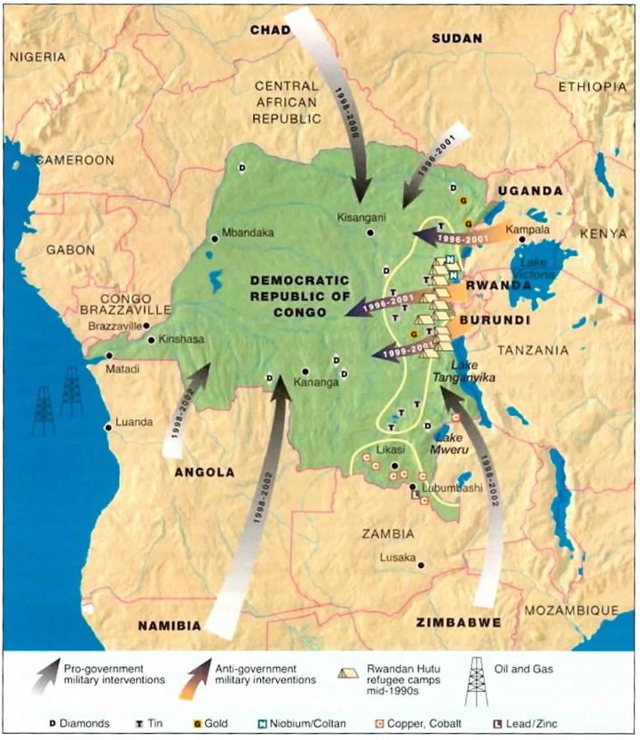
La cospicua presenza rwandese nella capitale prese a sembrare troppo ingombrante agli occhi di molti congolesi, che cominciarono a vedere Kabila come una pedina delle potenze straniere. Così, nel maggio del 1998, Kabila ordinò a tutte le forze militari ugandesi e ruandesi di lasciare il paese. La cosa allarmò soprattutto i Banyamulenge del Congo orientale, le cui tensioni con i gruppi etnici vicini erano state una delle cause della prima guerra del Congo, e che erano all'epoca uno degli strumenti con cui il Ruanda influenzava gli eventi in Congo. Temendo di tornare ad essere perseguitati, i banyamulenge iniziarono una dura lotta contro le fazioni fedeli al presidente Kabila,spalleggiato dagli eserciti di Angola, Namibia e Zimbabwe. Una "guerra mondiale africana", come è stata definita, che vide combattersi sul territorio congolese gli eserciti regolari di ben sei Paesi per il controllo dei ricchi giacimenti di diamanti, oro e coltan del Congo orientale. Il Congo si è così ritrovato diviso in una parte orientale controllata dai ribelli e una occidentale ancora in mano alle truppe di Kabila. In termini di vittime diventò il conflitto più sanguinoso avvenuto dopo la II guerra mondiale. Vi morirono dai tre ai cinque milioni di persone per conseguenze dirette e indirette, come denutrizione, diarrea, malaria e altre malattie, che per colpa della guerra non poterono più essere curate.
Nel 2001 Kabila fu assassinato da una guardia del corpo e gli successe il figlio trentenne Joseph Kabila. Due mesi dopo, il nuovo presidente incontrò a New York il suo nemico Paul Kagame (presidente del Ruanda). Parlò di pace e unità nazionale. Seguirono diversi negoziati che terminarono nell’accordo di Pretoria, il 17 dicembre 2002, reso effettivo nel 2003. Ruanda e Uganda si ritirarono.
LA SECONDA GUERRA DEL CONGO (1998-2003)

Slide 15
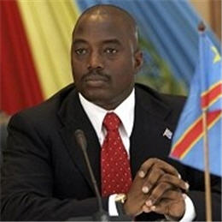
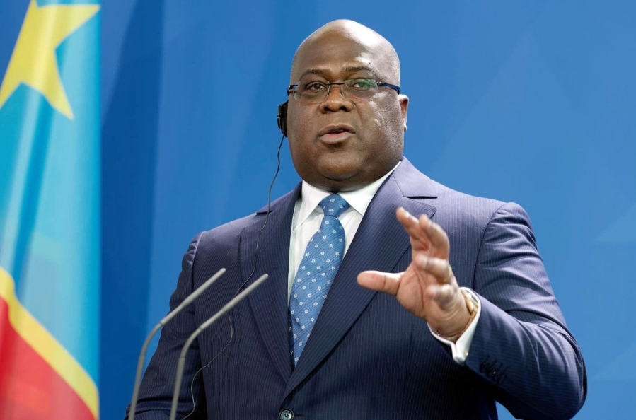
LE ELEZIONI DEL 2018
Il 30 dicembre 2018 hanno avuto luogo le ultime elezioni presidenziali, legislative e provinciali contemporaneamente. Alle legislative si presentarono 15.355 candidati. Kabila non poteva candidarsi al terzo mandato, ma formò la coalizione Front Commun pour le Congo (FCC) candidando il suo ministro degli Interni, Emmanuel Ramazani Shadary. Gli altri sfidanti furono Félix Tshisekedi, leader dell’UDPS dopo la morte del padre Étienne Tshisekedi e un altro politico dell’opposizione, Martin Fayulu, nemico di Kabila.
Tshisekedi vinse le presidenziali con 38,57 %, contestate per brogli da Fayulu che prese il 34,83%, mentre il candidato di Kabila 23,84%. Anche i dati degli osservatori internazionali davano Fayulu vincitore e si è subito pensato a un accordo pre-elettorale fra Tshisekedi e Kabila, il quale, conscio di non poter vincere, voleva mantenere il controllo. Dopo numerose contestazioni, la vittoria di Tshisekedifu fu confermata dalla Corte Costituzionale e il 24 gennaio 2019 prestò giuramento, diventando il quinto presidente del Congo. Alle legislative il partito di Kabila prevalse con 341 seggi, contro 112 di Fayulu e 47 di Tshisekedi, che si accordò con Kabila, il quale ottenne 42 fra ministri e viceministri (primo ministro compreso), contro i 23 di Tshisekedi, continuando così a influenzare il potere.
Joseph Kabila
Félix Tshisekedi

Slide 16
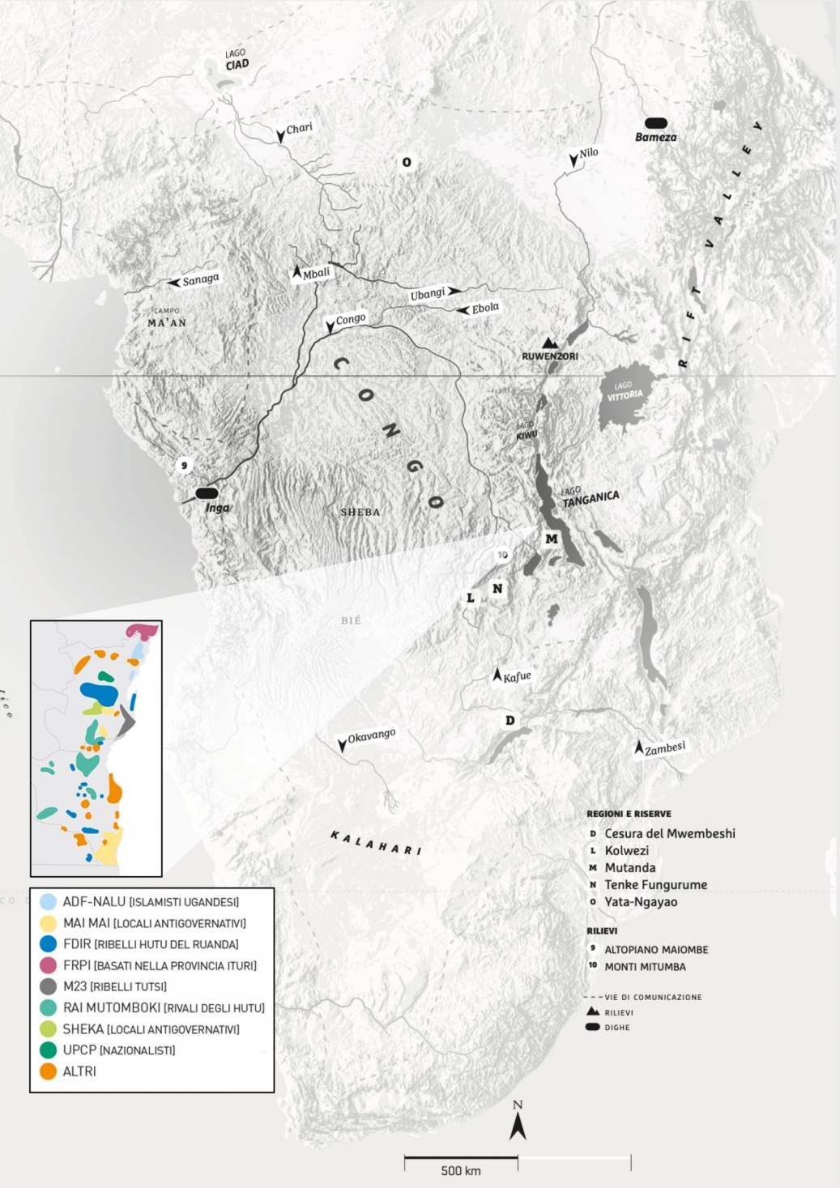
IL CONGO DEGLI ANNI 2000
La Repubblica Democratica del Congo continua a vivere in un clima particolarmente instabile. Se da una parte la zona occidentale del paese, ivi compresa la capitale Kinshasa, non è più teatro di scontri e manifestazioni violente, nelle province del Nord e Sud Kivu persiste la presenza di bande armate, di milizie non governative, di ex-militari e di gruppi tribali, i quali effettuano incursioni e razzie con conseguenti massacri di civili.
Nonostante questa situazione nella Repubblica Democratica del Congo la maggior parte delle morti non è provocata dalle violenze del conflitto in corso nel paese africano, ma piuttosto dalla malnutrizione e dagli inevitabili disagi dovuti al collasso delle strutture sanitarie. Si calcola che la crisi che affligge la Repubblica Democratica del Congo uccida 38.000 persone ogni mese, 4.000.000 dall'inizio del conflitto.
La distribuzione delle milizie nella Regione dei Grandi Laghi

Slide 17
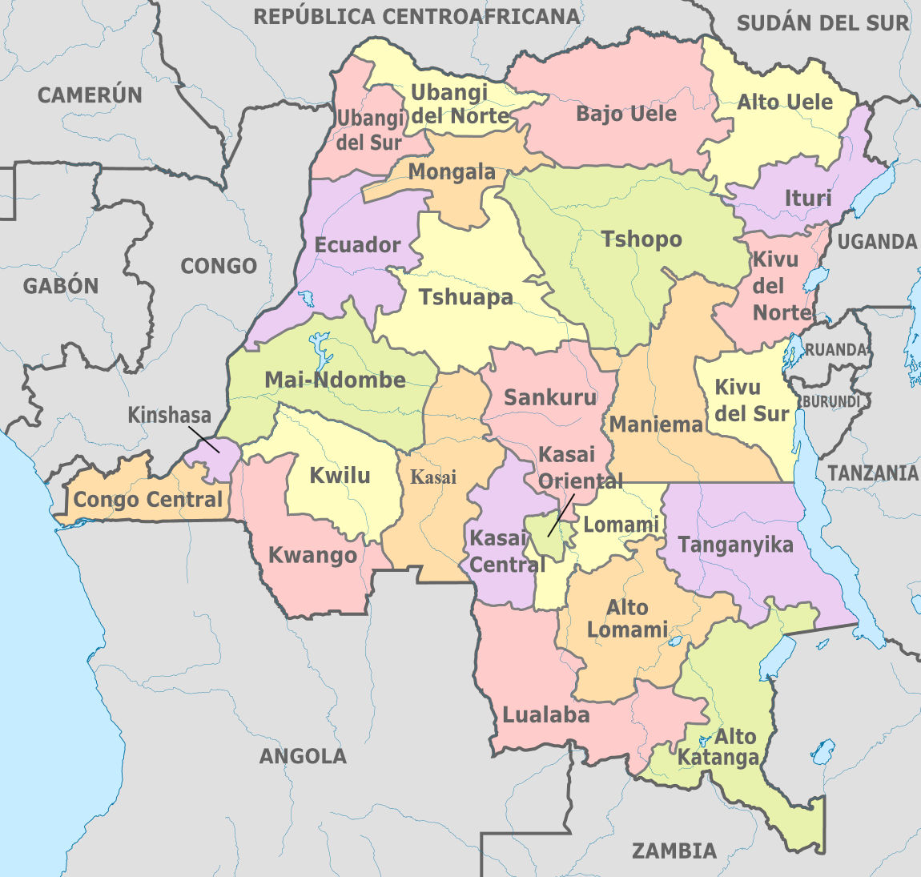

Slide 18
Vittime di un conflitto dimenticato?
ISPI 22/02/21
Tra il 1994 e il 2003 la Repubblica Democratica del Congo è stata teatro di un sanguinoso conflitto che ha causato circa cinque milioni di morti e ha coinvolto diversi paesi della regione ed è stata ribattezzata dagli storici la prima Guerra mondiale Africana. La fine ufficiale del conflitto non ha segnato tuttavia la fine delle violenze e il Kivu è diventato tristemente famoso per i massacri e gli stupri di guerra. Decine di milizie e gruppi ribelli continuano ad operare indisturbati nelle aree orientali del paese nonostante sul terreno sia dispiegata la più grande e longeva missione di peacekeeping dell’Onu (Monusco), con oltre 17mila militari sul campo. La regione, al confine con Uganda e Ruanda, è anche teatro di conflitti tra gruppi di insorti e le forze armate congolesi, per il controllo del territorio il cui sottosuolo è ricco di oro, cobalto, nichel, diamanti e soprattutto il coltan, essenziale per la produzione di smartphone e cellulari. In Kivu si concentra l’80% della produzione mondiale di questo materiale. Secondo le Nazioni Unite sono più di 5 milioni gli sfollati in R. D. Congo, più che in ogni altro paese al mondo eccetto la Siria. Il governo di Kinshasa, distante migliaia di chilometri e senza alcun controllo reale sulla instabile provincia transfrontaliera, non riesce ed anzi teme di intervenire in un’area in cui ogni cambiamento potrebbe compromettere il fragile status quo raggiunto con altre potenze regionali, in primis il Ruanda.

Slide 19
Beni, simbolo del dramma congolese
Nigrizia 18/12/14
Dal mese di ottobre ad oggi nel territorio di Beni, appartenente alla provincia del Nord Kivu, nell’est della Repubblica Democratica del Congo (Rdc), si sono susseguiti una serie di attacchi alle comunità locali da parte di gruppi ribelli non ancora identificati, che avrebbero provocato almeno 250 vittime tra cui anche donne e bambini. È probabile però che il numero effettivo sia significativamente superiore, secondo quanto riportato da alcuni attivisti congolesi per i diritti umani.
Si tratta di una serie di omicidi orribili che hanno gettato la popolazione in uno stato di disperazione combinata a paura e rabbia nei confronti delle forze di sicurezza e della missione di pace dell’Onu Monusco (in Congo dal 1999), accusate di non fare abbastanza per proteggerli. Sono 88.500 gli sfollati in fuga dalle violenze, secondo l’agenzia Fides. Vittime e testimoni hanno raccontato a Human Rights Watch (Hrw) di attacchi brutali in cui i combattenti ribelli li hanno assaliti con asce, machete e armi da fuoco con la chiara intenzione di uccidere senza pietà. L’ultimo risale alla notte di domenica scorsa in cui quattro donne e un uomo sono stati uccisi a colpi di machete nel villaggio di Mabuo a nord di Beni.
Ma chi sono i responsabili di tali atrocità? Alti funzionari delle Nazioni Unite e dell’esercito congolese dicono di credere che i recenti attacchi siano stati effettuati dalle Forze Democratiche Alleate (Adf), un gruppo ribelle islamista ugandese che è attivo nel territorio di Beni dal 1996. È strano, però, che dopo più di due mesi dai primi attacchi, l’Adf non abbia ancora di rivendicato alcuna responsabilità. Infatti, mentre resta opinione diffusa che l’Adf abbia un ruolo in questa faccenda, ci sono molti sospetti sul fatto che ci possano essere altri giocatori coinvolti. Non bisogna dimenticare che il Congo orientale è sede di una miriade di gruppi e milizie armate, molti dei quali in lotta per il controllo delle vaste risorse minerarie della regione, appoggiati da alcuni Paesi vicini (Beni si trova vicino al confine con l’Uganda e il Rwanda).
Intanto un rapporto redatto da dodici deputati della maggioranza e dell’opposizione pone seri interrogativi sull’operato delle forze di sicurezza locali, che in diversi casi non avrebbero agito per fermare i massacri. Anche le testimonianze della popolazione locale raccolte da Hrw raccontano di non aver ricevuto risposta dall’esercito alle richieste di aiuto e quando la reazione c’è stata, è risultata tardiva. Non solo, anche funzionari delle Nazioni Unite hanno detto a Hrw che l’esercito ha resistito ad alcuni tentativi di coordinamento per proteggere i civili e ha impedito alle Nazioni Unite di svolgere pattugliamenti in alcune zone.

Slide 20
Repubblica Democratica del Congo, due mesi di paura e stenti nella provincia di Ituri
la Repubblica 16/08/19
ROMA - A due mesi dalle violenze che hanno costretto centinaia di migliaia di persone a fuggire dalle loro case nella provincia orientale di Ituri, nella Repubblica Democratica del Congo, un grave sottofinanziamento e la crescente insicurezza hanno reso un numero crescente di persone bisognose di assistenza umanitaria e hanno impedito il loro ritorno a casa. Nelle ultime tre settimane di giugno soltanto, oltre 145.000 persone, costrette a fuggire di recente, hanno cercato sicurezza e assistenza nei campi per sfollati interni e rifugiati nella provincia di Ituri, mentre si stima che altre 215.000 persone siano fuggite in aree vicine. I numeri reali sono difficili da verificare, a causa delle difficoltà di accesso in alcuni luoghi e dell’ampia area da cui le persone sono fuggite. In migliaia hanno continuato a fuggire da allora, anche se con minore frequenza.
Città che triplicano la popolazione. A causa della continua violenza tra gruppi armati, molti hanno paura di fare ritorno a casa. Durante una recente missione nella città di Djugu per fornire assistenza, lo staff dell’UNHCR, l’Agenzia delle Nazioni Unite per i Rifugiati, ha trovato un villaggio vuoto dopo l’altro e innumerevoli case date alle fiamme e abbandonate. Le persone sono state costrette a trovare un rifugio ovunque ne avessero la possibilità. Alcune sono state accolte da altre famiglie. Molte sono state costrette a dormire all’aperto. Drodro, una città relativamente piccola, ha visto la sua popolazione triplicarsi in sole poche settimane, mentre le scuole locali e le chiese sono state trasformate in grandi, squallidi dormitori. Il nostro staff ha raccolto numerose testimonianze di persone che hanno perso i loro familiari. Alcune persone che avevano tentato di rientrare a casa per prendere cibo e beni di proprietà sono state uccise da gruppi armati come avvertimento agli altri di non tornare. E’ stata riscontrata una prevalente paura per il futuro.
Le urgenze: alloggio, acqua, servizi igienici, cure e cibo. A causa delle condizioni di sovraffollamento, le donne e le bambine sono ad alto rischio di violenza sessuale e di genere. Le scarse condizioni igieniche, dovute alla mancanza di acqua pulita e di latrine, aumentano il rischio della diffusione delle malattie. L’UNHCR sta fornendo assistenza nei campi per sfollati interni, dove sta costruendo capannoni collettivi di emergenza per le persone costrette a dormire all’aperto, e rifugi individuali per le famiglie più vulnerabili. Tuttavia, occorrono urgentemente dei rifugi nuovi per permettere di liberare le scuole prima che cominci il nuovo semestre all’inizio di settembre.

Slide 21
Vengono forniti i beni domestici essenziali, ma il bisogno è di gran lunga superiore alle scorte attuali dell’UNHCR. I finanziamenti per questa crisi umanitaria rimangono ad un livello criticamente basso. L’UNHCR fa appello alla comunità internazionale di farsi avanti con ulteriori fondi e permettere alle organizzazioni umanitarie di fornire un’assistenza salvavita di base. Finora nel 2019 l’UNHCR ha ricevuto solo il 32% dei 150 milioni di dollari statunitensi richiesti per le sue operazioni.

Slide 22
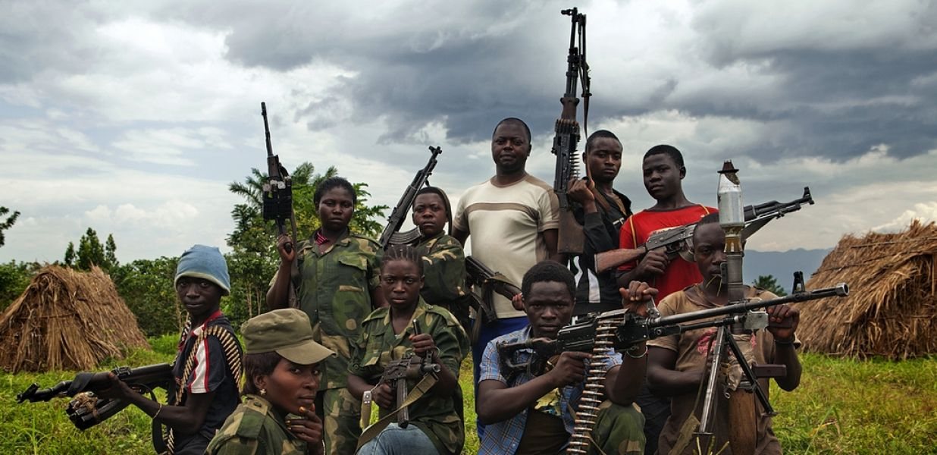
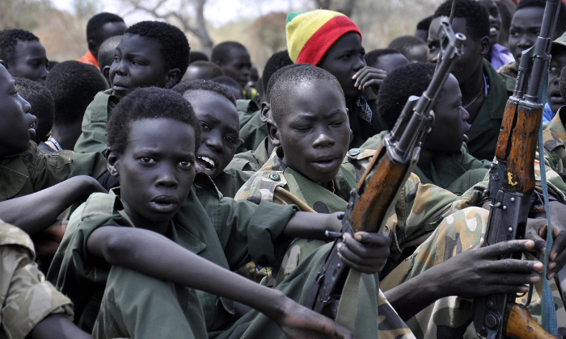
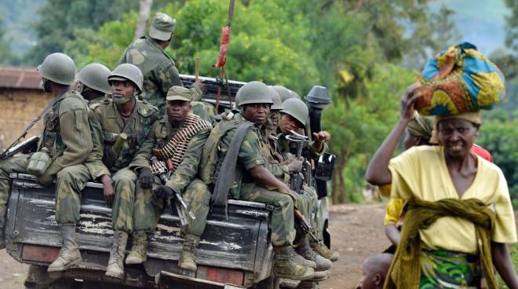
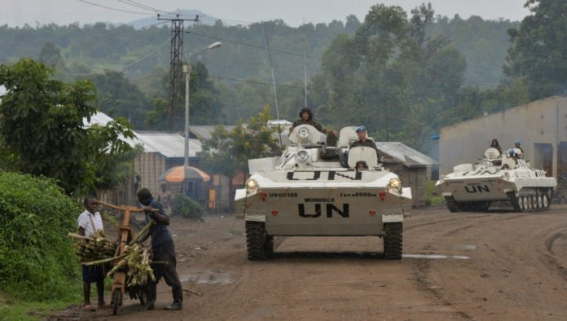
Banda di ribelli
Bambini-soldato
Militari dell’esercito regolare della RDC
Militari delle forze ONU

Slide 23
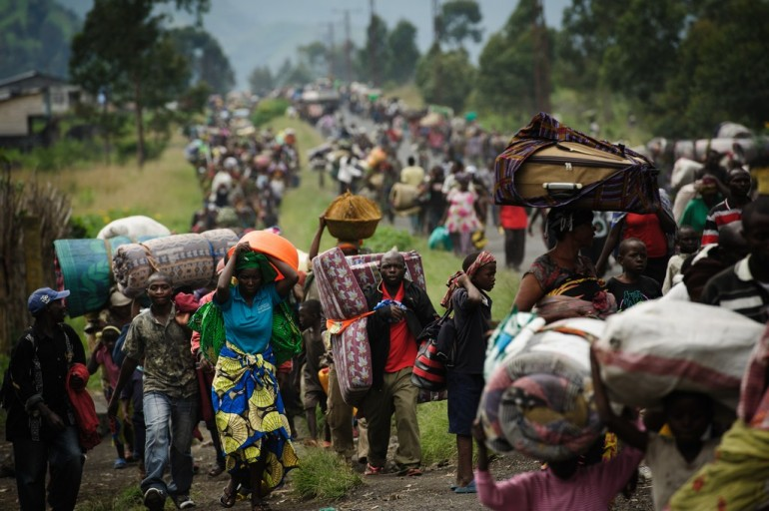
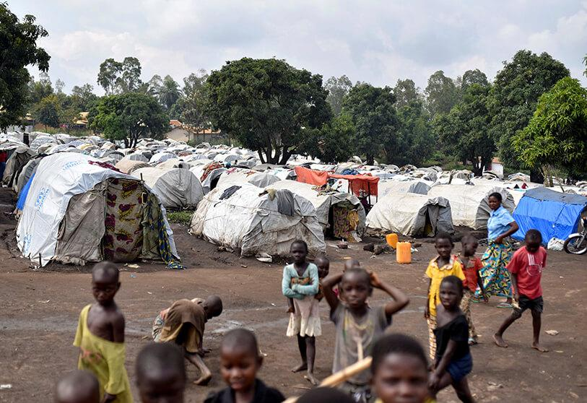
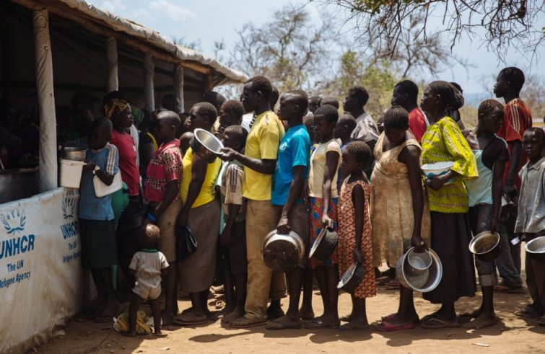
Civili in fuga
Campi per rifugiati

Slide 24
LABORATORIO
Prepara una presentazione della storia della Repubblica Democratica del Congo sviluppando, per ogni periodo, i seguenti punti:
avvenimenti principali
protagonisti
cambiamenti politici
conseguenze per la vita della popolazione
Ricerca le informazioni principali nei documenti presenti nel capitolo (ti conviene evidenziare il testo con quattro colori diversi, uno per ogni tipo di informazione) e prepara un testo scritto accompagnato dalle immagini del capitolo che si possono collegare ad esso.

Slide 25
IL TERRITORIO

Slide 26
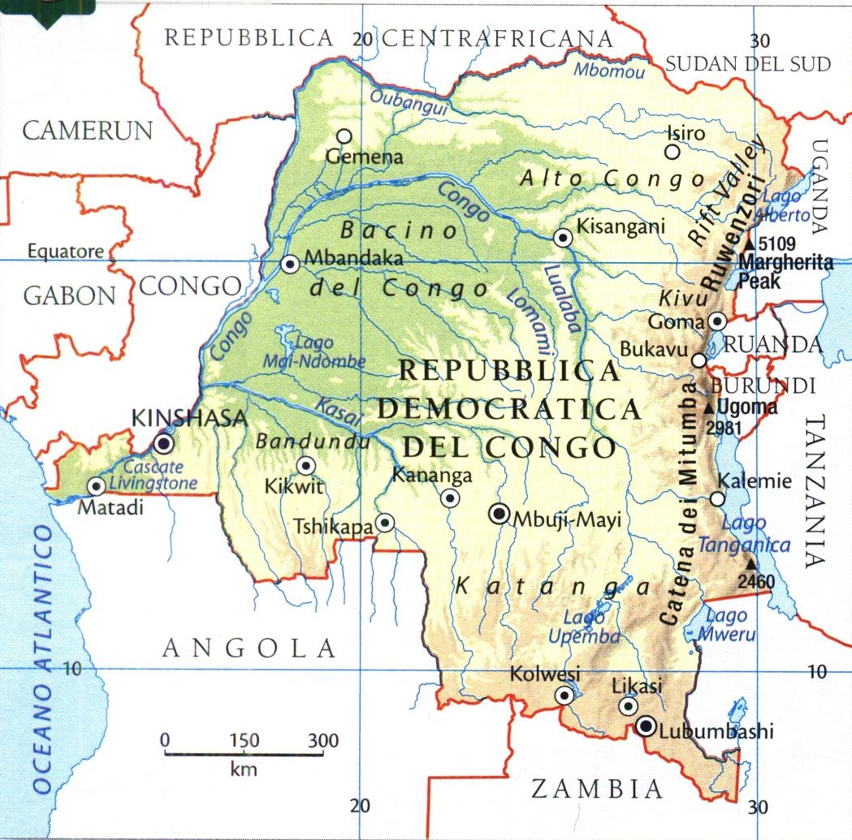
Il nord del Paese è una delle più grandi aree di foresta equatoriale al mondo; la zona orientale costeggia il grande rift est-africano, area di montagne, di colline, di grandi laghi, ma anche di vulcani. Il sud e la zona centrale, area di savana alberata, forma un altopiano ricco di minerali. Nella parte estrema ad ovest, in una quarantina di chilometri a nord della foce del fiume Congo, si sviluppa la costa sull'Oceano Atlantico.

Slide 27
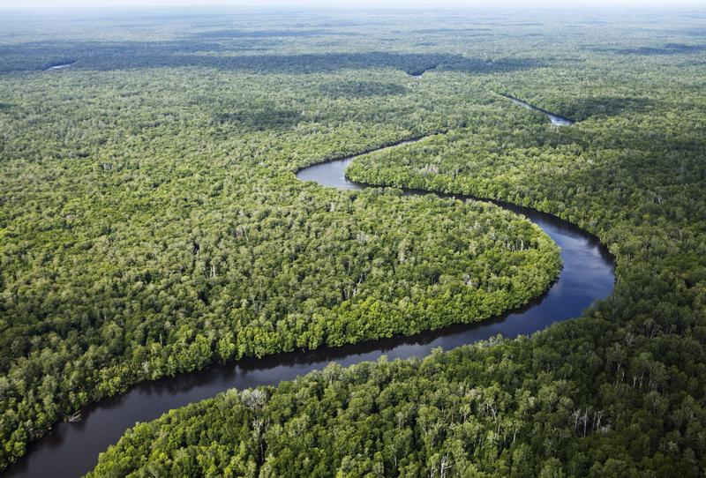
Il bacino del fiume Congo

Slide 28
La Foresta del Congo potrebbe scomparire nel 2100
Rinnovabili.it 09/01/2019
La foresta del Congo è una foresta pluviale di tipo equatoriale, che occupa gran parte del bacino del Congo. Con una superficie di circa 200 milioni di ettari (che interessa ben sei paesi: Gabon, Guinea equatoriale, Camerun, Repubblica Centroafricana, Repubblica del Congo e Repubblica Democratica del Congo), questo polmone verde ospita circa 10.000 specie di piante tropicali di cui il 30% uniche della regione, ed un gran numero di animali in via di estinzione. Con la sua estensione, insieme alla Foresta Amazzonica rappresenta una delle principali difese naturali del pianeta contro il riscaldamento globale.
Per questa ragione, molte organizzazioni non governative (ong) stanno portando avanti una dura battaglia per la difesa della foresta del Congo, gravemente minacciata dalla “tempesta perfetta” di cattiva gestione e corruzione, specie nell’area che ricade all’interno dei confini della Repubblica Democratica del Congo che, secondo il report Global Forest Watch, avrebbe perso l’anno scorso una superficie boschiva pari al doppio del Lussemburgo.
Nella Repubblica Democratica del Congo le maggiori minacce per l’ecosistema discendono dalle estreme condizioni politiche e sociali che caratterizzano il paese: dai poveri che fanno affidamento sul carbone per ottenere carburante in un paese con scarse risorse, agli alti funzionari che traggono profitto dal disboscamento illegale. Il codice forestale del 2002 del governo imponeva una moratoria sulle nuove concessioni e regolava il numero di alberi che potevano essere abbattuti in base alle autorizzazioni esistenti. Ma in RDC circa 1200 lavoratori dipendono dal settore illegale della produzione del carbone dal legno e le condizioni ambientali (molti fiumi e poche strade asfaltate) rendono estremamente difficili le missioni di controllo. Inoltre, la corruzione non fa che aumentare il problema della deforestazione della foresta del Congo.

Slide 29
Dal conto loro, Greenpeace Africa e una coalizione di otto ong della Repubblica Democratica del Congo e del vicino Congo-Brazzaville hanno chiesto di fermare tutte le attività industriali nei milioni di ettari di torba condivisi dai due paesi. Intanto, Global Witness sta indagato sul commercio illegale del legno e, dall’inizio di quest’anno, ha apertamente accusato un generale dell’esercito congolese di rivendicare illegalmente i permessi di disboscamento.
Tuttavia, la RDC rimane un paese drammaticamente povero, in cui l’elettricità è un lusso raro, il che significa che la maggior parte dei congolesi fa ancora affidamento sul carbone come principale fonte di carburante. Il commercio di carbone – conosciuto localmente con il nome di makala – vale milioni di dollari e sta attirando gruppi armati nell’area di Goma (una città sulla riva settentrionale del Lago Kivu, a poca distanza dal Ruanda) che minacciano il parco di Virunga, un santuario per i gorilla di montagna in via di estinzione. Anche nella capitale, Kinshasa, il mercato del carbone sta causando gravi problemi. I residenti, infatti, consumano 5 milioni di tonnellate di legna all’anno, secondo il gruppo di ricerca francese Cirad, e la crescente urbanizzazione sta solo aumentando la pressione sulle foreste.
Se il WWF sta cercando di ridurre al minimo l’impatto della combustione del carbone introducendo forni “eco makala” (che bruciano il combustibile in modo più efficiente e quindi utilizzano meno legna), il presidente Felix Tshisekedi sta cercando di puntare sull’energia idroelettrica per ridurre la domanda di combustibile a base di legno e salvare la Foresta del Congo. Tuttavia, come riportato da Phys.org, secondo Tshisekedi “dato l’attuale tasso di crescita della popolazione e il nostro fabbisogno energetico, le nostre foreste potrebbero scomparire entro il 2100“.

Slide 30
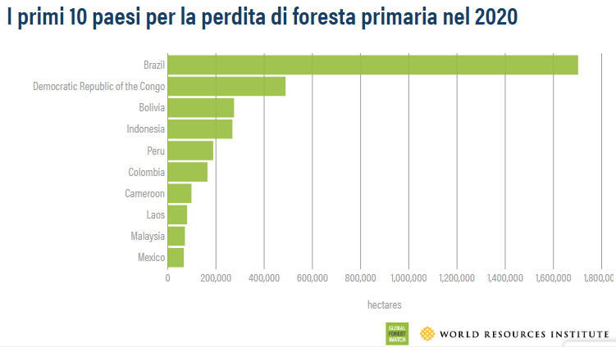

Slide 31
La deforestazione in Congo è fuori controllo
Rinnovabili.it 05/06/2015
Le grandi compagnie del legname stando violando sistematicamente le leggi sulla deforestazione della Repubblica Democratica del Congo, depredando e distruggendo la seconda foresta pluviale del mondo. L’allarme della ONG Global Witness sottolinea che nessuno degli 87 milioni di euro annui della produzione di legname è “pulito”.
Il disboscamento illegale è stato perpetrato per anni in Congo, a causa di una scarsa supervisione del governo e della corruzione dilagante. Nel 2002, l’esecutivo ha imposto una moratoria su tutte le nuove licenze. Tuttavia, Global Witness ha dichiarato che il degrado delle foreste congolesi sta peggiorando, un fatto che minaccia specie endemiche come l’elefante e l’Okapi, in un’area che è la quinta al mondo per la ricchezza di biodiversità. «Sapevamo che le compagnie del legname in Congo infrangevano la legge, ma la misura dell’illegalità è davvero scioccante», si è indignata la leader della campagna della ONG, Alexandra Pardal.
Il rapporto analizza i risultati di ispezioni indipendenti su 28 delle 57 concessioni per il disboscamento industriale tra il 2011 e il 2014. Ogni esame ha rilevato attività illegali, tra cui la il taglio degli alberi al di fuori delle aree consentite, lo sfruttamento eccessivo delle zone forestali e la falsificazione di documenti.
Il rapporto ha accusato le due più grandi compagnie operanti in Congo, la locale SIFORCO e la Sodefor, una controllata della Nordsudtimber (Liechtenstein), di essere tra i peggiori trasgressori. Global Witness non ha risparmiato critiche nemmeno a Stati Uniti e Unione Europea, colpevoli di non far rispettare le leggi che vietano l’importazione di legname tagliato senza permessi. Nel 2014, i due blocchi avrebbero alimentato l’illegalità per circa 20 degli 87 milioni di euro complessivi del giro d’affari. Ancora peggio ha fatto la Cina, responsabile del 65% delle esportazioni congolesi di legname lo scorso anno, per un valore di oltre 56 milioni di euro.
L’Africa Progress Panel, presieduto dall’ex segretario generale delle Nazioni Unite, Kofi Annan, ha dichiarato l’Africa sta perdendo circa 17 miliardi dollari l’anno a causa del disboscamento illegale.

Slide 32
RD Congo: la miniera d’oro nella riserva faunistica è illegale
Salviamo la foresta
Oggi, in natura vivono solo 30.000 okapi e il loro habitat si sta inesorabilmente riducendo. La riserva faunistica degli okapi ne ospita 5.000. Il patrimonio mondiale dell'UNESCO ospita anche molte altre specie in pericolo come lo scimpanzé e 376 specie di uccelli.
La RDC è uno dei paesi più biologicamente diversi del pianeta. Pertanto, ha una particolare responsabilità nella conservazione delle sue foreste, che sono essenziali per contrastare la crisi climatica.
Purtroppo, l'estrazione illegale dell'oro è diffusa all'interno dell'area protetta, causando deforestazione, danni all'habitat naturale di molte specie animali e vegetali, inquinamento dei corsi d'acqua (con mercurio e altre sostanze tossiche) con effetti nocivi sulla salute delle popolazioni locali ed indigene. Le miniere a cielo aperto attirano persone in cerca di mezzi di sussistenza, aumentando la quantità di fauna selvatica cacciata per la loro alimentazione.
La maggiore responsabile di questo sfruttamento dannoso nella riserva naturale è la compagnia cinese Kimia Mining, con sede nel villaggio di Bunia, che ha ottenuto permessi illegittimi dal Ministero delle Miniere.
Secondo un rapporto delle Nazioni Unite, ufficiali militari di alto livello della RDC sono coinvolti nel traffico d'oro. Anche le milizie armate sfruttano l'estrazione illegale dell'oro che risulta quindi strettamente legata alla violenza che affligge la parte est del paese.
Proteggere la natura sarebbe in realtà abbastanza facile: l'estrazione mineraria viola le leggi ambientali e il codice minerario, che proibiscono le attività dannose per l'ambiente. Inoltre l'articolo 53 della Costituzione dà a tutti il diritto e il dovere di difendere l'ambiente.
Pertanto, chiediamo al presidente Tshisekedi e al suo governo di far rispettare le leggi e fermare le attività minerarie nella riserva naturale degli okapi e in altre aree protette.

Slide 33
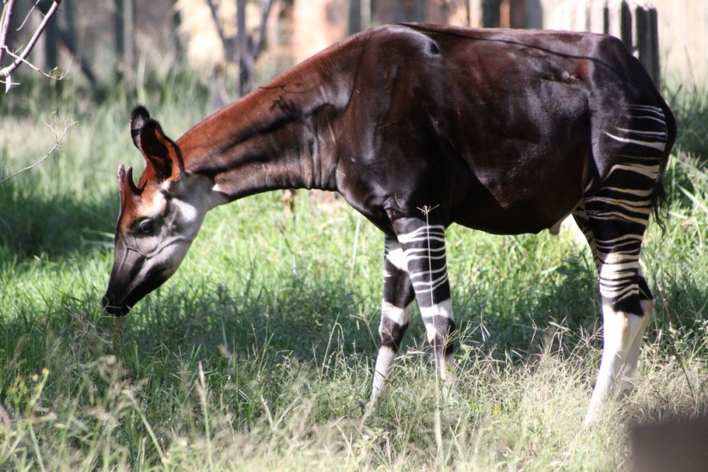
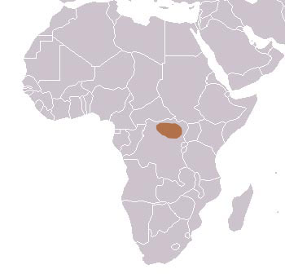
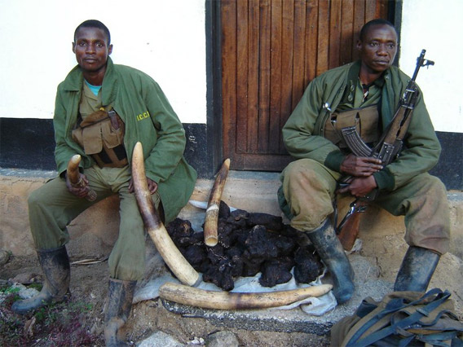
Rarissimo ungulato africano scoperto solo all'inizio del ‘900, l'okapi è la specie animale vivente più prossima alla giraffa ed è diffusa nelle foreste pluviali del fiume Congo.
Territorio della riserva faunistica degli Okapi
La riserva faunistica degli Okapi ha perso il 75 per cento dei suoi elefanti in soli 15 anni a causa del bracconaggio alimentato dalla richiesta di avorio proveniente dall’Asia, soprattutto dalla Cina e, in un grado minore, dal Vietnam, dalle Filippine e dalla Thailandia.
Guardie della riserva faunistica degli okapi con avorio confiscato ai bracconieri.

Slide 34
La milizia massacra i ranger e 13 okapi in via di estinzione in una riserva naturale del Congo
Mongabay.com 11 Luglio 2012
Ci sono due ranger tra le sei persone uccise durante il vergognoso attacco di domenica scorsa, da parte di una milizia, alle strutture di una riserva naturale nella Repubblica democratica del Congo. 13 okapi in via di estinzione sono stati abbattuti durante il raid del mattino, che presumibilmente è stato una risposta all’applicazione di misure restrittive nei confronti del bracconaggio illegale di elefanti e dell’estrazione dell’oro all’interno della Riserva naturale di Okapi.
Secondo l’Okapi Conservation Project, che gestisce la Riserva naturale di Okapi, l’attacco è stato condotto dai ribelli Mai Mai Simba. La milizia ha distrutto edifici e attrezzature presso la struttura, condivisa dall’Istituto Congolese per la Conservazione della Natura (ICCN) e dall’Okapi Conservation Project. Computer, telefoni, forniture mediche, cibo e altre attrezzature sono state rubate.
I morti comprendono due ranger dell’ICCN, la moglie di uno dei due, un lavoratore immigrato e 2 abitanti di Epulu, la città dove l’attacco ha avuto luogo.
“Non ci sono parole per descrivere la perdita degli okapi alla stazione ambientale, alcuni di questi hanno abitato qui per più di 23 anni e tutti hanno superato illesi sette anni di guerra civile”, ha scritto John Lukas, capo della Riserva Naturale di Okapi, in un aggiornamento sul campo pubblicato sul sito web del Wildlife Conservation Network.”Erano ambasciatori di tutta la fauna selvatica della foresta e da oltre 25 anni ci aiutavano ad educare i visitatori della stazione riguardo le meraviglie della diversità della vita nella foresta pluviale.”
Lukas ha affermato che l’attacco è stato una rappresaglia contro gli sforzi recenti per fermare il bracconaggio degli elefanti e gli scavi nella riserva. “Deve essere chiaro che i ribelli Mai Mai Simba non stanno combattendo per una causa politica. Questo gruppo è composto da bracconieri di elefanti e minatori illegali”, ha scritto. “L’attacco alla stazione di Epulu è stato una rappresaglia contro i recenti impegni dell’ICCN, i cui ranger hanno interrotto il bracconaggio e le attività estrattive nella parte meridionale della riserva. I ribelli vogliono essere liberi di riaprire le miniere e di fare attività di bracconaggio ai danni della fauna selvatica senza interferenze “.

Slide 35
Congo: i ranger martiri per i gorilla
Gente 21 aprile 2018
Continua la strage infinita, di animali e di uomini. Nel Parco nazionale dei monti Virunga, in Congo, un’area selvaggia estesa quanto il Friuli al confine con il Ruanda e l’Uganda, non muoiono soltanto le specie protette, uccise dai bracconieri. Anche i ranger della più antica riserva naturale africana, fondata nel 1925 e nota per la presenza degli ultimi gorilla di montagna del mondo, cadono eliminati da mano ignota. Pochi giorni fa i cadaveri di cinque di loro, colpiti con armi da fuoco, sono stati trovati nella foresta, vittime di una imboscata alle prime luci dell’alba. Erano tutti giovani tra i 22 e i 30 anni. Con questo tragico episodio sale a 175 il numero delle guardie forestali assassinate nei Virunga negli ultimi 20 anni.
Joel Malembe, portavoce del parco, spiega che la squadra dei ranger era in movimento su una jeep, quando è stata attaccata all’improvviso da un gruppo armato. Cinque guardie forestali sono morte subito, mentre una sesta gravemente ferita è poi deceduta in ospedale. È rimasto ucciso anche un civile, l’autista del veicolo. Cosma Wilungula, funzionario del governo addetto ai parchi, ritiene che gli assassini fossero Mai Mai, una delle milizie che non hanno ancora deposto le armi dopo i recenti conflitti in Ruanda e in Congo e si battono per il controllo di alcune zone del territorio. Questi guerriglieri si finanziano tramite il taglio illegale di legname prezioso, la produzione di carbonella con gli alberi e la ricerca dell’oro. I ranger costituiscono un ostacolo per loro. Anni fa è stato scoperto perfino il petrolio nei Virunga, ma il governo del Congo si è impegnato a difendere il parco dalle estrazioni.
Gli altri nemici mortali delle guardie forestali sono i bracconieri. In quest’area vivono elefanti, giraffe, bufali, ippopotami, scimpanzè, ma la loro preda più pregiata sono i rari gorilla di montagna. Si tratta di circa 900 esemplari, gli unici rimasti sul pianeta, divisi a metà tra il Parco dei Virunga e il vicino Parco dei Vulcani, in Ruanda. Sul mercato nero un cucciolo di gorilla può valere 40 mila dollari (oltre 32 mila euro), mentre la carne di un adulto è considerata una prelibatezza in alcuni Paesi. Alcuni criminali sono disposti a uccidere, pur di impadronirsi di questi animali. Nel 1985 la studiosa americana Dian Fossey, che viveva in Ruanda accanto ai gorilla di montagna e li proteggeva, fu trovata assassinata a colpi di machete nella sua capanna. La sua terribile storia è stata narrata nel 1988 nel film Gorilla nella nebbia con Sigourney Weaver, ma i suoi assassini sono ancora ignoti. Nessuno dei bracconieri che la trucidarono è stato assicurato alla giustizia.

Slide 36
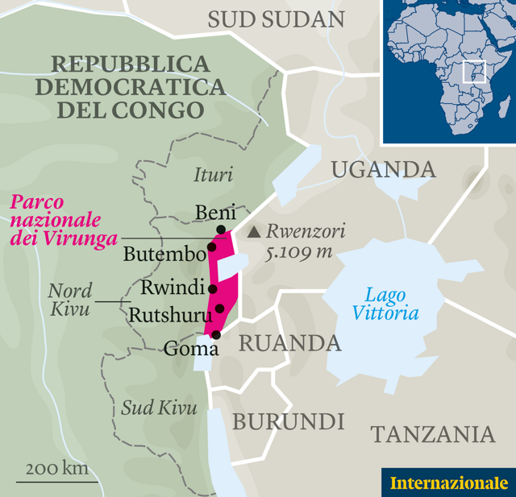
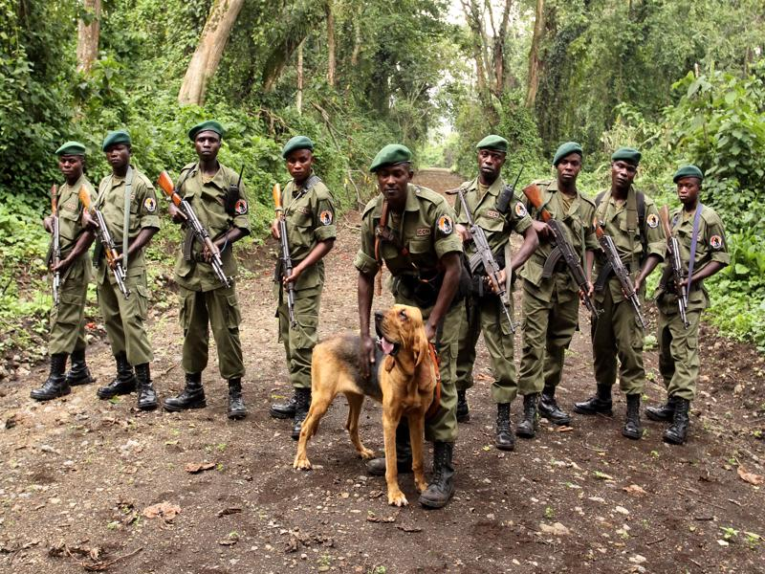
20 MAGGIO 2020
Leonardo DiCaprio dona 2 milioni di dollari per difendere i gorilla del Parco di Virunga
“Il Parco Nazionale di Virunga è una delle aree più biologicamente diverse del pianeta e ospita il gorilla di montagna in pericolo di estinzione. Tre settimane fa, dodici guardie forestali e il loro autista hanno tragicamente perso la vita proteggendo i civili da un attacco armato di un gruppo di miliziani. Il futuro di Virunga è in bilico poiché affronta gli impatti dell’Ebola e COVID-19, e ora questo recente attacco. Oggi, con l’aiuto di @EarthAlliance, @EmersonCollective e @Global_Wildlife_Conservation, insieme al supporto di @europeaid e @VirungaNationalPark, abbiamo annunciato il Fondo Virunga, con 2 milioni di dollari di finanziamenti. Se puoi, unisciti a me nel sostenere il fondo oggi” è l’appello di Leonardo DiCaprio.
Ranger del Parco nazionale di Virunga

Slide 37
«Noi, i guardiani dell’Africa verde»
Il Manifesto 11/11/2021
Intervista. In Congo un gruppo di giovani ambientalisti si batte per salvare dalla deforestazione la foresta pluviale. Parla il loro leader Nduzi Kumbu Judicaël.
Nella Repubblica Democratica del Congo un gruppo di giovani donne e uomini combatte contro la deforestazione dell’ultimo polmone verde africano. E’ il Centro Studi regionale per la ricerca e la tutela delle foreste, nato nel 2018 grazie alla caparbia volontà del giovane ambientalista Nduzi Kumbu Judicaël, che ha saputo coinvolgere altri 30 donne e uomini locali. Ci troviamo nel villaggio di Nsioni, a circa 120 km dall’Oceano Atlantico, una zona ricca di foreste pluviali, saccheggiate dallo sfruttamento illegale.
Quali sono i problemi del suo territorio?
Il popolo soffre per l’impoverimento del suolo, per la sottrazione dei nostri prodotti agricoli, venduti in grandi mercati a basso costo. Purtroppo la gente deve pagare spese mediche e tasse scolastiche alte, e non ce la fa. Soffriamo per tante malattie, i bambini muoiono di malaria, che colpisce ancora oltre l’80% della popolazione locale. Anche l’Aids è diffuso, e ovviamente tutte le malattie gastrointestinali a causa dell’acqua non potabile. Il Covid, almeno quello, non ci ha colpito troppo.
La povertà contribuisce alla deforestazione?
La povertà è una delle cause della distruzione delle foreste, perché tanta gente taglia gli alberi e vende legna pensando di risolvere i propri problemi socio-economici. Il legno viene venduto nei mercati locali, per farci legna da ardere, o per cuocere i mattoni, oppure comprato dalle aziende che operano nell’illegalità, commissionate da uomini d’affari africani. Le multinazionali europee e asiatiche qui non ci sono più, perché hanno già saccheggiato tutti gli alberi più grandi e ora si sono spostate verso l’Equatore. Questo tipo di sfruttamento non è controllato, tagliano senza ripiantare, provocando grandi danni. Un altro problema sono le grandi miniere di oro, diamanti, e bauxite, che non lasciano nessuna ricchezza alla gente del posto ma solo sfruttamento e contribuiscono alla deforestazione. Infine c’è il disboscamento per uso agricolo, i contadini bruciano gli alberi, per avere un posto dove coltivare.

Slide 38
Quali conseguenze comporta?
Non solo emissione di CO2 e impoverimento del suolo, ma anche la perdita di biodiversità causata dalla frammentazione delle foreste. La fauna selvatica non può spostarsi, restando confinata. Un tempo qui nelle foreste del sud ovest c’erano i gorilla, ma da 10 anni non si vedono più, anche a causa dei bracconieri. Gl ultimi esemplari del Sud Ovest sopravvivono nella Riserva della Biosfera di Luki, ma anche lì sono tornati a tagliare gli alberi perché le guardie forestali non ci sono più.
Cosa fa la sua associazione?
Insegniamo alle donne e agli uomini tecniche agroforestali sostenibili, per fare orti nella foresta, per l’autosussistenza e per guardagnare qualcosa nei mercati. Piantiamo alberi di cacao e altri alberi autoctoni tipici della foresta, che fanno ombra, ad esempio la Limba Terminalia Superba. Non facciamo monocultura, ma alberi di cacao integrati nella foresta. Dal 2018 abbiamo piantato più di 300 mila alberi. Non abbiamo fondi né aiuti dal governo, ci autofinanziamo e viviamo con quello che raccogliamo dalla foresta, e con il cacao che riusciamo a vendere.
Come vi ponete con i taglialegna illegali?
Io li affronto disarmato, ci parlo, mentre loro sono armati di machete. Cerco di convincerli, do loro dei soldi per riscattare gli alberi, a volte accettano e se ne vanno, altre volte mi dicono che i mercanti del legno pagano molto di più delle mie briciole. A questo punto non posso fare altro che allontanarmi e guardare l’albero cadere, col cuore a pezzi. Denunciarli alla polizia è inutile, qui c’è molta corruzione e nessuno interviene.
Alla Cop 26 il presidente del Congo ha firmato un accordo contro la deforestazione.
Da decenni i leader non fanno altro che promettere e firmare accordi, e cosa è cambiato? Ho scritto al governo per denunciare il continuo taglio e traffico illegale, ma non ho mai avuto risposta. Se nessuno controlla, lo sfruttamento continuerà.

Slide 39
LABORATORIO
Prepara una presentazione del territorio della Repubblica Democratica del Congo sviluppando i seguenti punti:
ambienti naturali presenti nel territorio
cause della deforestazione
conseguenze della deforestazione
chi minaccia la foresta equatoriale
chi difende la foresta equatoriale
Ricerca le informazioni principali nei documenti presenti nel capitolo (ti conviene evidenziare il testo con cinque colori diversi, uno per ogni tipo di informazione) e prepara un testo scritto accompagnato dalle immagini del capitolo che si possono collegare ad esso.

Slide 40
L’ECONOMIA

Slide 41
La struttura economica del Congo rimane per certi aspetti simile a quella di un paese coloniale, essendo ancora basata sullo sfruttamento di materie prime minerarie quasi integralmente destinate all’esportazione. Nonostante vari tentativi di nazionalizzazione delle coltivazioni minerarie e degli apparati produttivi di prima trasformazione, gran parte dei proventi lascia il paese senza reinvestimenti locali e senza possibilità di capitalizzazione. Uno dei problemi di base del Congo è perciò, costantemente, l’assenza di liquidità, con la conseguente necessità di accedere in misura notevolissima al credito internazionale, anche per il mantenimento della sola gestione ordinaria dell’apparato statale. Eppure, la bilancia commerciale è sempre fortemente attiva: in alcuni anni il valore delle esportazioni è addirittura doppio di quello delle importazioni. Il reddito pro capite è uno dei più bassi del mondo e non sembra orientato a salire. Va tuttavia tenuto presente il fatto che gran parte dell’attività economica è informale e sfugge alle rilevazioni statistiche. Si stima che tre quarti degli abitanti non svolgano alcuna attività regolarmente retribuita e vivano degli scarsissimi frutti di un’agricoltura che copre a malapena i fabbisogni alimentari essenziali dei nuclei familiari o dei villaggi. Molto diffuse sono tuttora le transazioni basate sul baratto.

Slide 43
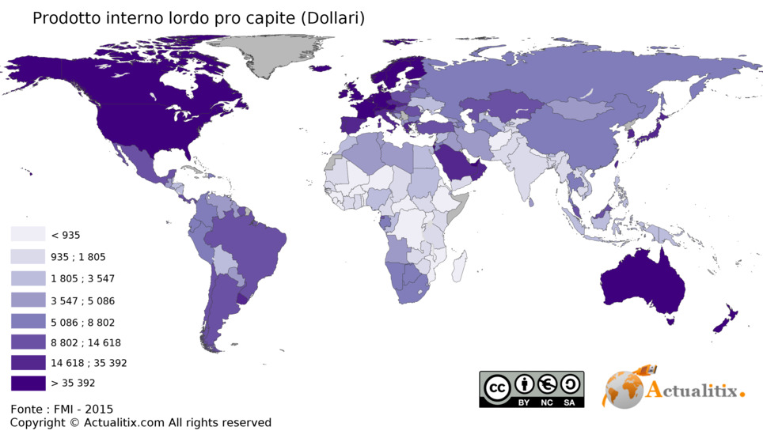

Slide 44
Congo, l'estesa rete corruttiva che sottrae ricchezza al Paese
La Repubblica 04/12/2017
Tanto è alla luce del sole e spudorata la corruzione nella Repubblica Democratica del Congo (Rdc) che diventa addirittura possibile misurarla. Si è calcolato, infatti, che circa un quinto di quanto si riesce a ricavare dalle estrazioni minerarie finisce nei conti in banca di un gruppo ristrettissimo di potenti, primo fra tutti Joseph Kabila, il presidente che - nonostante abbia governato per due mandati, il primo non essendo stato neanche eletto - non vuole mollare il comando. Si tratta di ricchezze immense che vengono sottratte dalle casse dello Stato, a causa della sistematica corruzione che governa i vari organismi che presiedono alla gestione delle pubbliche risorse. Nei due anni che vanno dal 2013 al 2015 - tanto per fare un esempio - sono letteralmente spariti nel nulla 750 milioni di dollari, che avrebbero dovuto essere incamerati dal Tesoro. Cifra che potrebbe lievitare fino a circa 1 miliardo e mezzo se si tiene conto dei mancati introiti fiscali.
In un "buco nero" prima di raggiungere le casse dello Stato. A rendere noto tutto questo è un articolo firmato da Marco Simoncelli, pubblicato sul sito di Nigrizia, dal quale si apprendono i risultati di un’indagine dell’ONG britannica Global Witness (GW) che ha analizzato i dati dell’Extractive industries transparency initiative (Eiti). "Secondo gli investigatori britannici - si legge nell'articolo di Nigrizia - l’ingente somma di denaro si è dispersa all’interno di una vasta rete corruttiva che sarebbe anche legata al presidente congolese Joseph Kabila. Mentre per anni GW e altre Ong hanno documentato come le rendite del settore venissero dirottate verso compagnie offshore, questa volta è stato scoperto che anche molte delle royalty pagate alle imprese pubbliche, spariscono in un buco nero prima di raggiungere le casse dello Stato. Il colpevole principale di questa emorragia è la compagnia mineraria pubblica Gécamines“.

Slide 45
La voragine Gécamines.
Prosegue l'articolo di Nigrizia: "Questo gigante in crisi finanziaria, nazionalizzato dopo l’indipendenza del paese nel 1960, ha relazioni d’affari con le più importanti compagnie minerarie internazionali. Riceve infatti ogni anno oltre 100 milioni di dollari da compagnie private, ma solo una piccola percentuale di questa somma arriva effettivamente nelle casse statali. Basti pensare che nel 2014, secondo i dati dell’Eiti, Gécamines ha pagato solo 15 milioni di dollari di tasse, a fronte di un guadagno di 265 milioni dichiarato dal governo. E dove vanno a finire tutti questi soldi? Difficile da stabilire, perché i conti della compagnie non sono pubblici. Tutto ciò che si può fare è consultare i documenti bancari, che contengono numerosi “versamenti sospetti”. Ecco alcuni esempi: la compagnia avrebbe effettuato pagamenti destinando, tra novembre 2015 e giugno 2016, circa 95 milioni di dollari a conti presso banche private come la gabonese BgfiBank, il cui dirigente, Francis Selemani Mtwale, sarebbe vicino al presidente Kabila. Poi c’è la restituzione di “ingenti prestiti” che la Gécamines avrebbe ottenuto da una delle compagnie del gruppo DGI (Dan Gertler International) dell’israeliano Dan Gertler, altro amico stretto di Kabila".
Corruzione: arrestato in Belgio presidente di Federacciai
Adnkronos 17/03/2015
Dirigente del gruppo siderurgico Duferco, è sospettato di aver corrotto ufficiali della Repubblica democratica del Congo con lo scopo di ottenere appalti per le Grandi Opere.

Slide 46
Frodi e corruzione legato all'"accordo del secolo" Cina-Congo
The Sentry 28/11/2021
Pubblicato oggi, il rapporto di 90 pagine di The Sentry che descrive in dettaglio come i fondi destinati alla ricostruzione di strade, ospedali e scuole sono finiti nelle tasche della cerchia ristretta dell 'ex presidente della Repubblica Democratica del Congo Joseph Kabila in uno schema orchestrato da David Du Wei, un intermediario con connessioni di alto livello nella Repubblica Democratica del Congo e in Cina.
Glencore indagata su casi di corruzione in Congo
Swissinfo.ch 20/06/2020
Il Ministero pubblico della Confederazione svizzera (MPC) ha avviato un'inchiesta penale contro il colosso minerario Glencore, relativa a casi di corruzione nella Repubblica democratica del Congo (DRC).
Nel corso delle indagini, e dopo aver esaminato tra l'altro una denuncia penale ricevuta nel 2017, la procura aveva aperto nel maggio 2019 un primo fascicolo per sospetta corruzione di funzionari stranieri nei confronti di "ignoti". Nel corso di questo mese di giugno è stato aperto un secondo procedimento, contro Glencore International, per "sospetta responsabilità penale della società", scrive l'MPC.
La denuncia penale del dicembre 2017 era stata presentata da Public Eye e si basava su informazioni emerse dai cosiddetti 'Paradise papers'. L'ong accusava Glencore di avere acquisito a basso costo diritti di sfruttamento per una miniera in Katanga, nel sud del Congo, tramite un intermediario israeliano sospettato di corruzione. Stando a documenti sottratti a uno studio di avvocatura, la Repubblica democratica del Congo avrebbe così perso centinaia di milioni di franchi.

Slide 47
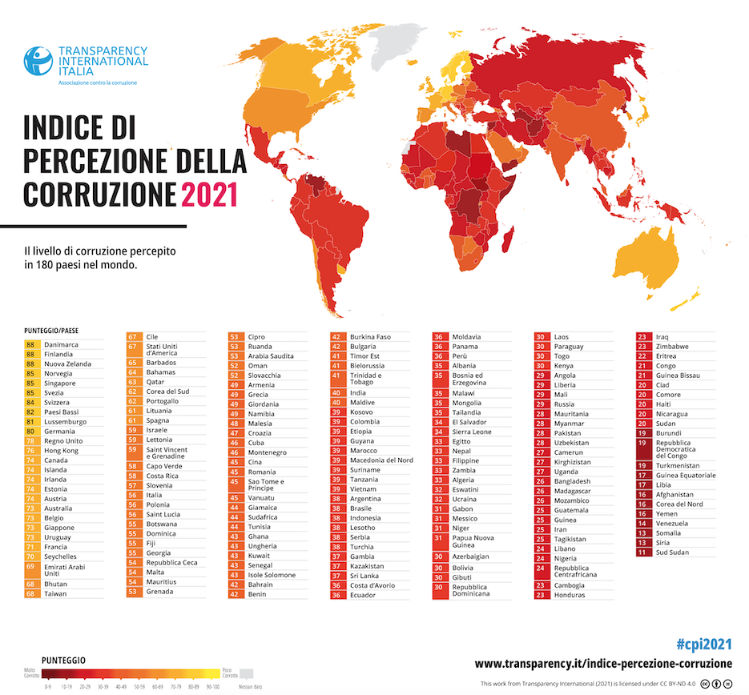

Slide 48
LABORATORIO
Prepara una presentazione riguardante l’economia della Repubblica Democratica del Congo sviluppando i seguenti punti:
su cosa si basa la sua economia
perché lo Stato è fortemente indebitato con l’estero
com’è la bilancia commerciale
com’è il tenore di vita della popolazione
come incide la corruzione sull’economia del Paese
Ricerca le informazioni principali nei documenti presenti nel capitolo (ti conviene evidenziare il testo con cinque colori diversi, uno per ogni tipo di informazione) e prepara un testo scritto accompagnato dalle immagini del capitolo che si possono collegare ad esso.

Slide 49
LE RISORSE MINERARIE

Slide 50
Il paese possiede immense riserve di minerali pregiati.
I principali distretti minerari si trovano nelle regioni meridionali; nel Katanga ha sede la Gécamines (società di stato per lo sfruttamento delle risorse del sottosuolo). Cospicue le riserve di rame, cui spesso è associato il cobalto (miniere nei pressi di Kolwezi, Lubumbashi, Tenke-Fungurume, Sakania, tutte nel Katanga); nei siti di estrazione sono spesso presenti impianti per la raffinazione dei minerali. Dalle miniere del Katanga si ricavano anche argento, zinco (a Kipushi), stagno (a Manono, Kikondja), carbone (giacimenti presso Kalemie e Sankishia-Luena) e tungsteno. Di rilievo sono le riserve di uranio (a Shinkolobwe), I principali centri di estrazione dei diamanti si trovano a Tshikapa e Mbuji-Mayi (Kasaï), mentre l’oro è presente in molte località, ma specialmente nella provincia Orientale. Lungo la costa atlantica si estrae petrolio dalla piattaforma continentale.

Slide 51
Coltan

Slide 52
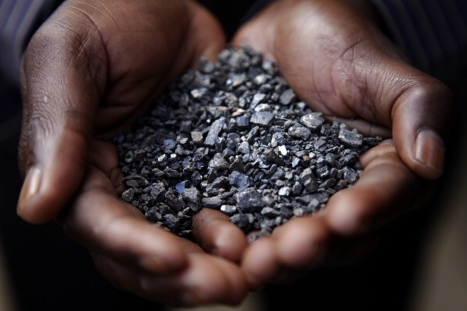
Il Coltan
L'oro grigio congolese
Social News marzo-aprile 2017
Il coltan sembra fango grigio nerastro. Alla luce, brilla. La Repubblica Democratica del Congo ne è piena: trabocca dal terreno e viene estratto in miniere improvvisate. Il coltan è un minerale dall'importanza economica e strategica immensa. Serve a condurre la corrente elettrica ad alta velocità e senza resistenze nei chip di nuovissima generazione che richiedono altissime velocità di calcolo. Il presente e il futuro della nostra tecnologia appartengono a chi possiede questo minerale e nel Congo sono presenti il 70-80% delle riserve mondiali. Oltre a rappresentare l'ingrediente fondamentale nella costruzione dei nostri telefoni cellulari, il coltan viene usato anche nell'industria aerospaziale per fabbricare i motori dei jet, oltre agli airbag, ai visori notturni ed alle fibre ottiche.
Per comprendere l’importanza e il valore di questo metallo basta rammentare un singolo episodio: alcuni anni fa si è verificato un blocco commerciale delle nuove apparecchiature elettroniche solamente perché, per alcuni mesi, la guerra ha impedito il lavoro nelle miniere e il coltan non giungeva più nelle sedi della sofisticata industria hi-tech. Questo prezioso prodotto costituisce la causa principale della guerra che sta devastando il Congo. I proventi della vendita del minerale servono, infatti, a pagare i soldati e ad acquistare nuove armi. E’ così che sono stati finanziati gli eserciti impegnati in questa guerra decennale, nella quale sono coinvolti, oltre alla Repubblica Democratica del Congo, anche Ruanda, Uganda e Burundi. Ciò è stato denunciato in un rapporto del Consiglio di Sicurezza dell’ONU del 2003. Le operazioni di ricerca ed estrazione del minerale, condotte dalle forze ribelli appoggiate dagli Stati confinanti, hanno, inoltre, provocato gravi danni ambientali all’interno di riserve e parchi nazionali.

Slide 53
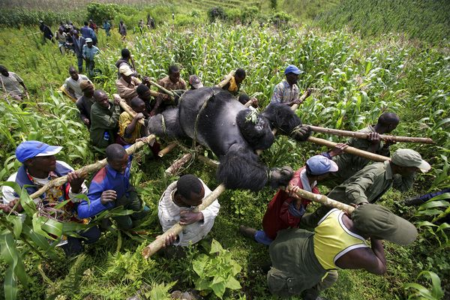
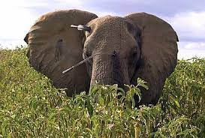
Carne di scimpanzé a pranzo e cena
Lo sfruttamento selvaggio delle miniere di coltan nella RDC ha causato una significativa distruzione degli habitat dei gorilla. Secondo l’Environment Program delle Nazioni Unite, il numero di gorilla in otto pachi nazionali è diminuito del 90% negli ultimi 5 anni. Ad oggi, ne rimangono soltanto 3.000 esemplari. Sembra anche che i gruppi ribelli armati e gli stessi minatori mangino la carne degli scimpanzé, dei gorilla e degli elefanti nel Parco Nazionale del Kahuzi Biega e della Okapi Wildlife Reserve.

Slide 54
Il Manifesto 09/04/2020
Gli schiavi bambini del coltan in Congo
A mani nude. Al massimo, proprio quando è necessario, con l’impiego di un bastone o di qualche altro arnese rudimentale. Certamente senza nessun equipaggiamento protettivo come guanti, elmetti o mascherine. Così, per almeno 14 ore al giorno, tutti i giorni, centinaia di schiavi bambini sono costretti a lavorare nelle miniere della Repubblica Democratica del Congo. A mani nude, estraggono il coltan, il cobalto e gli altri preziosi minerali indispensabili ad alimentare le batterie «ad alte prestazioni» dei nostri cellulari e dei nostri tablet. Una giornata di lavoro viene pagata un dollaro, al massimo due se il bambino è efficiente e un po’ più grandicello. Ma nelle miniere illegali, la paga scende a mezzo dollaro e le ore di lavoro aumentano. Teniamo presente che questa “paga” va decurtata dalle tangenti che i bambini sono costretti a versare ai militari che sorvegliano la miniera e che dovrebbero garantire il rispetto della legalità.
Per lo più, questi minori sono impiegati in attività che si svolgono in superficie, come la raccolta, la selezione e il lavaggio del minerale, ma non è infrequente che vengano anche utilizzati nelle estrazioni sotto terra, in tunnel stretti e angusti, privi di areazione e soggetti a crolli frequenti, dove riescono ad infilarsi grazie alla loro ridotta corporatura.
LO SFRUTTAMENTO INUMANO DELLE MINIERE della Repubblica Democratica del Congo cominciò nei primi anni ’90, come conseguenza del fallimento dell’industria mineraria che allora era gestita dal governo. La dinastia dei presidenti congolesi – ma potremmo tranquillamente scrivere dittatori – Laurent Désiré Kabila che si autoproclamò Capo di Stato nel 1997 e il figlio Joseph, che gli succedette dopo il suo assassinio, nel gennaio del 2001, incoraggiarono una politica di estrazione artigianale delle miniere, con l’intento, a loro dire di ispirazione marxista, di concedere a tutti i congolesi il diritto di poter usufruire delle ricchezze del Paese.
L’estrazione mineraria in Congo infatti non richiede costose o sofisticate tecnologie: il coltan ma anche pepite d’oro o diamanti alluvionali o il cobalto di cui il Congo copre il 60% della produzione mondiale, possono essere raccolti anche in superficie o a basse profondità, con il solo uso delle mani. Mani da uomo o anche mani da bambino.

Slide 55
Ma in un Paese fortemente destabilizzato da anni di guerra civile, questa liberalizzazione portò alla creazione di milizie paramilitari legate ai tanti signori della guerra e finanziate sottobanco dalle imprese straniere di export, che occuparono militarmente le aree più remunerative, combattendosi a vicenda, schiavizzando i minatori e vessando le popolazioni locali, dove vengono tutt’ora reclutati, anche a forza, uomini, donne e bambini da usare come manodopera. Ma anche qui, potremmo tranquillamente scrivere schiavi. Si aprì così un mercato illegale ad altissimo rendimento, considerato che l’estrazione e la manodopera non costa praticamente nulla e che la merce prodotta è indispensabile a tutte le industrie high tech del mondo. Un mercato illegale sul quale si fiondarono la Cina e pressoché tutte le multinazionali minerarie dell’Occidente.
LA LEGGE VOLUTA DAL PRESIDENTE Joseph Kabila varata nel marzo del 2018, che ha raddoppiato le royalties governative a carico delle multinazionali minerarie legalmente presenti nel Congo per far fronte agli enormi debiti esteri in cui versa il Paese, ha ottenuto il solo risultato di dirottare pressoché l’intera l’attività estrattiva verso l’illegalità.
La catena di approvvigionamento dei minerali preziosi, dalla terra al mercato globale, prevede almeno sette passaggi. I minatori artigianali estraggono il minerale e lo rivendono ai compratori locali, questi lo rivendono a compagnie estere presenti in loco, come la cinese Cdm, che poi a loro volta lo rivendono a compagnie estere che lavorano il minerale. Gli ultimi passaggio sono la vendita alle industrie che producono le batterie e che, infine, sono rivendute ai grandi brand internazionali che le assemblano nei cellulare e portano il prodotto compiuto nei negozi dove noi andiamo ad acquistare l’ultimo modello di telefonino.
Una catena difficile da spezzare perché il sangue scorre solo nei primi anelli. Ci provò Barack Obama nel 2010, con il Dodd-Frank Act, quando impose alle aziende americane l’obbligo di certificare la provenienza dei minerali adoperati nei loro prodotti. Tentativo nobile ma alquanto improduttivo. La compravendita del coltan si è semplicemente trasferita a Kigali, nel vicino Rwanda, dove il prodotto può essere venduto in maniera pulita, perché in questo Paese non sono mai stati registrati casi di sfruttamento minorile nelle miniere di coltan. Anche perché in Rwanda non vi sono miniere di coltan!
Anche il via vai dei camion pieni di materiale tra le frontiere dei due Paesi africani è sotto il controllo delle bande armate che impongono tangenti ai minatori di passaggio. Una voce in più nella colonna dei profitti dei signori della guerra, contenti di lucrare con le briciole di un mercato globale miliardario.

Slide 56
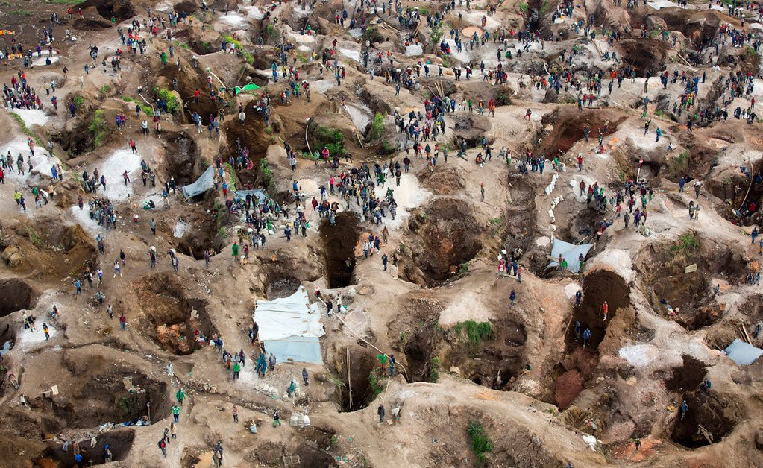
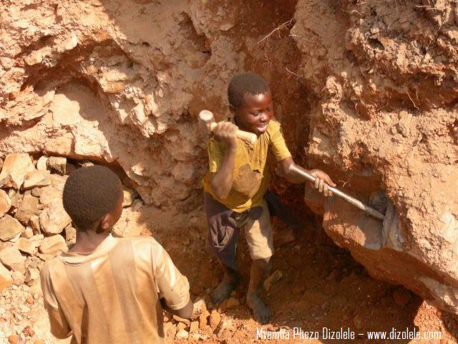
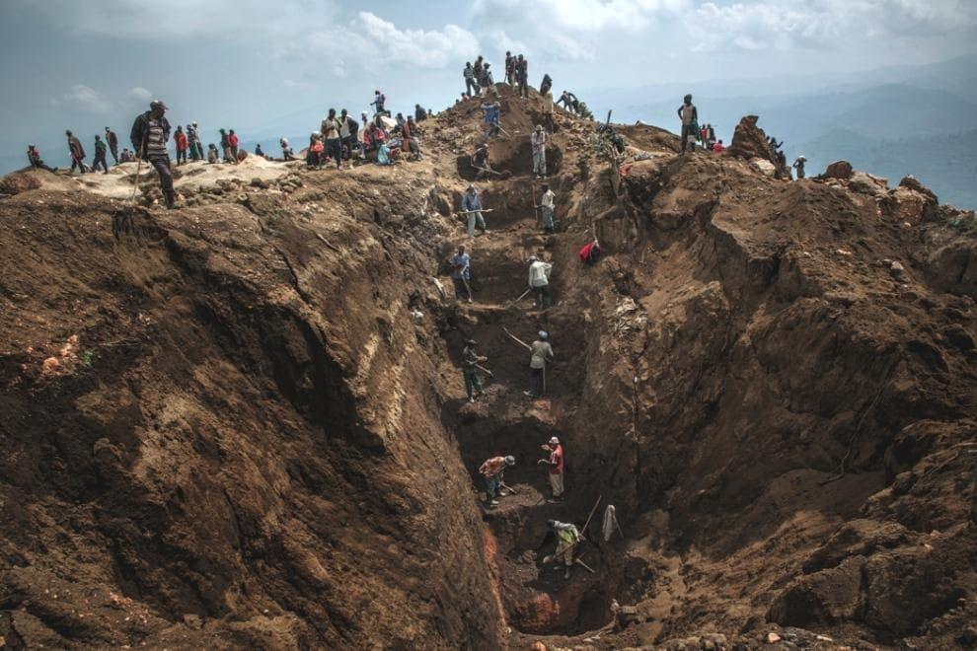
Secondo quanto riporta un rapporto di Global Witness del luglio 2009, i locali percepiscono appena 200 Franchi congolesi (0,18 euro) per ogni chilogrammo di coltan estratto. Sul mercato il prezzo attuale del coltan varia tra i 400 e i 600 dollari al Kg. In alcuni casi, specialmente in quelli in cui vengono impiegati bambini, la paga è giornaliera e comprende un pasto e 100 franchi congolesi (0,09 euro) al giorno. Uno dei problemi maggiori dello sfruttamento di questo minerale è che contiene una parte di uranio, quindi è radioattivo e spesso viene estratto a mani nude dai minatori congolesi, tra i quali si sono registrati numerosi casi di tumore e impotenza sessuale.

Slide 57
Nigrizia 26/05/2016
C’è un conflitto al cellulare
Una voce della giustizia e della pace è stata messa a tacere. Domenica 20 marzo è stato ucciso padre Vincent Machozi Karunzu. Da anni andava denunciando il genocidio del suo popolo, l’etnia nande nel Nord Kivu, Repubblica democratica del Congo, vittima dello sfruttamento illegale dei minerali che si trovano in quella terra. Recentemente, il sacerdote aveva chiesto un’indagine internazionale che avrebbe dimostrato il coinvolgimento dei presidenti congolese e rwandese nei massacri compiuti nella regione da gruppi armati. La sua voce era diventata troppo scomoda, per questo è stata zittita. Ora il suo popolo – orfano di una guida, ammutolito e terrorizzato – è più solo e isolato.
Ma che c’entriamo noi con l’uccisione di questo coraggioso sacerdote e di quella di milioni di persone, morte nella guerra che si combatte da oltre dieci anni nella regione del Kivu? La risposta è conosciuta ai più. Ma vale la pena rinfrescare la memoria. Alcuni dei minerali (columbite – tantalio, tungsteno…) che si trovano in quell’area dell’Rd Congo sono componenti essenziali per costruire cellulari, tablet e computer, che tanti di noi usano quotidianamente. Quei minerali si trovano anche nei giacimenti in Canada e Australia. Ma le multinazionali preferiscono quelli importati dal Kivu: hanno costi inferiori perché frutto – lo vogliamo ribadire – del lavoro schiavo in miniere illegali, dove non sono risparmiati neppure i bambini, impiegati a estrarre i minerali nei tunnel più stretti.
Quindi sì, c’entriamo anche noi, fruitori finali dei beni sottratti all’Rd Congo. Ogni volta che acquistiamo il cellulare e altri strumenti elettronici siamo indirettamente complici della violenza e della barbarie che si perpetuano nella regione orientale di quel paese. E la produzione di quei minerali è stimolata dalla martellante pubblicità che sollecita la clientela in ogni angolo del mondo ad acquistare cellulari della nuova generazione. Più che per necessità per inseguire una moda diffusa, senza pensare che tutto ciò va ad aumentare le condizioni di sfruttamento dei lavoratori in Kivu, alimentando il clima di violenza nelle zone di conflitto.
La riduzione del consumo di manufatti elettronici è un primo passo di giustizia: contribuisce a far diminuire la produzione di quei minerali e ad abbassare il livello di conflittualità nella regione dove viene estratto.
Ma occorre fare anche un altro passo. A livello giuridico. Da tempo numerose associazioni, in Italia e in Europa, si stanno battendo affinché l’Unione europea si doti della legislazione sulla tracciabilità dei minerali, dall’inizio del processo di purificazione alla produzione dei manufatti, in modo che i consumatori possano acquistare telefonini e altri dispositivi elettronici sicuri di non finanziare la guerra con i loro acquisti.

Slide 58
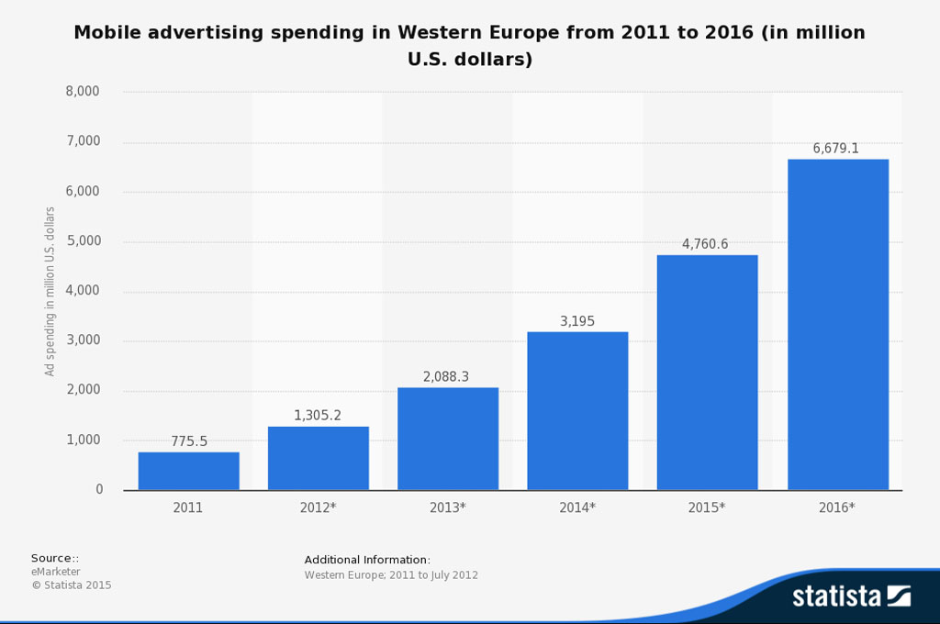
Legislazione fortemente caldeggiata dalla Conferenza episcopale congolese e da oltre cento vescovi nel mondo, che sul tema hanno sottoscritto una petizione all’Ue. A dire il vero, il Parlamento europeo ha approvato, nel maggio del 2015, un progetto di regolamento chiamato a certificare l’origine legale dei minerali, come stagno, tantalio, tungsteno (i 3T) e oro. Ma, negli ultimi mesi, il Consiglio dell’Ue – formato dalla Commissione europea e dai 28 stati membri dell’Ue – ha annacquato il provvedimento a favore di un sistema volontario e parziale, non più vincolante per i paesi europei.
Questo grafico descrive l’aumento dell’investimento che si è avuto in Europa in questi anni per quanto riguarda la pubblicità mobile; è impressionante vedere come dal 2011 sia aumentato di più di 6 volte.

Slide 59
Esiste un’alternativa a tutto questo? La risposta è sì e si chiama Fairphone
Pubblicato da Federico Vergari GREEN.IT
Si tratta di una fondazione, nata nei Paesi Bassi nel 2011, che, con l’aiuto di una società tecnologica, ha creato il Fairphone, uno smartphone Android prodotto esclusivamente in condizioni di equità: i minerali, specialmente il Coltan provengono da miniere che non sono controllate dai signori della guerra civile che sta devastando la regione del Congo e i prodotti sono assemblati da lavoratori a cui sono garantiti diritti sindacali.
Potrebbero sembrarci delle banalità, ma in un luogo del mondo dove si continua a lavorare nelle miniere con la stessa identica metodologia utilizzata nel 1800 e le espressioni “diritto sindacale” o “sicurezza sul lavoro” non sono affatto scontate e anzi probabilmente sono dei concetti ancora sconosciuti, forse il Fairphone è lo strumento utile e necessario per cercare di rallentare un sistema, costringendolo magari a cambiare le regole.

Slide 60
Dal riciclo dei cellulari una preziosa fonte di tantalio e coltan
ScienzaMagia 21/04/2018
APRIRE un cassetto per salvare un bambino. Oppure uno scimpanzé, un albero, o semplicemente la terra. E’ un gesto semplice, anche se non così immediato. Li abbiamo tutti da qualche parte in casa: cellulari vecchi, obsoleti, rotti, di cui abbiamo scordato il pin o che non si accendono più, eppure potrebbero illuminare altre vite. Quello che la campagna del Jane Goodall Institute ci invita a fare è prendere quei telefonini dismessi e riciclarli: nessuno guarderà cosa c’è dentro, saranno semplicemente riciclati per poterne estrarre un minerale prezioso, come il tantalio, che in zone del mondo come l’Africa è oggi alla base di sfruttamento dei bambini nel lavoro minorile delle miniere (40mila secondo l’Unicef), di deforestazione e perdita di habitat per scimpanzé e gorilla, di devastazione delle terre, di guerre in cui si armano i ribelli del Congo.
COME RICICLARE UN CELLULARE
Una volta ritrovato il vecchio compagno di conversazioni o messaggini abbandonato alla polvere il primo passo che si può fare è controllare questa mappa. E’ quella dei centri di raccolta del JGI in cui potete portarlo. Se invece, vicino a voi, non c’è un punto di recupero “la cosa migliore è organizzarsi – dice De Donno, ricercatrice e presidente del Jane Goodall Institute Italia (JGI), nato 20 anni fa sulle orme dell’associazione internazionale che porta il nome della famosa etologa immersa in 40 anni di ricerche nella vita degli scimpanzé e impegnata tutt’oggi nella lotta per la conservazione -. Già oggi scuole, istituti, ma anche parrucchieri, ristoranti o negozi lo fanno: ne raccolgono un po’ fra amici, colleghi, clienti e poi – raggiunto un numero consistente – o ci chiamano, con alcuni dei nostri volontari vicini che vengono a prendere i telefonini, oppure li portano in un punto di recupero”. E’ chiaro, sottolinea la presidente, che “anche un solo telefono usato è utile, ma recuperarne più di uno contribuisce maggiormente”.
DOVE FINISCONO
Una volta recuperati i telefonini usati tramite JPI vanno a ditte internazionali certificate che collaborano al progetto per lo smaltimento e il recupero dei metalli. In base ai chili raccolti queste aziende, inoltre, fanno una donazione al Jane Goodall Institute: “Questi soldi li usiamo per sostenere in primis l’istruzione, le spese mediche e alimentari di bambini orfani che vivono nella “Casa del bambino di Sanganigwa” in Tanzania, un progetto globale con cui miriamo a far crescere questi bambini come individui preparati e autonomi, cittadini attivi e promotori di sviluppo nel loro territorio.

Slide 61
SALVARE L’AMBIENTE
L’altro risvolto positivo del recupero dei cellulari è poi l’impatto che questo può avere sull’ambiente. In Africa, dove nelle miniere del Congo a volte i minatori di tantalio vengono perfino pagati a peso, “e passano le settimane prima di raccogliere un grammo”, le miniere stanno deforestando e privando gli scimpanzé e altri primati a rischio estinzione dei loro habitat.
Contribuire al riciclo di coltan e affini dunque, “può porre un grande freno ai ritmi dell’estrazione”. Quelle dell’Europa, secondo un rapporto Onu, ovvero le “miniere cittadine” di metalli e minerali di valore estraibili dai rifiuti tecnologici, sono il 23% del mondo e hanno un valore stimato intorno ai 14 miliardi di dollari. La base di queste “miniere” si trova nelle case di tutti noi: basta aprire il cassetto e salutare per sempre quei vecchi dispositivi elettronici che non ci servono più.

Slide 62
LABORATORIO
Prepara una presentazione sul coltan sviluppando i seguenti punti:
l’importanza del coltan nell’economia mondiale
le conseguenze per il Congo
le condizioni di vita di chi lavora nelle miniere di coltan
come ridurre il consumo di coltan e promuovere una produzione più etica
Ricerca le informazioni principali nei documenti presenti nel paragrafo (ti conviene evidenziare il testo con quattro colori diversi, uno per ogni tipo di informazione) e prepara un testo scritto accompagnato dalle immagini del capitolo che si possono collegare ad esso.

Slide 63
Cobalto

Slide 64
La Repubblica 27/05/2016
Congo, bambini in miniera ad estrarre cobalto per cellulari, tablet, computer e auto
ROMA - Tutti noi oggi facciamo largo uso di cellulari, tablet, computer portatili e altri dispositivi elettronici portatili e tutti noi spesso imprechiamo a causa della scarsa durata delle batterie al litio ricaricabili che li fanno funzionare. Pochi di noi però hanno la consapevolezza del fatto che il cobalto, elemento grazie al quale si riesce a produrre quelle batterie, viene ottenuto attraverso il lavoro sottopagato e inumano di adulti e bambini nelle miniere della Repubblica democratica del Congo (Rdc).
La sotto scendono bambini di 6-7 anni.
Da un’indagine congiunta pubblicata martedì da Amnesty International e Afrewatch, emerge che i principali marchi di elettronica, tra cui Apple, Samsung e Sony, non attuano i dovuti controlli di base per garantire che il cobalto usato nei loro prodotti venga estratto rispettando i diritti umani e non passi attraverso lo sfruttamento e il lavoro minorile. Il rapporto, intitolato “Questo è ciò per cui moriamo: Abusi dei diritti umani in Rdc alimentano il commercio globale di cobalto”, ripercorre la strada che il cobalto compie dalle miniere in Rdc, dove uomini e bambini sotto i 7 anni lavorano in condizioni estremamente insicure e dannose per la salute, passando attraverso la lavorazione per ottenere le batterie fino al loro utilizzo finale nei prodotti dei grandi brand di elettronica che troviamo nei nostri negozi.
Lavoro disumano
Più della metà del totale della fornitura mondiale di cobalto proviene dalla Rdc e secondo le stime del governo congolese, il 20% di questo elemento attualmente esportato viene estratto da minatori artigianali nella regione del Katanga nella parte meridionale del paese. Si tratta dunque di una parte molto significativa. Non a caso il numero di minatori artigianali in questa regione va dai 110 mila ai 150 mila. Essi lavorano al fianco di attività industriali molto più grandi gestite da aziende occidentali e cinesi.

Slide 65
In galleria non si respira e ci si ammala
In un paese come la Rdc, tra i più poveri del mondo (136mo su di 188 nell'Indice di Sviluppo Umano dell'Unicef) e ancora instabile a causa dei conflitti etnici interni e dell’assenza di istituzioni statali forti, i minerali preziosi rappresentano l’unica fonte di sostentamento per molte persone che lo estraggono autonomamente senza permesso. Il tutto può avvenire o scavando profonde gallerie con semplici scalpelli senza ventilazione né misure di sicurezza, o setacciando senza permesso i materiali di scarto delle miniere industriali della regione. L'esposizione cronica a polveri contenenti cobalto può causare malattie, asma e riduzione della funzione polmonare.
Per i crolli centinaia di morti ogni anno
I crolli nelle gallerie artigianali sono comuni e provocano centinaia di morti all’anno. Dato allarmante è quello che riguarda il lavoro e lo sfruttamento minorile. L'Unicef ha stimato che nel 2014 nel comparto minerario della Rdc lavoravano circa 40.000 fra bambini e bambine, molti di questi nel settore del cobalto. I bambini intervistati dai ricercatori di Amnesty hanno detto di aver lavorato fino a 12 ore al giorno nelle miniere guadagnando in media uno o due dollari. Questi minori non frequentano la scuola perché le loro famiglie non possono permettersi le tasse scolastiche e vengono dunque impiegati nelle stesse mansioni degli adulti, danneggiando la loro salute e mettendo a rischio le proprie vite.
Il percorso del cobalto
Il prodotto che i minatori artigianali riescono a ottenere viene poi venduto in alcuni mercati locali a commercianti intermediari, i quali poi rivendono il minerale a grandi aziende che lavorano nel paese che poi procedono a esportarlo assieme al resto della materia prima che producono nei loro stabilimenti. Dall’indagine di Amnesty è emerso che la più grande azienda al centro di questo commercio in Rdc è la Congo Dongfang Mining International (Cdm), controllata al 100% dalla cinese Zhejiang Huayou Cobalt Ltd (Huayou Cobalt), uno dei più grandi produttori al mondo di cobalto. La Cdm e la Huayou cobalt successivamente lavorano il cobalto prima di venderlo a tre produttori di componenti di batterie a litio: Ningbo Shanshan e Tianjin Bamo in Cina e L&F Materials in Corea del Sud. A loro volta, queste aziende vendono le loro merci ai produttori di batterie, i quali poi le distribuiscono ai più importanti brand di elettronica o di automobili che noi tutti conosciamo.
L'opacità di un paradosso
Una volta fatta questa ricostruzione, Amnesty ha dunque contattato 16 multinazionali, che risultano clienti delle tre aziende che producono batterie per apparecchi elettronici e per automobili utilizzando il cobalto proveniente dalla

Slide 66
Huayou Cobalt o da altri fornitori della Repubblica Democratica del Congo: Ahong, Apple, Byd, Daimler, Dell, HP, Huawei, Inventec, Lenovo, LG, Microsoft, Samsung, Sony, Vodafone, Volkswagen e Zte. Di queste una ha ammesso la relazione, quattro hanno risposto che non lo sapevano, cinque hanno negato di usare cobalto della Huayou Cobalt, due hanno respinto l’evidenza di rifornirsi di cobalto della Repubblica Democratica del Congo e sei hanno promesso indagini. Nessuna delle 16 aziende è stata in grado di fornire informazioni dettagliate, sulle quali poter svolgere indagini indipendenti per capire da dove venga il cobalto usato nei loro prodotti. Un risultato opaco in termini di trasparenza che non può che far apparire la situazione paradossale e ipocrita (dato che alcuni di queste aziende si vantano di avere una politica di tolleranza zero sul lavoro minorile). Com’è possibile che alcune delle più ricche e innovative aziende del mondo non siano a conoscenza della catena di approvvigionamento delle materie prime dei loro prodotti?
Manca impegno, ma anche regole
Ignavia e indifferenza dolose, dettate dai lucrosi profitti che si ottengono. Si compra l’indispensabile cobalto senza fare domande su dove e come venga estratto, l’importante è che si continui a produrre a bassi costi. Certo, questa è sicuramente la principale spiegazione. Ma va anche considerato che non c’è nulla che obbliga le aziende a farlo. Esiste infatti una grossa lacuna nel sistema del diritto internazionale. Come sottolinea Amnesty, ad oggi non esiste un regolamento del mercato globale del cobalto che non è neanche inserito nella lista dei “minerali dei conflitti”, la quale comprende invece oro, coltan, stagno e tungsteno.
Le richieste di Amnesty
C'è chiarezza su ciò che andrebbe fatto: Le aziende non dovrebbero boicottare la produzione mineraria della Rdc, ma attuare la cosiddetta "due diligence", ossia fare un approfondimento meticoloso sui loro fornitori diretti e non, imponendo il rispetto dei diritti umani. La Rdc dovrebbe regolarizzare le aree minerarie non autorizzate e far rispettare le norme sul lavoro, specialmente quello minorile. Infine, gli stati di residenza fiscale delle grandi multinazionali e il mercato globale, che dovrebbero varare norme congiunte per obbligare le aziende alla trasparenza sulle loro catene di approvvigionamento. Ciò che manca però è la volontà.

Slide 67
il Fatto Quotidiano 17/12/2019
Congo, bimbi morti e rimasti paralizzati nelle miniere di cobalto: class action contro i giganti del digitale. “Rispondano delle vittime”
La domanda di cobalto, indispensabile per le batterie al litio di dispositivi elettronici e auto elettriche, è triplicata negli ultimi anni ed è destinata ad aumentare. Quattordici famiglie congolesi hanno fatto causa a Apple, Google, Dell, Microsoft e Tesla: chiedono i danni per lavoro forzato e compensazioni per arricchimento illecito, supervisione negligente e inflizione intenzionale di sofferenza emotiva
“Mio nipote fu costretto a cercare lavoro nelle miniere di cobalto fin da piccolo, poiché la nostra famiglia non era in grado di pagare la retta scolastica di 6 dollari al mese. Lo scorso aprile stava lavorando sotto terra, in un tunnel, scavava per cercare rocce di cobalto, quando il tunnel è collassato. E lui è stato sepolto vivo. Non abbiamo nemmeno riavuto il suo corpo”. E ancora: «Ho cominciato a lavorare nelle miniere a nove anni. All’inizio di quest’anno, mentre trasportavo sacchi di cobalto per 0,75 dollari al giorno, sono caduto in un tunnel. Gli altri lavoratori mi hanno tirato fuori. E mi hanno lasciato a terra, da solo, fino a che i miei genitori hanno sentito dell’incidente e sono venuti ad aiutarmi. Ora sono paralizzato dal petto in giù e non camminerò mai più».
Sono solo due delle testimonianze contenute nella inedita class action intentata da alcune famiglie congolesi contro i colossi del digitale made in Usa. È la prima volta che accade. Come rivela il Guardian, il gruppo International Rights Advocates ha intentato causa contro Apple, Google, Dell, Microsoft e Tesla a nome di quattordici famiglie della Repubblica Democratica del Congo, i cui bambini sono morti o sono rimasti menomati durante il lavoro nelle miniere di cobalto. L’elenco – avvertono gli avvocati – non è esaustivo: le indagini sul campo stanno proseguendo e alle aziende accusate potrebbero aggiungersi altri nomi noti.
Le multinazionali sono accusate di favoreggiamento nella morte e nel ferimento di bambini durante il lavoro nelle miniere di cobalto che fanno parte delle loro catene di approvvigionamento. Si chiedono i danni per lavoro forzato e compensazioni per arricchimento illecito, supervisione negligente e inflizione intenzionale di sofferenza emotiva.

Slide 68
Secondo le accuse contenute nella documentazione prodotta da IRAdvocates, i bambini lavoravano illegalmente in miniere di proprietà della compagnia anglosvizzera Glencore, la quale vende il cobalto a Umicore, un trader basato a Bruxelles, che a sua volta vende il minerale lavorato a Apple, Google, Tesla, Microsoft e Dell. Altri testimoni parlano di miniere di proprietà di Zhejiang Huayou Cobalt, un’azienda cinese che anch’essa fornisce Apple Dell e Microsoft.
Secondo l’accusa, i colossi del digitale avevano “specifica conoscenza” che il cobalto nei propri dispositivi è frutto di lavoro minorile svolto in condizioni estreme e per questo ne sono complici. Tutte le aziende in questione avevano l’autorità e le risorse per supervisionare e regolare le loro catene di fornitura del cobalto e non l’hanno fatto. La loro inattività ha contribuito alla morte o al ferimento grave di minori. Minori pagati 2 dollari al giorno.

Slide 69
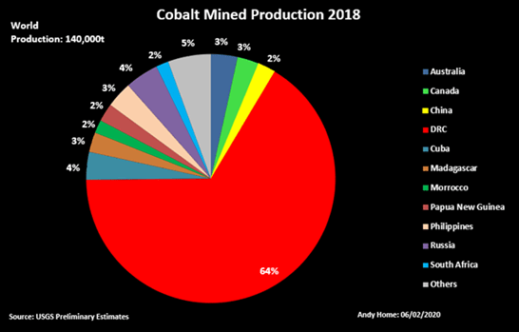

Slide 70
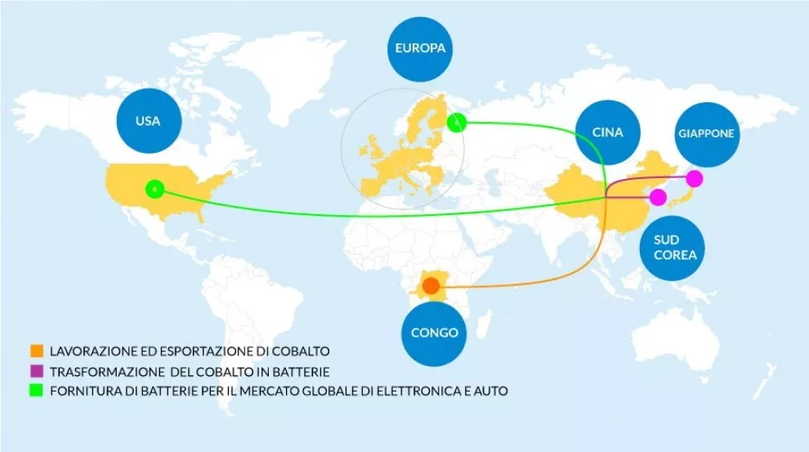
I movimenti del cobalto dalla Repubblica Democratica del Congo al resto del mondo

Slide 71
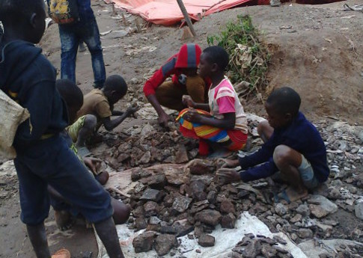
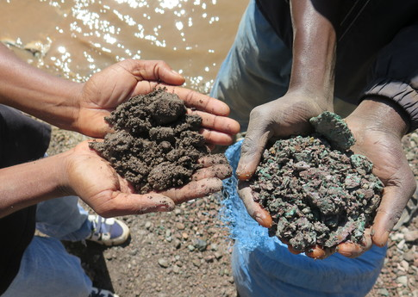
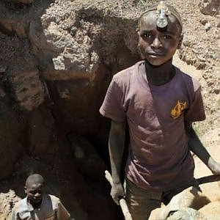
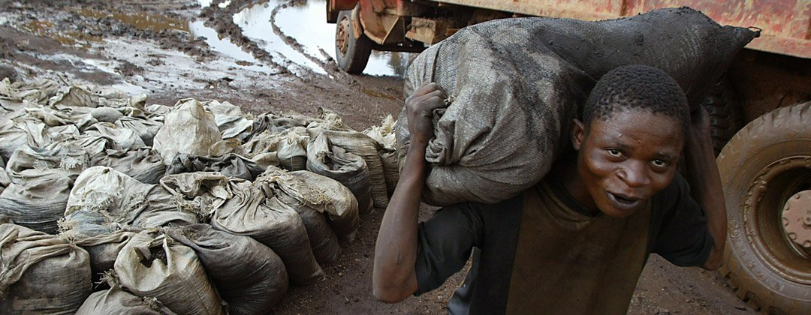
Bambini che spaccano la roccia per selezionare il minerale di cobalto.
I minatori artigianali mostrano manciate di minerale di cobalto (a sinistra) e minerale di rame (a destra) che hanno recuperato dalle rocce scartate nei siti minerari.

Slide 72
LABORATORIO
Prepara una presentazione sul cobalto sviluppando i seguenti punti:
l’importanza del cobalto nell’economia mondiale
le condizioni di vita di chi lavora nelle miniere di cobalto
come viene commercializzato il cobalto
le responsabilità delle multinazionali
Ricerca le informazioni principali nei documenti presenti nel paragrafo (ti conviene evidenziare il testo con quattro colori diversi, uno per ogni tipo di informazione) e prepara un testo scritto accompagnato dalle immagini del capitolo che si possono collegare ad esso.

Slide 73
Oro

Slide 74
Avvenire.it 10/03/2021
L'oro sfruttato del Congo
Fedi nuziali, collane, orecchini. L’Italia è uno dei principali produttori di gioielli d’oro, che vengono esportati in mezzo pianeta. Ma da dove viene la materia prima? Quali percorsi ha fatto il metallo giallo prima di arrivare nei laboratori dei maestri orafi? L’Italia non produce oro, ma ne importa per un valore pari a più di 350 milioni di euro all’anno (dati Istat 2018), per poi esportarlo massicciamente sotto forma di manufatti di alta qualità.
L’oro viene principalmente dal Sudamerica e dall’Africa centrale e, nonostante alcuni meccanismi di certificazione che sono stati messi in piedi negli ultimi anni, è ancora difficile tracciarne l’origine e stabilire che le modalità con cui viene estratto rispondono al rispetto dei diritti umani e dei diritti ambientali. Particolarmente critica è la situazione nella Repubblica democratica del Congo (RDC), la cui parte orientale conserva vasti giacimenti auriferi, in larga parte sfruttati da un esercito di minatori artigianali.
Secondo stime presentate dal rapporto preparato dalla società Levin Source per l’agenzia statunitense di sviluppo internazionale (USaid), sarebbero almeno 200mila i minatori artigianali impiegati nell’estrazione nell’est del Congo. Intorno ai siti minerari, spesso controllati da miliziani in un’area a forte instabilità e soggetta da almeno vent’anni a scontri armati fra fazioni ribelli, si sviluppano veri e propri insediamenti informali, dove si raggruppano minatori spesso muniti solo di piccone e setaccio. Non è infrequente vedere in questi siti dei bambini.
Secondo una mappatura fatta dall’istituto di ricerca belga International Peace Information Service (Ipis), almeno un terzo dei siti di estrazione è caratterizzato da interferenza di gruppi armati, siano essi squadre ribelli o battaglioni dello stesso esercito regolare congolese. Questi uomini armati minacciano i lavoratori, sottraendo parte dei loro introiti e contribuendo a una clima di insicurezza e instabilità.
Ma che strade prende il metallo che viene estratto in modo informale? Oggi l’oro che viene trovato da questi cercatori viene acquistato da intermediari che lo trasportano per lo più illegalmente nei paesi vicini, l’Uganda, il Ruanda e il Burundi. Dopo una prima raffinazione in questi Paesi, il metallo sotto forma di “doré bar” (lega semi-pura) viene ri-esportato a Dubai o in Sudafrica, dove viene ulteriormente raffinato e trasformato in lingotti. E’ in quest’ultima forma che raggiunge i mercati di utilizzo finali, la Cina, l’India, gli Stati Uniti e l’Europa.
Il numero di anelli di intermediazione, i percorsi tortuosi seguiti dal metallo dall’estrazione alla raffinazione al consumo finale rendono complesso un processo di tracciabilità dell’oro, prima condizione per una certificazione che ne garantisca gli standard etici ed ambientali di estrazione.

Slide 75
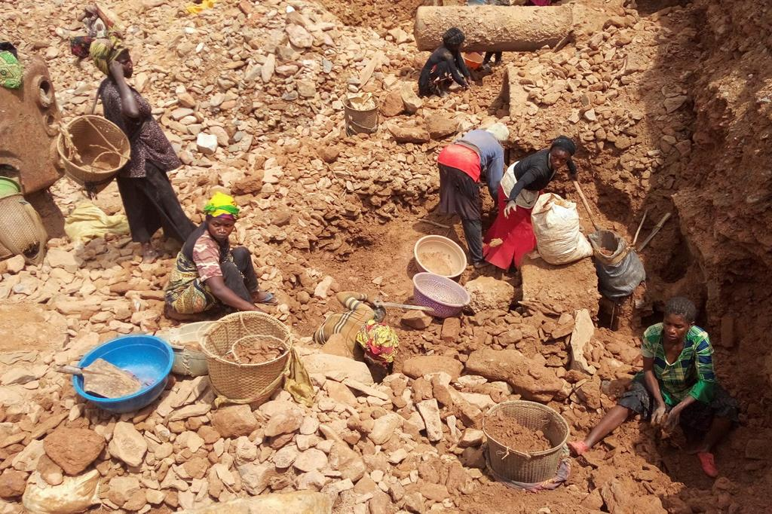
Miniere artigianali d'oro nell‘est della Repubblica democratica del Congo

Slide 76
LABORATORIO
Prepara una presentazione sull’oro sviluppando i seguenti punti:
chi controlla le miniere d’oro
chi lo estrae
come viene commercializzato
Ricerca le informazioni principali nei documenti presenti nel paragrafo (ti conviene evidenziare il testo con tre colori diversi, uno per ogni tipo di informazione) e prepara un testo scritto accompagnato dalle immagini del capitolo che si possono collegare ad esso.

Slide 77
L’AGRICOLTURA

Slide 78
Solo una piccola parte del territorio della Repubblica Democratica del Congo è destinata all’agricoltura: il 5,8% della superficie totale. Ciononostante il settore agricolo assorbe la maggioranza della popolazione attiva (più del 60%). Tale settore è ancora oggi contraddistinto dalla tradizionale contrapposizione tra agricoltura di sussistenza e agricoltura commerciale, che ha spesso contribuito a indebolire la capacità delle popolazioni locali di produrre alimenti per il proprio sostentamento e di far fronte alle situazioni più critiche. La rapida estensione delle piantagioni create dagli europei ha relegato, infatti, gran parte delle colture per uso alimentare nei terreni meno fertili; non solo, i belgi preferirono assegnare alle piantagioni i terreni meglio ubicati rispetto alle vie di comunicazione.
A una povera e diffusa agricoltura di sussistenza che produce principalmente manioca, mais, miglio, patate, patate dolci, banane, riso e arachidi, e che soddisfa a mala pena il fabbisogno alimentare interno, si contrappone, pertanto, un’agricoltura di piantagione, gestita da compagnie straniere, che si basa essenzialmente sul caffè, sul cotone e sulla palma da olio, come pure, in misura minore, sulla canna da zucchero, sul kenaf, sul cacao, sul tabacco, sul tè. L’instabilità politica interna ha però inciso negativamente su entrambi gli ambiti produttivi, e la tendenza degli abitanti delle campagne a migrare verso le città, sottraendo braccia in grado di fornire colture per uso alimentare, ha finito con il peggiorare la situazione.

Slide 79
Osservatorio diritti 17/09/2018
Palma da olio: le piantagioni maledette del Congo orientale
Rabbia e malcontento. È il clima che si respira tra i leader delle comunità congolesi, ai margini delle piantagioni di palma da olio della compagnia canadese Feronia. A raccontarlo sono le ong in visita sul campo.
Le tre piantagioni di palma da olio della società canadese occupano più di 100.000 ettari e si trovano nelle regioni dell’Equatore e del Congo Orientale. La loro vicenda attraversa tutta la storia recente della Repubblica Democratica del Congo. Assegnate al britannico William Lever già in epoca coloniale, sono rimaste in uno stato di semi abbandono durante le due guerre del Congo, quando erano gestite dalla multinazionale anglo-olandese Unilever. Infine sono state assegnate alla compagnia Feronia nel 2009, con un contratto rinnovabile di 25 anni.
L’aiuto allo sviluppo della palma da olio africana
La compagnia canadese ha una struttura molto complessa. Fin troppo, secondo la rete di ong europee e congolesi che nel 2016 hanno analizzato le sue caratteristiche in un rapporto. La società è detenuta in maggioranza dal Cdc Group, un organismo pubblico britannico, ed è finanziata da banche di sviluppo europee, americane e dalla Banca Africana per lo Sviluppo. I soldi provengono, quindi, dalle istituzioni di molti paesi europei: Francia, Germania, Belgio, Gran Bretagna, Olanda e Svizzera.
Le terre contese per la coltivazione di palma da olio
Si tratta di terre concesse illegalmente, secondo la popolazione locale che ne rivendica la gestione, perché di proprietà dello stato congolese. Stéphane Desgain, ricercatore per il coordinamento Cncd (Centro nazionale per la cooperazione allo sviluppo), che riunisce numerose ong belghe, è stato sul posto a metà luglio. Ha incontrato alcuni rappresentanti delle comunità locali nell’area di Lokutu, dove si trovano le concessioni più ampie di Feronia.
Le molestie delle guardie private
Al centro delle ultime contestazioni c’è l’operato delle guardie, che si occupano della sicurezza delle piantagioni. A giugno la rete di informazione e d’appoggio alle ong nazionali (Riao-Rdc) ha denunciato molestie, minacce nei confronti della popolazione e violazioni dei diritti umani. Feronia ha appaltato la sicurezza alla società privata “Tanganyika”, in sostituzione delle guardie industriali che operavano in precedenza. La nuova società ha assunto

Slide 80
personale proveniente da altre regioni, per evitare forme di solidarietà con i residenti.
Feronia sostiene, dal suo punto di vista, la necessità di tenere sotto controllo le piantagioni e di combattere i furti dei frutti della palma. A generare il conflitto con la compagnia, secondo Stéphane Desgain, è la mancanza di un negozio per la vendita locale di olio di palma.
A questo si aggiunge la rabbia generalizzata della popolazione, che non vede vantaggi dalla presenza della piantagione, solo limitazioni. Le guardie di Feronia, infatti, impediscono ogni forma di trasformazione artigianale del frutto della palma e «danno la caccia a tutti coloro che ne possiedono», raccontano i leader comunitari interpellati.
Se è vero che si sono verificati furti all’interno della piantagione, è altrettanto vero che «i frutti provengono anche dalla foresta», come evidenzia il ricercatore. La popolazione viene, di fatto, privata della possibilità di comprare l’olio e di trasformarlo localmente.
Arresti arbitrari per chi ha frutti della palma da olio
I leader comunitari raccontano anche di arresti arbitrari da parte delle guardie della compagnia. Lo scorso aprile l’ong locale Riao-Rdc denunciò l’arresto di un minatore in possesso di alcuni frutti della palma nei pressi di una delle piantagioni della società. L’uomo sarebbe stato picchiato dalle guardie e portato in una vicina prigione.
Produzione, estrazione e vendita: salari bassi e personale da fuori
Una delle rivendicazioni più sentite dai testimoni incontrati dal Cncd, durante la visita sul terreno, è l’assenza di personale locale tra i quadri dell’azienda. «Si tratta di una pratica che arriva dall’epoca coloniale e si ritrova in molte aziende», spiega Stéphane Desgain. Che aggiunge: Secondo i leader comunitari interpellati, inoltre, i salari non sarebbero sufficienti al benessere delle famiglie.
Un rapporto sull’olio di palma pubblicato nel 2016 da una rete di organizzazioni internazionali e congolesi confermava la necessità di aumentare i salari sia per i lavoratori assunti che per quelli giornalieri. Le ultime buste paga recuperate dalle ong, però, sembrano essere in linea con la media salariale congolese.
«In molti casi i lavoratori devono tornare a casa a piedi dopo ore di lavoro perché i camion che li accompagnano al mattino e non li prelevano in serata», racconta il ricercatore. I capi tradizionali denunciano anche la mancanza di contratti e l’utilizzo del lavoro giornaliero anche per lunghi periodi.

Slide 81
Palma da olio: pochi investimenti nei villaggi
Gli investitori internazionali che finanziano il progetto, riporta Stéphane Desgain, sostengono che ci sia stato un miglioramento nelle relazioni con la popolazione e nelle condizioni di vita, grazie alla presenza di Feronia. Ma dall’osservazione sul campo emergono ancora grosse difficoltà, anche a livello di infrastrutture.
La compagnia sul suo sito internet ha riportato i dettagli della realizzazione di strade, di ambulatori medici e di scuole. I capi tradizionali incontrati dal Cncd parlano invece di ritardi nella costruzione, di cambi del progetto in corsa e di materiali al risparmio.
Pianta di palma da olio ostacolo per agricoltura locale
L’impatto delle operazioni della compagnia non è uguale in tutte le comunità. Alcuni villaggi si sono ritrovati circondati dalle piantagioni, altri confinano con le proprietà di Feronia.
Già nel rapporto del 2016 emergeva la rivendicazione delle terre da parte delle comunità nei pressi delle piantagioni. I leader locali lamentano la limitazione nell’accesso alla terra per l’agricoltura di sussistenza e nell’accesso alla foresta come fonte di cibo.
Raccolta dei frutti delle palme da olio
Piantagione di palme da olio

Slide 82
LABORATORIO
Prepara una presentazione riguardante l’agricoltura della Repubblica Democratica del Congo sviluppando i seguenti punti:
quali caratteristiche ha l’agricoltura della RDC
dove si trova la piantagione di palme da olio della compagnia canadese Feronia, in che modo viene gestita e con quali conseguenze per la popolazione locale
Ricerca ed evidenzia le informazioni principali nei documenti presenti nel capitolo e prepara un testo scritto accompagnato dalle immagini del capitolo che si possono collegare ad esso.

Slide 83
L’industria

Slide 84
I tradizionali settori produttivi concernono soprattutto la trasformazione delle materie prime locali; le lavorazioni agricole e zootecniche sono in genere effettuate da aziende piccole e medie, gestite da congolesi, mentre nelle grandi industrie estrattive e manifatturiere prevale la direzione straniera. La metallurgia rimane di gran lunga l'industria fondamentale del Paese. Essa annovera complessi per la raffinazione del rame, dello zinco, di piombo, stagno, cadmio, cobalto, petrolio ecc. Le altre principali industrie riguardano la lavorazione dei prodotti alimentari (zuccherifici, oleifici, birrifici, complessi molitori), le manifatture di tabacchi e la produzione di altri beni di largo consumo (saponifici, concerie, calzaturifici, ecc.); discretamente sviluppata è l'industria tessile, che lavora soprattutto cotone.

Slide 85
LABORATORIO
Prepara una presentazione riguardante l’industria della Repubblica Democratica del Congo. Ricerca ed evidenzia le informazioni principali presenti nel documento e prepara un testo scritto accompagnato dalla relativa cartina.

Slide 86
L’energia

Slide 87
terraterra 13/01/2019
Inga 3, una mega diga sul fiume Congo farà decine di migliaia di sfollati
Tra i motivi di tensione nella Repubblica democratica del Congo ce n’è uno di cui poco si parla. Si tratta di un grande progetto idroelettrico: una mega diga sul fiume Congo, pensata per produrre ed esportare energia in tutta l’Africa. Però farà trentasette mila sfollati, secondo i progetti ufficiali, e toccherà anche molti che vivono a monte e a valle. La storia della diga Inga 3 è esemplare, in negativo.
La centrale idroelettrica Inga 3 è progettata in una zona di cascate spettacolari nel basso bacino del fiume Congo, circa 225 chilometri a sud-ovest della capitale Kinshasa, per generare 11 mila MegaWatt di energia elettrica. Se ne parla da almeno un decennio, e nei piani del governo (quello del presidente uscente Joseph Kabila) rientra in un progetto più ampio di centrali idroelettriche chiamato Grand Inga. Per il governo è un’opera indispensabile per lo sviluppo dell’economia congolese, in particolare per sconfiggere la penuria energetica che limita la crescita dell’industria mineraria.
Per gli abitanti di Inga però la nuova diga non promette nulla di buono. Il fatto è che i futuri sfollati «non hanno dove andare», spiega Rudo Sanyanga, attivista di International Rivers (organizzazione internazionale per la salvaguardia dei fiumi), che ho incontrato di recente a Johannesburg, in Sudafrica, durante una sessione del Tribunale permanente dei popoli sul potere delle multinazionali estrattive nell’Africa meridionale. Sanyanga spiegava che né il governo né le imprese costruttrici hanno mai fatto un vero studio dell’impatto ambientale e sociale del progetto Inga 3, e non c’è alcun piano per risistemare e risarcire le 37 mila persone destinate a sloggiare per fare posto al cantiere e al lago artificiale. Nessuno è stato informato, tanto meno consultato.
Se gli abitanti hanno una vaga idea di come la diga cambierà la loro vita, è perché l’hanno già visto. Infatti, molti dei villaggi della zona interessata erano già stati sfollati dalle prime due dighe costruite in quella zona del fiume Congo: Inga 1 (nel 1972) e Inga 2 (1982). Allora gli sfollati hanno avuto poco o nulla per compensare le case e la terra che hanno perso. Comunità che vivevano di agricoltura e di pesca sono rapidamente precipitate in quella che alcuni chiamano “povertà indotta dallo sviluppo”.
Lo spiegano bene le testimonianze sentite a Johannesburg: «Abbiamo dovuto abbandonare la terra. Avevamo buona terra, rendeva bene, facevamo diversi raccolti di fagioli e potevamo venderne al mercato: ma questo era prima di Inga 1. La terra che ci hanno dato in cambio non è buona, ed è molto lontano da dove abitiamo. Vivere di

Slide 88
agricoltura ormai è molto difficile”, ha spiegato una donna. Anche la pesca è crollata, perché la diga ha distrutto i luoghi più pescosi. La diga ha creato lavoro? «Quando hanno cominciato a costruire Inga 1, i reclutatori giravano nei villaggi di tutta la regione per cercare uomini che lavorassero nel cantiere» spiega un’altra testimone, Angelique: lei è nata a Inga perché suo padre era uno di quei lavoratori. «Ma è stato un lavoro temporaneo, perché finita la costruzione i nativi sono stati messi da parte, alla centrale idroelettrica lavora solo gente qualificata che viene da fuori».
In questa discesa nella povertà di solito sono le donne a garantire la sopravvivenza delle famiglie, spiega Blandine Bonianga dell’organizzazione Femmes Solidaires. «Si inventano piccolissime attività, ad esempio prendere verdure a credito e poi rivenderle al mercato, ricavando un minuscolo surplus che permetterà loro di comprare del cibo per la famiglia. Altre vanno a cercare tra gli scarti nel posto peschereccio per tirare su qualcosa da cuocere. Si occupano dei malati, dei vecchi. È questo lavoro invisibile delle donne che permette alle famiglie di tirare avanti, mentre gli uomini sono disoccupati».
Racconta di donne che si alzano prima dell’alba per andare ad attingere acqua, preparare la colazione ai bambini, poi camminare chilometri per andare a lavorare i piccoli campi avuti in risarcimento prima di tornare a occuparsi della cena.
«I nostri villaggi non hanno tratto nessun vantaggio dallo sviluppo», dice Bonianga: «Ora tutti temono che la nuova diga, la terza, peggiorerà tutti i problemi».
Inga 3 infatti allagherà un’ampia zona di terra molto fertile. Di nuovo, gli abitanti perderanno case, campi da coltivare, zone di pesca; saranno ricollocati chissà dove, col rischio di perdere l’accesso ai servizi essenziali e al mercato del capoluogo. «Viviamo nell’incertezza. Gli abitanti non sanno cosa succederà, né quando cominceranno i lavori, né dove andranno», continua Bonianga: «La preoccupazione di tutti è il diritto alla terra. Perché terra significa non solo raccolti e mezzi di sussistenza; per noi è in pericolo anche la convivenza, il tessuto sociale, la nostra cultura».
I cittadini della Rdc pagheranno il prezzo della mega-diga anche in un altro senso. Per costruire Inga 1 e 2 e inseguire i suoi sogni grandiosi, il governo dell’allora presidente Mobutu si era fortemente indebitato. La Rdc (allora si chiamava Zaire) è entrata in una crisi del debito che ha comportato aggiustamenti strutturali, taglio della spesa pubblica, mancato investimento nello sviluppo sociale. Per ironia, le dighe Inga 1 e 2 producono meno della propria capacità, causa la cattiva gestione. Del resto, l’84 per cento degli abitanti della Repubblica democratica del Congo non hanno accesso all’energia elettrica – neppure i villaggi della regione di Inga.

Slide 89
La nuova Inga 3 però non porterà luce elettrica agli abitanti della regione. L’energia prodotta è destinata più che altro alle zone minerarie e soprattutto all’esportazione. Anzi, da quando nel 2016 la Banca Mondiale si è ritirata dal progetto (citando la mancanza di trasparenza e interferenze da parte dell’ufficio di presidenza della Rdc), il governo ha ridisegnato il progetto per farne una fonte di energia da esportare. Così oggi Inga 3 è appesa a un accordo con il Sudafrica, che si è impegnato a comprare circa 2.500 MW (cosa che implicherà costruire gigantesche linee di trasmissione della corrente elettrica). Il trattato Rdc-Sudafrica ha permesso al governo congolese di rassicurare potenziali investitori sulla fattibilità del progetto. Resta però da definire il Contratto d’acquisto, che stabilirà quantità e tariffe.
La fattibilità economica del progetto Inga 3 è molto discussa. I critici sottolineano il rischio finanziario per il paese. Molti nella Rdc sostengono progetti alternativi: una diga più piccola in ogni regione della paese servirebbe molto meglio a dare energia ai congolesi (ma non è il genere di progetto che attira grandi investitori). Molte organizzazioni sociali congolesi, gruppi di donne come Femmes Solidaires, organizzazioni per la giustizia ambientale, stanno conducendo una campagna per fermare il progetto Inga 3. Chiedono di fare pressione sul Sudafrica perché ritiri il suo impegno; hanno inviato petizioni alla Corte africana per i diritti umani in nome delle decine di migliaia di futuri sfollati. Rivendicano il diritto a scegliere che tipo di sviluppo sia meglio per il paese. Rivendicano il diritto a dire di no a un’opera di cui pagheranno tutti i costi, senza vedere benefici.
Inga II

Slide 90
LABORATORIO
Prepara una presentazione riguardante il progetto “Ingra 3”. Ricerca ed evidenzia le informazioni principali presenti nel documento e prepara un testo scritto accompagnato dalla relativa immagine.

Slide 91
I TRASPORTI

Slide 92
Le infrastrutture di trasporto continuano a essere, sostanzialmente, quelle ereditate dall’età coloniale e concepite esclusivamente in funzione dello sfruttamento delle risorse naturali del paese: poco più di 5000 km di ferrovie, solo in minima parte elettrificate, e in genere destinate a raccordare tratti di fiumi navigabili (complessivamente, le vie navigabili regolarmente utilizzate assommano a circa 16.400 km, ma potenzialmente sono più estese) in corrispondenza delle interruzioni per rapide o cascate; 147.000 km di strade, quasi esclusivamente piste a fondo naturale. Nonostante le grandi potenzialità dei trasporti via acqua, vastissime aree sono di fatto isolate dal resto del paese e dall’esterno, con evidenti ripercussioni negative sull’avvaloramento delle produzioni locali, che spesso non è neanche possibile sfruttare. Le aperture verso l’esterno sono assicurate dai porti di Boma e Matadi, sull’estuario del Congo, mentre una linea ferroviaria collega il Kasai con il porto angolano di Lobito e un’altra il Katanga con la rete della Zambia e quindi con i porti della Tanzania: in ogni caso, si tratta di percorsi estremamente lunghi, il cui costo è mal sopportato da prodotti come quelli minerari.

Slide 94
Congo, incidente ferroviario
Le vittime erano sul tetto del treno
Terribile incidente ferroviario nella Repubblica democratica del Congo: sono decine i passeggeri morti di un treno, ammassati sul tetto delle carrozze e rimasti schiacciati o sbalzati quando il convoglio ha attraversato un ponte. Le vittime sono state investite dai piloni della struttura. La notizia è stata fornita da fonte ufficiale che ha anche confermato che i morti sono almeno 60.
La dinamica della tragedia è stata ricostruita da Koloso Sumaili, il governatore della provincia di Maniema nella parte centrale dell' ex Zaire, dove la strage si è consumata lunedì. E' consuetudine in Africa che molta gente si metta sulla sommità dei vagoni, dove erano accatastati anche sacchi, valige, borse suppellettili, pacchi e merci di ogni genere. E proprio queste ultime cose sono risultate con l' essere fatali ai poveri viaggiatori: parte dei bagagli che, a quanto sembra, sporgevano eccessivamente, hanno finito per impigliarsi nella travi di sostegno del ponte, tanto da provocare forti scossoni al convoglio. Da lì è stato un effetto domino, con bagagli sbalzati dal treno che nella loro corsa colpivano e trascinavano con sé anche i passeggeri.

Slide 95
Tragedia nella Repubblica Democratica del Congo
Amedeo Lomonaco 3 Agosto 2007
Una rete ferroviaria risalente all’epoca coloniale, la presenza di numerosi passeggeri clandestini ed il malfunzionamento della locomotiva hanno reso ancora più drammatiche le conseguenze dell’incidente avvenuto, nella notte, in una regione centrale della Repubblica Democratica del Congo. Un treno merci è deragliato provocando la morte di almeno 100 persone, ma il bilancio sembra destinato ad aggravarsi. Si teme, infatti, che tra le lamiere siano rimaste intrappolate altre persone. In base alle prime ricostruzioni, non ancora verificate, un guasto ha impedito al macchinista di azionare i freni. La motrice è quindi uscita dai binari trascinando le dieci carrozze del convoglio.
L’amministratore delegato delle ferrovie del Paese africano ha poi precisato che le vittime erano “passeggeri clandestini che hanno l’abitudine di prendere posto sui vagoni merci all’insaputa della polizia”. Nella Repubblica Democratica del Congo gli incidenti ferroviari sono frequenti a causa delle fatiscenti condizioni della rete, costruita oltre 100 anni fa durante il periodo coloniale belga e non sottoposta a manutenzione costante dal 1960.

Slide 96
Congo. Affonda nave fluviale con 700 a bordo: 60 morti, centinaia dispersi
Avvenire 17/02/2021
È di almeno 60 morti il bilancio del naufragio nel fiume Congo di una nave che trasportava oltre 700 passeggeri. Lo ha riferito ad al Jazeera Steve Mbikayi, ministro per gli Affari Umanitari della Repubblica Democratica del Congo. Il numero delle vittime, ha avvertito il ministro, potrebbe però essere molto più elevato dal momento che finora sono stati recuperati solo 300 sopravvissuti.
L’incidente è avvenuto nella notte nei pressi del villaggio di Longola Ekoti, nella provincia occidentale di Mai-Ndombe. La nave, partita da Kinshasa e diretta a Mbandaka, sarebbe affondata a causa dell’eccessivo numero di persone a bordo e delle difficoltà della navigazione notturna.
Il fiume Congo, via di comunicazione ad alto rischio
Il fiume Congo, insieme ai due principali affluenti, il Kasai e l’Oubangui, costituisce una rete di vie fluviali lunga 25 mila chilometri che è per milioni di persone l’unica via percorribile per attraversare le fitte giungle di un Paese con una rete stradale carente e in pessime condizioni. Sono 10 mila le imbarcazioni che circolano su questi imponenti corsi d’acqua ma l’elevato numero di vittime non è una mera questione di statistica. Le navi e le barche che solcano il Congo e i suoi affluenti sono spesso vecchie e sovraccariche, nonché prive di ogni minimo requisito di sicurezza, a partire dai giubbotti di salvataggio. La maggior parte degli incidenti avvengono di notte, quando i capitani delle imbarcazioni, che a volte non conoscono nemmeno il codice di navigazione, rischiano di avvicinarsi troppo alla riva, nella totale assenza di segnali e illuminazione.
Secondo fiume del pianeta per portata d’acqua e ampiezza del bacino (il primo è il Rio delle Amazzoni), il Congo è una risorsa preziosissima per l’economia della Repubblica Democratica del Congo ma si trasforma spesso in una trappola mortale. Dal 2008 al 2018 nel Paese sono perite nei naufragi almeno 1.423 persone. Si tratta però solo dei decessi accertati: il numero reale potrebbe essere molto superiore.

Slide 98
LABORATORIO
Prepara una presentazione sui trasporti nella RDC sviluppando i seguenti punti:
la situazione generale dei trasporti nella RDC
chi lo estrae
come viene commercializzato
Ricerca le informazioni principali nei documenti presenti nel paragrafo (ti conviene evidenziare il testo con tre colori diversi, uno per ogni tipo di informazione) e prepara un testo scritto accompagnato dalle immagini del capitolo che si possono collegare ad esso.

Slide 99
LA popolazione

Slide 100
Lo sviluppo demografico

Slide 101
La struttura della popolazione è quella tipica dei Paesi in via di sviluppo, con grandi percentuali nei gruppi di età più giovane e una piramide dalla base larga e dal vertice stretto.

Slide 102
Lo sviluppo demografico del Congo è avvenuto, negli ultimi quarant’anni del Novecento, ad un notevole ritmo, con un incremento medio annuo intorno al 2,8%. Vi è stata, però, una battuta d’arresto in seguito alla guerra civile che ha causato enormi perdite umane.

Slide 103
Il Congo è al secondo posto, dopo il Niger, fra i Paesi africani con il più alto indice di fertilità. Gli studi condotti per conto dell’ONU prevedono che, accomunandosi con l’area Niger e Nigeria, essi siano i Paesi che entro il prossimo ventennio causeranno fortissime ondate migratorie, in particolare verso l’Europa .

Slide 104
La crescita della popolazione urbana è stata rilevante nel periodo 1940 -70 ed è proseguita ad un tasso elevato anche negli anni successivi. La guerra civile che seguì l’indipendenza, infatti, intensificò lo spostamento delle persone verso le aree urbane, ritenute più sicure e meglio attrezzate delle campagne; gli avvenimenti degli anni Ottanta e Novanta, poi, hanno ulteriormente aggravato le disparità tra le condizioni di vita delle diverse aree, conferendo maggiore attrattiva alla vita nelle città.

Slide 105
I gruppi etnici

Slide 106
I confini della Repubblica Democratica del Congo (RDC), come quelli della maggior parte degli stati africani, furono stabiliti in epoca coloniale e senza tenere conto della demografia della regione e in particolare della distribuzione dei vari gruppi etno-linguistici. Entro i confini della RDC risultarono inclusi circa 250 etnie distinte, ciascuna con una propria lingua nativa.
Questo complesso quadro etno-linguistico dà luogo a una grande varietà culturale, ulteriormente arricchita dallo scambio e dall'influenza reciproca fra i diversi gruppi, che in particolare nelle zone urbane vivono a stretto contratto e in relazione; i matrimoni inter-etnici sono frequenti. Molti congolesi parlano più di una lingua; oltre alle lingue di origine africana, sono molto diffuse anche il francese e (soprattutto nella parte orientale del paese) l'inglese. La presenza europea ha ancora una influenza rilevante sulla cultura; nelle campagne attraverso l'opera dei missionari e nelle città soprattutto nel commercio e nell'impresa. In questi ultimi settori operano anche comunità di libanesi e pakistani.
I principali gruppi etnici

Slide 107
Repubblica Democratica del Congo: 28 civili morti per scontri etnici
SicurezzaInternazionale 21/09/2019
Almeno 28 persone sono state uccise nel Nord-Est della Repubblica Democratica del Congo, tra giovedì 19 e venerdì 20 settembre, in una serie di attacchi contro civili, inclusi bambini. Secondo quanto ha riportato la missione delle Nazioni Unite operante nel Paese africano, MONUSCO, la zona è stata interessata nelle ultime settimane da una rinnovata ondata di violenza etnica che vede da una parte la comunità degli agricoltori e dall’altra quella dei pastori. Diversi abitanti hanno deciso di abbandonare le proprie case per sfuggire agli scontri e molti si sono rifugiati nei campi profughi della provincia di Ituri. Nei giorni scorsi, gli aggressori hanno attaccato i villaggi e i centri per gli sfollati della regione, inclusa altresì una base temporanea della missione dell’ONU. Da inizio giugno, la violenza ha ucciso più di 200 persone e ha costretto altre 300.000 a lasciare le proprie abitazioni.
Gli attacchi che si verificano nella provincia di Ituri colpiscono generalmente i pastori della comunità Hema, da lungo tempo in lotta contro gli agricoltori Lendu. I motivi della discordia sono principalmente la rivendicazione di diritti di proprietà nella regione, il controllo delle risorse naturali e la rappresentanza politica di tutte le comunità. Il conflitto aperto tra i due gruppi, protrattosi dal 1999 al 2007, aveva provocato un numero di morti pari a circa 50.000 individui, aprendo uno dei capitoli più sanguinosi della guerra civile nella Repubblica Democratica del Congo. Schermaglie e atti di rappresaglia sono poi ripresi verso la fine del 2017 e l’inizio del 2018, ma la situazione è rimasta abbastanza sotto controllo almeno fino a giugno.
Il presidente della Repubblica Democratica del Congo, Felix Tshisekedi, eletto a gennaio 2019, sta tentando di riportare la stabilità nelle regioni orientali del Paese, dove gli scontri armati tra gruppi etnici sono ancora frequenti. Diversi membri delle milizie si sono arresi, sono stati catturati o sono rimasti uccisi ma la violenza persiste, soprattutto nella provincia di Nord Kivu, a Sud di Ituri.
Famiglie congolesi trovano riparo sul terreno di una chiesa usata come sito temporaneo per gli sfollati interni a Drodro, Ituri.

Slide 108
Pigmei a rischio estinzione
Lettera 43.it 13/01/2013
Additati come inferiori – non solo di altezza: massimo 1 metro e mezzo-, schiavizzati, uccisi per la loro carne dai leggendari poteri magici. I pigmei delle riserve congolesi sono fra gli ultimi popoli «primitivi» al mondo: vivono di arco e frecce, caccia e pesca, in mezzo al fuoco incrociato della guerra civile. Ma il loro mondo potrebbe presto finire. «Per gli attacchi di boscaioli e bracconieri, le rappresaglie dei ribelli, ma anche dell’esercito regolare», denuncia a Lettera43.it il missionario comboniano Franco Laudani.
PADRE LAUDIANI ARRESTATO E PICCHIATO. Padre Laudani è stato arrestato, il 2 gennaio, dopo esser rimasto coinvolto in un incidente tra pigmei ed esercito governativo, a Bakanja, nella regione di Watsa.
Liberato su cauzione («200 dollari, un’enormità da queste parti»), racconta a Lettera43.it di essere stato «picchiato, colpito con calchi di fucile» e, se non bastasse, «sono in libertà vigilata, su di me pende una denuncia e sono privo del passaporto, che mi è stato requisito dai soldati senza giustificazione». Su di lui pende una denuncia per «sovversione» e «complicità con i ribelli». Tutto «per aver chiesto spiegazioni su degli abusi evidenti» perpetrati ai danni di un villaggio di pigmei. La notizia ha fatto il giro dell’Africa, e non solo. Non succede spesso che un bianco venga arrestato, in Congo, specie se è un uomo di Chiesa. Ma spiega Laudani, che con i pigmei vive da ormai 40 anni, «nessuno può mettere il becco tra la foresta e chi vuole impossessarsene».
SOLO 600 MILA I PIGMEI CENSITI. Il dramma dei pigmei, invece, non è una novità. Iniziato con la colonizzazione dell’800 – quando i negrieri belgi li vendevano a zoo e fiere di mezzo mondo, come attrazione – rischia di finire, letteralmente, con l’estinzione. Sono circa 600 mila i pigmei censiti al momento nella Repubblica democratica del Congo, concentrati nella regione nord-orientale del Paese. Dove si trova la diocesi di padre Laudani. E dove impazzano le «guerre dei diamanti». Solo nell’ultima, le vittime fra i pigmei sono state oltre 70 mila. Sterminati in massa dall’esercito di liberazione del Congo, con episodi di cannibalismo dovuti alla credenza – molto diffusa in quelle zone – che le carni dei pigmei conferiscano poteri magici a chi se ne nutre.
«Non sono considerati del tutto esseri umani» spiega padre Laudani, o «Franko», come lo chiamano i pigmei. «I bantu, l’etnia dominante da queste parti, li ritengono inferiori, impuri, sub-umani, come delle creature della foresta». Per questo, spiega Laudani, «molti vengono fatti schiavi domestici dai bantu, che li pagano in vestiti, sigarette, o non li pagano affatto». Una tradizione inestirpabile, contro cui anche l’Unicef si è battuta – con scarso successo – presso il governo congolese. Dove i pigmei non sono affatto rappresentati.

Slide 109
L’EMERGENZA DELLA DEFORESTAZIONE. Come se non bastasse, oltre alle guerre civili che da quasi 20 anni infuriano per le risorse della foresta pluviale (diamanti, rame, oro, petrolio, uranio), i pigmei hanno un altro grande nemico. La deforestazione. «Portata avanti in modo veramente selvaggio, è il caso di dirlo, dalla gente del posto e non solo, con la complicità delle amministrazioni corrotte», denuncia padre Laudani. Nel 2004 il governo del Congo, incoraggiato dalla Banca mondiale, ha annunciato i suoi piani per lo sfruttamento delle foreste pluviali. E secondo il ﻿Central african forests commission(Comifac), il tasso di deforestazione è raddoppiato, nel 2005, rispetto agli Anni 90, passando dallo ﻿0,13% al 0, 26%. Una vera emergenza per i pigmei e per la loro cultura, strettamente legata all’habitat della foresta pluviale.
Ma c’è dell’altro. «Una nuova legge della Repubblica del Congo punisce la caccia all’interno delle foreste protette. La pena arriva fino a un anno di carcere o, in alternativa, 130 dollari di multa», racconta il missionario comboniano. I pigmei però, con la loro cultura di sussistenza e della condivisione dei beni, non hanno denaro.
RUBERIE, VIOLENZE E ARRESTI IMMOTIVATI. Per la conservazione della fauna e la flora della foresta, questo gruppo etnico non rappresenta certo un problema: per secoli ha convissuto con l’ambiente, dal quale anzi dipende. Il punto, semmai, è un altro. «La zona è stata letteralmente militarizzata», osserva Laudani. Il motivo, spiega padre Franco, «è, almeno ufficialmente, proteggere i pigmei dalle minacce dei ribelli che si sono rifugiati nella foresta. Ma non è così».
Il religioso racconta di avere più volte denunciato gli abusi perpetrati ai danni degli indigeni, da parte dei militari e della popolazione locale. «Ruberie, violenze, arresti ingiustificati. Ho segnalato questo alle autorità, ma nessuno interviene».
RAPPRESAGLIA CONTRO IL MISSIONARIO. In realtà, qualcuno si è mosso. «I militari sono venuti a prendermi durante una riunione con il capo di un villaggio pigmeo, hanno accerchiato l’edificio, mi hanno portato fuori e malmenato, colpendomi alla schiena con i fucili», ricostruisce padre Laudani. L’accusa? «Alto tradimento e aver complottato con i ribelli. In realtà, non avevo fatto altro che chiedere spiegazioni al capo villaggio sull’arresto di un gruppo di pigmei, quella mattina. Adesso, sia io che il capo-villaggio siamo accusati di complottare contro l’esercito e di aiutare i ribelli».

Slide 110
Famiglia di Pigmei nei pressi del Lago Tanganica
Donne pigmee nella foresta tropicale del Likouala nel nord della Repubblica del Congo

Slide 111
Le condizioni di vita

Slide 112
La popolazione della Repubblica Democratica del Congo è una delle più povere del mondo in quanto più della metà di essa vive con meno di 1,9 dollari al giorno.

Slide 113
L’Osservatore Romano 08/04/2021
Emergenza fame per oltre 27 milioni di congolesi
La maggior parte della famiglie che vivono nei villaggi nella Repubblica Democratica del Congo sopravvive mangiando solo taro, una radice che cresce in natura, e foglie di manioca bollite nell’acqua. È la gravissima situazione di insicurezza alimentare in cui versa il Paese, secondo la Fao e il Pam. Per le due organizzazioni delle Nazioni Unite il numero delle persone alla fame nella Repubblica Democratica del Congo è stimato in 27,3 milioni, una persona su tre, tra cui quasi sette milioni di persone a livelli di emergenza per fame acuta.
Questa situazione rende la Repubblica Democratica del Congo il Paese al mondo con il maggior numero di persone che hanno urgente bisogno di assistenza. I conflitti, che non abbandonano questa terra da troppi anni, restano una delle principali cause della mancanza di cibo. Vaste aree delle province orientali (Ituri, Kivu settentrionale, Kivu meridionale e Tanganica) e la regione centrale del Kasai, teatro di recenti scontri, sono gravemente interessate dalla violenza dei gruppi armati. Il crollo economico e l’impatto socio-economico del covid-19 sono gli altri fattori chiave che stanno esacerbando questa crisi globale nel più grande Paese dell’Africa sub-sahariana. E dietro i freddi numeri di chi soffre la fame ci sono le tragiche storie di genitori cui è negato l’accesso alla propria terra o sono stati costretti a fuggire per avere salva la vita e che vedono i figli ammalarsi per mancanza di cibo.
I rappresentanti del Pam e della Fao riportano le testimonianze di famiglie che sono tornate nei loro villaggi per trovare le loro case bruciate e i loro raccolti saccheggiati. Le popolazioni più a rischio fame sono dunque principalmente gli sfollati, i rifugiati, i rimpatriati e le persone colpite da calamità naturali (inondazioni, frane, incendi), nonché le donne sole. Ma non vivono meglio gli abitanti più poveri delle aree urbane e coloro che abitano in aree senza sbocco sul mare, con basso potere d’acquisto e accesso al cibo attraverso i mercati.
I 10 paesi con più persone in condizione di crisi alimentare, di emergenza o di carestia (2020)

Slide 115
Sebbene la Repubblica Democratica del Congo sia una delle nazioni più umide al mondo, solo il 31% dei congolesi rurali ha accesso a fonti d'acqua potabile. Uno dei motivi di scarsa igiene e inaccessibilità all'acqua pulita è la mancanza di infrastrutture. La maggior parte delle fonti d'acqua non è ben protetta dall'inquinamento e dalla contaminazione batterica. Ciò espone la popolazione concentrata a rischi elevati di malattie come il colera e la diarrea.

Slide 116
Consumo pro-capite di elettricità

Slide 117
LABORATORIO
Prepara una presentazione sulla popolazione della RDC sviluppando i seguenti punti:
le caratteristiche demografiche
il quadro etnico-linguistico
i conflitti etnici
il problema dei pigmei
Ricerca le informazioni principali nei documenti presenti nel capitolo ed evidenziale. Poi prepara un testo scritto accompagnato dalle immagini del capitolo che si possono collegare ad esso.

Slide 118
IL SISTEMA SANITARIO

Slide 119
L’accesso alle cure mediche in Congo è essenzialmente a carico dei pazienti. Poiché la maggior parte dei Congolesi sopravvive con 30 cent di dollaro al giorno, i costi dell’assistenza sanitaria di base sono ben al di sopra dello scarno budget di una famiglia tipo congolese. Di conseguenza, le persone cercano assistenza medica quando è ormai troppo tardi.
I costi non rappresentano l’unico ostacolo. L’intero sistema sanitario è stato completamente abbandonato a se stesso e non può sperare di coprire i bisogni sanitari delle popolazioni congolesi. Il personale medico locale, dimenticato quanto i pazienti di cui dovrebbe prendersi cura, è costretto a lavorare in condizioni indecenti.
Un cittadino su due non ha accesso a nessun tipo di assistenza sanitaria. Inoltre, a causa delle enormi distanze e della mancanza di infrastrutture, per i pazienti è un’impresa ardua persino riuscire a raggiungere un centro di salute. Se e quando riescono ad arrivarci, spesso si trovano di fronte l’amara sorpresa di scoprire che le medicine non sono disponibili.
Numero di medici per 10.000 individui

Slide 120
Indice della copertura economica dei servizi sanitari essenziali: i Paesi più chiari sono i più poveri (Fonte: UHC, dati 2017)

Slide 121
Tassi di copertura nazionale nel 2018 del vaccino contro il morbillo.
Tassi di copertura nazionale nel 2018 del vaccino contro la tubercolosi.

Slide 122
Incidenza del morbillo per milioni di abitanti (nel periodo di 12 mesi)

Slide 123
Morti per colera nel 2016

Slide 124
Incidenza globale di malaria, 2000-2017. Ai due estremi della scala cromatica, in giallo le aree più colpite; in blu-viola quelle in cui è presente, ma in misura minore.

Slide 125
Epidemie di Ebola dal 1976

Slide 127
R. D. Congo: Unicef, 1 bambino su 5 ha bisogno di assistenza umanitaria
SIR 01/04/2020
Nella Repubblica Democratica del Congo 9,1 milioni di bambini – circa 1 su 5 della popolazione sotto i 18 anni- hanno bisogno di assistenza umanitaria. Il sistema sanitario necessita di supporto urgente a causa della diffusione di epidemie di morbillo e colera, che uccidono migliaia di bambini, e della crescente minaccia del Coronavirus. Dall’inizio del 2019, un’epidemia di morbillo – la peggiore al mondo – ha ucciso più di 5.300 bambini sotto i 5 anni, mentre ancora persistono circa 31.000 casi di colera. “Adesso i casi di Coronavirus stanno aumentando velocemente, ponendo un’enorme sfida per un Paese tra i più a rischio in Africa”. Lo afferma l’Unicef in un rapporto lanciato oggi, ricordando che gli attuali sforzi per contenere l’epidemia di Ebola nella parte orientale del paese hanno distolto attenzione e risorse da strutture sanitarie già deboli che adesso affrontano diverse malattie endemiche mortali. Secondo il rapporto, nel 2019 sono stati riportati circa 16,5 milioni di casi di malaria, con 17.000 morti. I bambini sotto i 5 anni sono quelli più gravemente colpiti. I casi di morbillo sono aumentati tra il 2019 e il 2020, raggiungendo i 332.000 in tutto il Paese e rendendo questa la peggiore epidemia nella storia della Repubblica Democratica del Congo. Dei 6.200 decessi registrati, l’85% circa erano bambini sotto i 5 anni. Il colera è endemico, a causa di scarsi servizi igienico-sanitari e l’acqua sporca che molte famiglie utilizzano per bere e lavarsi. Il colera ha ucciso circa 540 persone nel 2019. I bambini rappresentano circa il 45% dei casi. Nelle strutture sanitarie pubbliche, attrezzature, personale formato e fondi sono insufficienti. Molte strutture mancano di acqua e servizi igienico-sanitari. Molti dei bambini più vulnerabili vivono in 3 province orientali colpite dal conflitto e dall’Ebola. La violenza brutale di gruppi armati ha costretto quasi 1 milione di persone ad abbandonare le proprie case solo nel 2019. Nel rapporto l’Unicef chiede al governo “di destinare maggiori risorse ai servizi di assistenza sanitaria” e ai donatori internazionali di “supportare gli sforzi del governo” e “raggiungere gli Obiettivi di sviluppo sostenibili legati all’acqua e ai servizi igienico-sanitari per proteggere meglio i bambini da malattie infettive”.

Slide 128
Il tasso di mortalità infantile indica il numero di decessi di bambini sotto un anno in un dato anno per 1.000 nati vivi nello stesso anno.

Slide 129
Sapessi com'è difficile, essere madri in Congo
Vanity Fair 22/06/2015
Nella Repubblica Democratica del Congo la maternità è tra le principali cause di morte tra le donne, nei villaggi e nei piccoli centri l'assistenza sanitaria è del tutto assente
In Congo le donne muoiono di parto, ogni giorno. Il tasso di mortalità materna è tra i più alti al mondo. Secondo l’Organizzazione Mondiale della Sanità, nel 2013 sono morte circa 21mila donne a causa delle complicazioni avute durante la gravidanza e il parto, dovute alla mancanza di cure adeguate.
Su centomila donne che partoriscono in un anno ne sono morte 846, in media ogni madre ha sei figli. Cinquantotto bambini su mille muoiono durante il primo anno di vita per mancanza di assistenza sanitaria, cibo adeguato, cure.
I dati delle Nazioni Unite raccontano che in Congo è attivo soltanto un dottore ogni diecimila abitantii e quasi nessuno di questi opera nelle zone rurali.
Il tasso di mortalità materna è il numero annuo di morti femminili per 100.000 nati vivi da qualsiasi causa correlata o aggravata dalla gravidanza o dalla sua gestione.

Slide 130
Congo, l'attacco all'ospedale di Boga supportato da Medici Senza Frontiere: 12 morti, 10 feriti e distruzione completa della struttura
La Repubblica 09/06/2021
L’ospedale di Boga, nella provincia dell'Ituri, supportato da Medici Senza Frontiere (MSF), è stato oggetto di un attacco deliberato lunedì scorso durante degli scontri in corso nella città. Il centro clinicosi trova a oltre 3.000 km a Nord-Est della capitale Kinshasa, nella Repubblica Democratica del Congo, e a circa 470 km a Nord di Goma nella regione del Nord Kivu. Il bilancio complessivo è di circa 12 morti, tra cui 10 civili, e la distruzione completa della struttura. Diverse aree sono state bruciate, compresa l’unità di terapia intensiva, mentre la farmacia e lo stock di materiali medici sono stati saccheggiati. I feriti ricoverati, in tutto 9, sono stati trasferiti presso l’ospedale generale di Gety, altra struttura sanitaria supportata da MSF.
Centinaia di bambini malnutriti non saranno curati. Questo attacco, incredibilmente violento, impedisce all’ospedale di Boga di gestire e prendersi cura di persone molto vulnerabili. Inoltre, era l’ultima struttura sanitaria rimasta nell’area che ha un bacino di utenza di oltre 80.000 persone. Centinaia di bambini malnutriti non avranno più accesso al programma di nutrizione terapeutica sviluppato da MSF e migliaia di persone non potranno più accedere all’assistenza sanitaria. Le équipe di MSF sono sconvolte dall’entità dei danni che questa struttura sanitaria ha subito. Tra il 2017 e il 2020, in risposta all’enorme mancanza di servizi medici in questo distretto sanitario, MSF aveva coordinato i lavori di costruzione di questo ospedale.
La testimonianza del capo missione di MSF. “In poche ore hanno bruciato tutto, nonostante avessimo più volte rivendicato con forza quanto questa struttura fosse importante per gli abitanti della regione" - racconta Frédéric Lai Manantsoa, capomissione di MSF in RDC. Negli ultimi mesi, MSF aveva ripetutamente lanciato l’allarme per le condizioni di insicurezza nella regione, a cui va aggiunto l’aumento del livello di malnutrizione infantile e dei casi di violenza sessuale, che costringono le donne a non lavorare più nei campi. “Gli ospedali nelle zone di conflitto devono rimanere luoghi protetti e neutrali. Chiunque sia coinvolto nei combattimenti in Ituri deve rispettare i malati e l’azione umanitaria degli operatori sanitari”, ha concluso Lai Manantsoa di MSF.

Slide 131
L’area dove è avvenuto l’attacco

Slide 132
LABORATORIO
Prepara una presentazione sul sistema sanitario della RDC sviluppando i seguenti punti:
le condizioni del sistema sanitario
l’assistenza sanitaria per donne e bambini
gli attacchi alle strutture sanitarie
Ricerca ed evidenzia le informazioni principali nei documenti presenti nel capitolo. Poi prepara un testo scritto accompagnato dalle immagini del capitolo che si possono collegare ad esso.

Slide 133
L’istruzione

Slide 134
Percentuale di persone oltre i 15 anni di età che non sanno leggere e scrivere sul totale della popolazione. Anno 2019. Fonte: DeaWing – De Agostini Geografia
Attualmente il governo della Repubblica Democratica del Congo destina circa l'8% del PIL nazionale al settore educativo: una somma insufficiente a soddisfare la spesa totale per l'educazione nel Paese. Molti bambini, pertanto devono abbandonare la scuola poiché i loro genitori non dispongono delle risorse necessarie a pagare la loro istruzione,
L’istruzione primaria (da 6 a 11 anni di età) è ufficialmente obbligatoria, ma un terzo della popolazione non vi ha accesso. Spesso le uniche scuole funzionanti sono quelle delle congregazioni religiose.

Slide 135
Raccolta per la costruzione di una scuola nella Repubblica Democratica del Congo
La Voce 18/03/2021
La Quaresima di carità 2021 dell’Archidiocesi di Spoleto-Norcia è a favore della missione che le Suore della Sacra Famiglia di Spoleto hanno nella Repubblica Democratica del Congo. In particolare per la costruzione di alcune aule scolastiche per i bambini di Butembo, città situata nel nord-est del Paese. La quarta domenica di Quaresima, il 21 marzo, le offerte raccolte nelle parrocchie andranno proprio a sostenere questo progetto.
“La situazione nella Repubblica Democratica del Congo è drammatica”, afferma suor Consuelo Zarrella superiora della casa San Giuseppe di Spoleto, ma che per trentatré anni è stata in Africa, prima in Libia, poi in Costa d’Avorio e infine proprio in Congo.
“L’instabilità politica e sociale - spiega la religiosa - sta procurando una miseria incredibile. I morti non si contano più. Le famiglie sono smembrate, i bambini sono abbandonati, la schiera di orfani è interminabile. Ho davanti agli occhi i bambini soldato, quelli che lavorano nelle miniere d’oro e che spesso ci trovano la morte, quelli orfani di guerra o abbandonati dai padri, i figli nati da una ragazza stuprata. Insomma, c’è povertà, guerra e miseria. Ma c’è vita. La gente nonostante tutto è felice. Il Congo è una terra ricchissima e la gente è poverissima. Questa grande contraddizione è causata dalle potenti multinazionali di armi, d’oro e di diamanti che sfruttano queste ricchezze. Per la gente del luogo non rimane nulla e quindi muore di fame.
Quelli che ad oggi frequentano la scuola, sono pochissimi. I bambini vanno a scuola con un sacchetto dove c’è una matita e un pezzo di carta. Non ci sono libri. Solo ora gli insegnanti iniziano ad averne qualcuno. Finora hanno fatto lezione con gli appunti presi quando loro erano studenti. I docenti, poi, hanno poca voglia di lavorare perché lo stipendio è misero o inesistente e quindi per tirare avanti devono lavorare nei campi. E i bambini sono abbandonati a loro stessi. L’ignoranza è la vera povertà. I bambini vanno a scuola digiuni e tornando a casa non trovano un pranzo. Mangeranno forse qualcosa la sera.
È bene però sostenere le scuole - conclude suor Consuelo - ancor prima che mandare aiuti alimentari, perché se il Congo avrà delle persone formate culturalmente, capaci anche di ribellarsi se necessario, la situazione di questo Paese martoriato potrà cambiare. Ben venga quindi questa iniziativa della diocesi di Spoleto - Norcia. È necessario parlare e far conoscere la situazione di questo Paese”.

Slide 136
Scuola itinerante per i pigmei a Bayenga – RD Congo
Missioni Consolata Onlus
Bayenga è un villaggio nella parte nordorientale della Repubblica Democratica del Congo, circondato dalla foresta pluviale e nelle vicinanze della Riserva Forestale degli Okapi (RFO). I missionari della Consolata vi lavorano dagli anni Novanta concentrandosi in particolare sul lavoro con i pigmei bambuti.
La popolazione presente sul territorio della missione conta circa 17 mila persone, di cui 14 mila di etnia bantu. I pigmei sono tremila, suddivisi in trentatré campement (accampamenti, insediamenti).
I campement cominciarono a sorgere negli anni Ottanta, quando il governo dell’allora presidente Mobuto Sese Seko cercò di sedentarizzare i pigmei costringendoli a uscire dalla foresta – dove vivevano di caccia, pesca e raccolta spostandosi di continuo per seguire la selvaggina – e a stabilirsi lungo la strada che collega Wamba a Nia Nia.
In questo processo i pigmei non ricevettero alcun sostegno e furono lasciati a sé stessi. Di fatto, il loro stile di vita ne risultò stravolto: sradicati dall’ambiente che conoscevano e nel quale sapevano muoversi, non potevano più contare solo sulla caccia – che richiede spostamenti continui nel folto della foresta – né avevano mezzi alternativi per garantirsi la sopravvivenza.
Il rapporto con l’etnia maggioritaria si fece sempre più disequilibrato e, ancora oggi, i bantu ritengono i bambuti esseri inferiori, da impiegare come servi per i lavori più umili. A loro volta, i pigmei hanno sviluppato una sorta di dipendenza dai bantu, ai quali si rivolgono per vendere la cacciagione, la frutta o il miele che trovano nella limitata parte di foresta a cui hanno ancora accesso.
Le difficoltà di relazione fra i due gruppi comincia a manifestarsi sin dalla scuola primaria: i bambini pigmei, le cui famiglie spesso non possono permettersi di comprare ai piccoli uniformi e scarpe, diventano oggetto di scherno e finiscono spesso per abbandonare la scuola, vinti dal senso di inadeguatezza e di inferiorità rispetto ai loro compagni bantu. Su cento bambini pigmei, solo cinque o sei finiscono il corso di studi primario.
La scuola itinerante di Bayenga propone ai bambini pigmei di 33 campement un percorso pre-scolare che tiene conto anche delle specificità culturali del popolo mbuti, per il quale l’apprendimento non coincide con l’ascolto di una lezione stando seduti in una classe ma viene in primo luogo dall’osservazione degli adulti e delle attività legate alla vita quotidiana, dalla fabbricazione di un arco alle tecniche per pescare. La didattica è incentrata su temi ed eventi legati alla vita quotidiana nel campement e coinvolge i bambini in un percorso interattivo basato sul gioco, sul disegno e sul racconto: i piccoli imparano così, a poco a poco, a relazionarsi con un insegnante, a padroneggiare concetti relativi a dimensioni, distanze, qualità degli oggetti e a riconoscere e utilizzare segni grafici, numeri e

Slide 137
lettere. L’obiettivo è quello di mettere i piccoli in condizione di entrare nella scuola primaria mista avendo già a disposizione degli strumenti di base che riducano lo shock culturale e il senso di inferiorità, aiutandoli a creare le basi per un rapporto con i compagni bantu non più sbilanciato e conflittuale.
La scuola gestita dalle Suore della Sacra Famiglia nella Repubblica Democratica del Congo.
Bambini pigmei del villaggio di Bayenga, Congo RD, durante una lezione della scuola itinerante.
Scuola multietnica fondata dalle suore francescane missionarie a Sembè, un piccolo villaggio nel cuore della foresta.

Slide 138
LABORATORIO
Prepara una presentazione sull’istruzione nella RDC sviluppando i seguenti punti:
la situazione dell’istruzione nella RDC
l’attività degli enti religiosi nel campo dell’istruzione
Ricerca ed evidenzia le informazioni principali nei documenti presenti nel capitolo. Poi prepara un testo scritto accompagnato dalle immagini del capitolo che si possono collegare ad esso.

Slide 139
La CondizionE FEMMINILE

Slide 140
La silenziosa forza di Pascaline
amka 15/04/2021
La Repubblica Democratica del Congo è un paese in cui la parità di genere è ancora un’utopia. In Repubblica Democratica del Congo, specialmente nei villaggi, la maggior parte delle donne nasce con un percorso di vita già scritto, fortemente dipendente dall’uomo nella forma, incredibilmente autonomo nella sostanza.
Fin da bambine, le donne congolesi vengono responsabilizzate alla gestione della casa e ingaggiate in tutte le faccende domestiche: dal prendere l’acqua al pozzo o al fiume, al lavare i panni impregnati di terra rossa di tutta la famiglia, dal cucinare per ore e ore pentoloni di bukari, allo spazzare casa con una scopetta fatta di paglia e senza bastone, senza mai un aiuto. Le donne congolesi sanno che dovranno, si dovranno, trovare un uomo che desideri sposarle e che si impegni a mettere da parte i soldi per pagare la dote alla famiglia. Le donne congolesi sanno che avranno tanti bambini quanti “le bon Dieu voudra” e che poi saranno loro le sole responsabili del crescerli. Sanno che dovranno fare il possibile per contribuire al salario mensile della famiglia, coltivando i campi, vendendo i beignets, o facendo qualsiasi altra attività riusciranno a trovare. Le donne congolesi sanno, infine, che la poligamia non solo è una possibilità riservata esclusivamente agli uomini, ma che fa anche parte della prassi. Quindi, quando il marito partirà per settimane, senza dire nulla, per stare con un’altra donna, loro non potranno fare nulla se non aspettare e continuare a fare quello che stavano facendo, senza se e senza ma.
Pascaline ha 42 anni e 7 figli, 6 vivi. Abita a Kanyaka in una piccola casetta di mattoni rossi. Accanto alla casa c’è un minuscolo fazzoletto di terra dove coltiva mais e sombe, sufficienti a malapena a sfamare la famiglia. Il marito è partito qualche anno fa senza mai tornare. Ndjo vile – così è -, mi dice. Da allora la sua vita ha continuato esattamente come prima, con la difficoltà aggiunta di non avere il supporto economico derivato dal lavoro nei campi del marito e con la fatica emotiva che una situazione del genere comporta.

Slide 142
Le probabilità che i maschi abbiano ricevuto un'istruzione primaria o secondaria più lunga rispetto alle femmine.

Slide 143
Il dramma delle donne in Congo
Ilfarosulmondo 30/12/2020
Quest’anno in Congo sono state stuprate 15mila donne, molte erano bambine. È questo il titolo del reportage del giornalista free-lance, Daniele Bellocchio, che con le sue parole e le foto di Marco Gualazzini, riesce a comunicare l’inferno vissuto nell’ex Zaire dalla popolazione femminile che, dopo aver subito ogni genere di violenza viene anche marchiata come “colpevole” e allontanata.
L’apogeo di tutte le tragedie di un intero continente è la Repubblica Democratica del Congo, che ha visto sei milioni di morti in vent’anni di conflitto, genocidi silenziosi, cessate il fuoco mai rispettati, quasi cinquanta gruppi armati, massacri etnici e saccheggi, Aids e bambini soldato. Tanti sono i campi di battaglia, ma quello su cui si concentrano le peggiori atrocità concepite da irregolari, banditi e miliziani è il corpo delle donne.
Così il Congo tortura le sue donne
Oltre la fatica di trasportare sacchi di carbone da 60 chili verso il mercato, di lavorare nei campi e in casa perché il lavoro è prerogativa femminile, nei piccoli villaggi psicosi e paura sono in ogni dove: madri che scappano, donne che richiamano i figli. Le motivazioni di questo clima si capiscono incontrando Zawada Bagaya Bazilianne, consulente legale che lavora nel villaggio. “Ciò che è successo qui, dal 2013 al 2016, è un fatto che dovrebbe scioccare il mondo; dovrebbe togliere il fiato a tutti: 44 bambine, dai 2 agli 11 anni, sono state prelevate di notte, condotte nella foresta e poi ripetutamente violentate da uomini armati.
Il territorio è pieno di gruppi “ribelli” e gli autori delle atrocità risultano essere stati miliziani del deputato provinciale Frédéric Batumike, che ora è in carcere con i suoi 74 uomini ed è in attesa di essere processato per violenza sessuale e crimini contro l’umanità”. La ragione? Probabilmente una credenza magica. Le indagini fanno supporre che sia stato uno stregone a dire a questi uomini di violentare delle vergini, perché così facendo avrebbero ottenuto protezione dai proiettili in battaglia e trovato delle vene d’oro, là dove fosse stato versato il sangue delle bambine. Inoltre, in molti credono che il rapporto con una donna illibata sia una cura contro l’Hiv.
La piaga dello stupro nell’ex Zaire ha iniziato a diffondersi alla fine degli anni ’90, in corrispondenza con la seconda guerra congolese. È in quel periodo che si sono registrati i primi casi di abusi sistematici e torture. Donne violentate e poi seviziate: un’arma da guerra che poi è dilagata nel tempo come una metastasi. Tanto che, leggendo le stime delle Nazioni Unite, si scopre che nel 2015 ci sono stati 15mila casi accertati di violenze sessuali.

Slide 144
Lotta contro la violenza sessuale
Il chirurgo Denis Mukwege racconta la sua storia e la situazione attuale. Il medico congolese, candidato al Nobel per la Pace nel 2014 e vincitore nello stesso anno del premio Sakharov, è uno dei simboli della lotta contro la violenza sessuale. “Per fermare questo crimine bisogna combattere l’impunità di cui godono gli stupratori. Poi occorrerebbe una vera volontà politica, nazionale e internazionale, di mettere fine al saccheggio delle materie prime del nostro Paese e, quindi, ai conflitti per il sottosuolo che dilaniano la nostra nazione. Inoltre, bisogna capire che gli stupri non distruggono solo il fisico di chi li subisce, ma l’intera società. Le donne, dopo essere state abusate, vengono considerate colpevoli per ciò che è successo loro: vengono ripudiate dai mariti e i figli restano abbandonati a se stessi. E a commettere queste atrocità non sono solo dei banditi o dei “ribelli”, ma anche chi dovrebbe impedire che avvengano”.
Il reportage si conclude con altre testimonianze devastanti di donne derise e additate dalla comunità come “le stuprate”, come donne facili che sono andate a cercare quello che poi è successo, come donne di cattivo esempio, praticamente prostitute.
La nascita di una bambina, in un Paese come la Repubblica Democratica del Congo, non è quasi mai un momento di gioia. Ogni madre, in un posto così, sa che un maschio avrà più possibilità, avrà più speranze di sopravvivere, avrà probabilmente una vita migliore. Per questo ogni madre spera, in fondo, che il figlio sia maschio, spera di risparmiare alla vita che sta per nascere la convivenza con la paura costante, il peso continuo che una donna si porta dietro, il rischio incessante di essere sfruttata, degradata, abusata, violata.

Slide 145
Sulla carta collegati dalla linea rossa i paesi con la maggiore violenza sulle donne. La base della carta è tratta da Limes 2/2010.
È un arco di violenza che si inserisce in un arco di crisi più ampio. Afghanistan, RD Congo, Pakistan, India e Somalia sono i paesi più pericolosi per le donne, secondo la Fondazione TrustLaw. Assassinii (a volte per motivi "d'onore"), violenze - sessuali e non - sono tra i crimini più frequenti contro le donne.
Nella classifica stilata da Trust Law: 1. medaglia d'oro all'Afghanistan per le sofferenze inflitte alle donne 2. argento il Congo 3. bronzo al Pakistan 4. al quarto posto l'India 5. al quinto la Somalia.

Slide 146
Africa, Repubblica Democratica del Congo, Nord Kivu, Goma. 25 gennaio 2017. Una scena di vita quotidiana in uno dei mercati di Goma. Le donne vendono vestiti e carbone sulla strada. Le donne sono il motore della società congolese, poiché sono loro a svolgere i più svariati compiti per sostenere le proprie famiglie, e sono inoltre incaricate di crescere i figli. La maggior parte delle volte, gli stupri restano impuniti in Congo. Le vittime di stupro hanno raggiunto un totale di 15.000 solo nel 2015
Africa, Repubblica Democratica del Congo, Sud Kivu, Bukavu. 6 febbraio 2017. Un gruppo di donne che lavora col carbone. Questo è uno dei numerosi lavori svolti quasi esclusivamente dalle donne. Dopo aver lavorato il carbone a mano, esso viene trasportato a spalla in sacche che possono pesare 60 kg o anche di più. Queste donne trasportano il carbone per chilometri su strade scoscese, dalle foreste ai vicini villaggi, e guadagnano circa due dollari al giorno.

Slide 147
Giovani donne lavorano come schiave dall'alba al tramonto nelle miniere d'oro nel folto della foresta. Sono vittime di ogni violenza e sfruttamento da parte di trafficanti e gruppi di guerriglieri.
Repubblica Democratica del Congo, Nord Kivu, Rutshuru, 26 gennaio 2017. Bora Uzima Safari, 18 anni, rimasta sfollata durante la guerra dell’M23 nel 2012, ha lasciato Rutshuru e trovato rifugio con sua madre e i suoi fratelli a Mweso. Nell’aprile 2016, mentre tornava da scuola, è stata stuprata nei campi da due uomini col volto coperto. Quando ha scoperto di essere incinta, è stata lasciata dal suo ragazzo e abbandonata da tutti i suoi amici. Durante tutta la sua gravidanza, ha sofferto di un’infezione vaginale rimasta incurata che le ha reso difficile la deambulazione. Il 27 gennaio, ha messo a mondo sua figlia Giselle, concepita dal suo stupro. Anche sua madre era stata violentata a Mweso.

Slide 148
LABORATORIO
Prepara una presentazione sulla condizione femminile nella RDC sviluppando i seguenti punti:
ruolo della donna nella famiglia
istruzione
violenze subite
Ricerca le informazioni principali nei documenti presenti nel paragrafo (ti conviene evidenziare il testo con tre colori diversi, uno per ogni tipo di informazione) e prepara un testo scritto accompagnato dalle immagini del capitolo che si possono collegare ad esso.

Slide 149
La capitale: KINSHASA

Slide 150
I quartieri ricchi

Slide 151
A Kinshasa la sovrappopolazione, oltre a creare problemi sanitari e nello smaltimento dei rifiuti, ha accentuato le disuguaglianze tra gli abitanti: i ricchi, le élite locali e gli stranieri che lavorano nelle multinazionali, abitano in quartieri residenziali lussuosi e fortificati.

Slide 152
La periferia

Slide 153
Inoltre, bisogna capire che gli stupri non distruggono solo il fisico di chi li subisce, ma l’intera società. Le donne, dopo essere state abusate, vengono considerate colpevoli per ciò che è successo loro: vengono ripudiate dai mariti e i figli restano abbandonati a se stessi. E a commettere queste atrocità non sono solo dei banditi o dei “ribelli”, ma anche chi dovrebbe impedire che avvengano”.
Le baraccopoli
Le missioni
La repubblica democratica del Congo, economicamente è uno dei paesi più poveri del continente soprattutto a causa dell’instabilità politica, della corruzione dell’amministrazione e delle guerre etniche. La capitale del paese è Kinshasa, sulle rive del fiume Congo, una metropoli di oltre 9 milioni di abitanti. La situazione politica e sociale del Paese è sostanzialmente rispecchiata dalla sua città principale, dove la vita è difficile a causa delle disastrate condizioni economiche, della scarsità di infrastrutture e del sovrappopolamento che ha finito con il generare vaste distese di baracche tutt’intorno al perimetro del centro. Nella città lo sporco e i rifiuti sono dovunque. Le fogne a cielo aperto delimitano le strade lungo le case e le baracche sorgono dove la gente vende quello che ha: articoli casalinghi, ferramenta, manioca, pollame e verdure, queste ultime radunate in mucchietti chiamati "tas"... un tas di patate, un tas di cipolle, inoltre non ci sono bilance e non tutti sanno contare.

Slide 156
L’inquinamento

Slide 157
Inoltre, bisogna capire che gli stupri non distruggono solo il fisico di chi li subisce, ma l’intera società. Le donne, dopo essere state abusate, vengono considerate colpevoli per ciò che è successo loro: vengono ripudiate dai mariti e i figli restano abbandonati a se stessi. E a commettere queste atrocità non sono solo dei banditi o dei “ribelli”, ma anche chi dovrebbe impedire che avvengano”.
Kinshasa, gli orti nelle discariche e la diossina al posto dell’aria
Voci Globali 27/10/17
Il primo impatto con Kinshasa, la capitale della Repubblica Democratica del Congo (ex Zaire), è, per il viaggiatore europeo e soprattutto per chi non ha mai visto l’Africa vera un grande shock, non certo quel parco giochi per ricchi turisti in cerca del lusso più estremo o di esotiche avventure che è Zanzibar, Malindi o i grandi parchi safari.
Lasciato l’aeroporto di N’djili in direzione della ville, ci si catapulta nel traffico caotico e impossibile di una città senza regole e uno smog terribile ti prende subito alla gola. È un mix fra scarichi nerastri di una massa inverosimile di veicoli diesel scassati, fumanti roghi di immondizie abbandonate in ogni angolo e rumorosi sbuffi di nafta bruciata proveniente dai numerosi generatori elettrici. Alla classica tosse da inquinamento e infiammazione delle mucose nasali di Kin si aggiunge il cerchio e l’intorpidimento alla testa che accompagna le tre, quattro o anche più ore necessarie a percorrere i 30 chilometri sufficienti per attraversare la più grande città francofona al mondo sulla RN1, l’unica strada che collega il Bandundu alla provincia del Bas-Congo e quindi al porto di Matadi.
Vari studi scientifici hanno già trovato una correlazione tra l’esposizione al particolato e l’insorgenza di malattie cardio-circolatorie e malattie respiratorie come asma, allergia o tumori. Sempre più analisi dimostrano inoltre il legame tra l’esposizione allo smog urbano e problemi cognitivi, deficit neurologici e, scoperta veramente inquietante, lo sviluppo del cervello e la capacità di attenzione nei bambini. Per non parlare degli inquinanti organici persistenti – tra cui le famigerate diossine -, ovvero sostanze chimiche fortemente tossiche che in quanto liposolubili si bioaccumulano, ovvero entrano in modo irreversibile nei tessuti degli organismi viventi. Queste sostanze, oltre ad essere generalmente considerate cancerogene, possono danneggiare il sistema immunitario, lo sviluppo del feto e alterare il sistema endocrino degli esseri umani. Vengono rilasciate nell’ambiente durante i processi di combustione (e in particolare dei rifiuti, a causa dell’onnipresenza della plastica), ma anche tramite l’utilizzo dei pesticidi. E anche se mancano studi o dati attendibili sulla situazione di Kinshasa, basta un colpo d’occhio per capire che la città è perennemente avvolta da questa nube tossica.
È triste notare come siano proprio le discariche a cielo aperto ad essere le zone preferite per gli orti urbani a causa dell’abbondanza di ceneri, ritenute un buon fertilizzante, dovute alla continua combustione dei rifiuti urbani. Ma al banchetto delle discariche non mancano mai gli animali domestici: dai polli alle capre ai maiali. Un terreno contaminato con le diossine non dovrebbe essere destinato né all’agricoltura, né all’allevamento, ma qui a Kinshasa si sa, si pensa solamente alla sopravvivenza dell’oggi e le persone, anche se informate, sembrano essere indifferenti al rischio di ammalarsi di cancro. Se si è venuti a contatto con sostanze cancerogene, il rischio di

Slide 158
Inoltre, bisogna capire che gli stupri non distruggono solo il fisico di chi li subisce, ma l’intera società. Le donne, dopo essere state abusate, vengono considerate colpevoli per ciò che è successo loro: vengono ripudiate dai mariti e i figli restano abbandonati a se stessi. E a commettere queste atrocità non sono solo dei banditi o dei “ribelli”, ma anche chi dovrebbe impedire che avvengano”.
contrarre un tumore è molto maggiore a partire dai sessant’anni, ma gran parte della popolazione congolese è giovane o giovanissima e senza purtroppo nessuna nozione salutistico-ambientale.
Ci si domanda come può continuare a crescere una città che sta sprofondando nella propria immondizia, con le vie che sono seppellite da sacchetti e bottiglie di plastica e i corsi d’acqua che non scorrono nemmeno più perché intasati da metri di rifiuti di ogni genere. È questo il risultato del “progresso” a cui si è avviato il Congo, una sorta di consumismo di sussistenza fondato sull’infima qualità della marea di chincaglierie cinesi che hanno ormai invaso ogni angolo del Paese e una versione di capitalismo delle più selvagge, dato che qui non esiste nessuna legge, consuetudine o valore che può intralciare l’azione dei più ricchi.

Slide 159
I bambini di strada

Slide 160
Inoltre, bisogna capire che gli stupri non distruggono solo il fisico di chi li subisce, ma l’intera società. Le donne, dopo essere state abusate, vengono considerate colpevoli per ciò che è successo loro: vengono ripudiate dai mariti e i figli restano abbandonati a se stessi. E a commettere queste atrocità non sono solo dei banditi o dei “ribelli”, ma anche chi dovrebbe impedire che avvengano”.
Bambini di strada
Unicef
A causa di guerra e povertà, molte famiglie vivono in miseria nelle baraccopoli delle città, in particolare nella capitale Kinshasa, che ospita 10 milioni di persone in quartieri disastrati, privi di servizi di base e con pochissime possibilità di lavoro. La miseria e il degrado diffusi, con gli effetti della guerra - 5 milioni di morti dal 1998 ad oggi, la metà dei quali bambini - hanno condotto a una crescita esponenziale del fenomeno dei bambini di strada: agli orfani di guerra, agli ex bambini soldato, o a quelli abbandonati che vivono in strada, se ne aggiungono ogni giorno altri, anche piccolissimi, cacciati da famiglie non in grado di sfamarli, spesso accusati di stregoneria, sotto l’influsso di predicatori che proliferano nelle baraccopoli. Nella sola capitale, l’UNICEF conta 13.800 bambini di strada, che sopravvivono di lavoretti nei mercati, elemosine e piccoli furti, ma anche di prostituzione, attività illegali ed espedienti pericolosi.
Le missioni
Tra i casi più delicati e forse meno considerati c’è quello delle bambine di strada, una presenza minore (circa 8-9000) rispetto a quella maschile ma caratterizzata da bisogni specifici e da rischi maggiori. Le bambine in strada nella capitale congolese, hanno in media 13 anni, ma le più piccole possono averne anche 6.
Le bambine arrivano in strada in seguito alla morte di uno o entrambi i genitori, e in generale per la mancanza di punti di riferimento. Si rifugiano nell’alcool e nella droga, e incappano frequentemente in abusi ed episodi di violenza, spesso da parte di ragazzi di strada (di sesso maschile) ma anche ad opera di coloro che dovrebbero occuparsi dell’ordine pubblico e della protezione dei cittadini (militari e forze dell’ordine in generale).
La normale attività per una bambina di strada è la prostituzione, che riguarda circa il 90% dei casi esaminati. Spinte dentro questa situazione, esse devono passare per una specie di “battesimo” in cui si spogliano della loro personalità e subiscono violenze sessuali collettive o rituali contraddistinti da torture corporali, come le bruciature fatte mediante sacchetti di plastica infiammati o lacerazioni con le lamette.

Slide 162
Il carcere

Slide 163
Inoltre, bisogna capire che gli stupri non distruggono solo il fisico di chi li subisce, ma l’intera società. Le donne, dopo essere state abusate, vengono considerate colpevoli per ciò che è successo loro: vengono ripudiate dai mariti e i figli restano abbandonati a se stessi. E a commettere queste atrocità non sono solo dei banditi o dei “ribelli”, ma anche chi dovrebbe impedire che avvengano”.
I prigionieri in Congo
Sant’Egidio
La Repubblica Democratica del Congo non è solo il più grande paese dell’Africa subsahariana. E’ anche, nonostante la ricchezza delle materie prime di cui dispone, teatro di grandi sofferenze: lunghi anni di guerra hanno prodotto una diffusa povertà. I piani di risanamento economico imposti dalle istituzioni internazionali colpiscono, in realtà, le fasce più deboli della popolazione: tra questi vanno contati i prigionieri. Infatti la riduzione delle spese relative alla giustizia e alle istituzioni carcerarie non fa che aumentare la sofferenza di chi è recluso, in condizioni davvero inimmaginabili. In Congo, peraltro, il sistema giudiziario è organizzato in modo capillare: presso ogni posto di polizia c’è un “carcere transitorio” - il “cachot”: qui vengono reclusi tutti coloro che hanno compiuto piccoli reati o comunque sono accusati di illegalità.
Il sistema prevede che si possa uscire dal “cachot” dietro pagamento di una multa. Chi però non dispone della cifra richiesta – talvolta arbitrariamente - viene recluso nel carcere centrale di Kinshasa, spesso senza un vero e proprio capo di imputazione, né con alcuna certezza di ricevere un giudizio giusto in tempi ragionevoli. Qui, nella maggior parte dei casi, si resta per un tempo indefinito, dimenticati.
Chi è povero, dunque, può rimanere settimane, mesi, a volte anni, in un carcere sovraffollato (nel carcere centrale ci sono circa 4300 detenuti) magari semplicemente sulla base di un sospetto, oppure per un piccolo reato. E il carcere vuol dire malnutrizione, mancanza di igiene, anni di vita perduti, un futuro in preda alla violenza e alla miseria.
Ma si può cambiare il destino di queste persone, con un piccolo gesto di solidarietà. Padre Simon visita regolarmente i prigionieri del “cachot” e incontra tante storie di povertà e disperazione… che con un piccolo aiuto hanno trovato una soluzione.
Come quella di G. e C.: era stato proprio un motivo stupido quello per cui avevano litigato. Non sono neppure sono capaci di spiegare come è iniziato il loro alterco. Certo, qualche birra in più non li ha aiutati ad essere razionali: e insultare il poliziotto che aveva cercato di separarli mentre facevano a botte per la strada li aveva portati dritti nel “carcere transitorio”. Una multa di 300 euro è un’enormità per un giovane congolese, per di più senza lavoro, e i due amici rischiavano di finire in prigione per un tempo indefinito. Ma non è una cifra difficile da trovare, con un piccolo impegno di solidarietà: con 600 euro, raccolti dalla Comunità, i due amici sono tornati a casa.

Slide 164
Inoltre, bisogna capire che gli stupri non distruggono solo il fisico di chi li subisce, ma l’intera società. Le donne, dopo essere state abusate, vengono considerate colpevoli per ciò che è successo loro: vengono ripudiate dai mariti e i figli restano abbandonati a se stessi. E a commettere queste atrocità non sono solo dei banditi o dei “ribelli”, ma anche chi dovrebbe impedire che avvengano”.
Anche E., un giovane studente, di 28 anni, era stato rinchiuso nel “carcere transitorio” per aver offeso un poliziotto che lo aveva fermato a un posto di blocco. Anche lui sarebbe stato trasferito nel carcere centrale se non avesse pagato una multa di 400 euro. La prigione avrebbe spezzato la sua vita di studente universitario, il sogno di diventare medico, il suo desiderio di riscatto… Oggi E. è tornato a studiare, grazie al dono di 400 euro, raccolte dalla Comunità, che gli hanno permesso di pagare la sua multa e di riacquistare la libertà.

Slide 165
Inoltre, bisogna capire che gli stupri non distruggono solo il fisico di chi li subisce, ma l’intera società. Le donne, dopo essere state abusate, vengono considerate colpevoli per ciò che è successo loro: vengono ripudiate dai mariti e i figli restano abbandonati a se stessi. E a commettere queste atrocità non sono solo dei banditi o dei “ribelli”, ma anche chi dovrebbe impedire che avvengano”.
Le prigioni di Makala
Il Fatto Quotidiano 05/01/2014
E’ il carcere principale di Kinshasa, 6400 detenuti divisi in pavillon, “padiglioni”. All’ingresso, alle visitatrici, danno un quadratino di carta giallo “da non perdere, altrimenti non ti fanno uscire. E non dire che sei giornalista”. Ci sono uomini, donne, minori, malati, detenuti politici. Una città nella città, labirinto di corridoi all’aperto tra visite dei parenti, mercatini interni e corruzione senza fine. I secondini sono alcuni condannati, i più fortunati: li chiamano governateur, hanno posizioni di potere all’interno del carcere, decidono gli “incarichi” degli altri prigionieri e li controllano. Un sistema repressivo talmente efficiente da garantire un ordine ineccepibile. Tanti detenuti non sono chiusi in cella. Non ce n’è bisogno. Stanno all’aperto, tra la polvere dei passaggi di terra battuta, nei cortili dentro le mura carcerarie, sotto il sole sempre opaco e pungente, avvolti dall’umidità. A tanti carcerati vengono affidati presunti ruoli di responsabilità. C’è chi è contabile, chi siede nella commissione disciplina incaricata di vigilare sulla condotta dei compagni di padiglione. Passiamo tra loro, siamo tre bianchi. Sorridono con soggezione, ci stringono la mano, ci fissano a lungo. Impossibile passare inosservati, passare e basta. Ci accompagna suor Anna, già infermiera in una prigione in Togo. “Spesso, la mattina, trovavo un morto in infermeria. La diagnosi non era mai ‘morto di fame’, non si poteva dire. Eppure era così”.
Anche a Makala, come in tutto il Paese, mangiare non è scontato. Bisogna essere fortunati, conoscere le persone giuste dentro al carcere, avere soldi – anche per dormire su un materasso si paga. Altrimenti a terra, e sulla terra sporca e calpestata. Un pasto al giorno è un lusso.
Lì dentro la religione è la sola distrazione, l’unica attività che abbia un senso. I carcerati, chi può e come può, autofinanziano la propria chiesa.
Suor Anna ci sconsiglia di chiedere il motivo della condanna. “Solo se si prende confidenza si può domandare, altrimenti si offendono”, spiega. In tanti non sanno nemmeno perché sono lì, aspettano di sapere il capo d’imputazione e sono in attesa di giudizio. Possono passare anni, spesso i dossier scompaiono. La burocrazia smarrisce le carte, i faldoni. A quel punto, bonne chance. Si è in balìa del destino, della fortuna e dei soldi. Chi può pagare 300 dollari al magistrato, magari, ha qualche possibilità. Tanti rimangono lì, sine die.
Incontriamo anche un uomo vestito da militare che, all’ombra, ascolta musica assordante – la sentiremo più o meno ad ogni angolo di strada. Ha lo sguardo fiero e la disinvoltura di un uomo libero. Gli stringiamo la mano. È Edi Kapend, il colonnello accusato di avere ordito il complotto contro Laurent Kabila, padre dell’attuale presidente, ucciso nel 2001. Kapend era suo cugino nonché responsabile della sua sicurezza. Quanto rimarrà dentro? “Di certo fino a che Kabila figlio sarà al mondo”.

Slide 166
Dicono che le maman che controllano il padiglione femminile siano più severe degli uomini. All’ingresso alcune donne perquisiscono altre visitatrici. Allungano qualche centinaio di franchi e hanno il via libera, possono entrare. Il cortile nel padiglione delle donne è pieno di fango. Stanno lì, puliscono stancamente qualche pentola, un vestito. Si accovacciano senza lamentarsi nella polvere, tra i rifiuti, a fianco degli scoli a cielo aperto. Senza sapere neanche perché sono lì. Il momento più vivace della settimana è la messa. Ma, per partecipare, devono scrivere una lista coi nomi delle aspiranti da consegnare ai responsabili. Burocrazia su burocrazia solo per attraversare un cortile e pregare. C’è una signora anziana. La sua colpa, pare, è di avere dato ospitalità a tre minorenni che il giorno dopo avrebbero assaltato qualcuno con i machete. Di più, non sa. Non sa se e quando ci sarà il processo. Non ha soldi per pagare. Lei li aveva solo ospitati, senza chiedere nulla.
C’è anche il padiglione dei minorenni, hanno dai 13 ai 18 anni. Entriamo in una delle celle, anche quella non è chiusa a chiave. Sono circa in 40, tutti davanti alla tv, tutti a dire in coro “bonjour”. Hanno passato gli ultimi cinque giorni senza acqua corrente, quello era il primo in cui potevano lavarsi. Anche qui, chi ha i soldi, ha un letto. Chi è senza, a terra. A Kinshasa ci sono oltre 40mila bambini di strada, spesso abbandonati dalle famiglie perché accusati di portare sfortuna, essere la causa di malattie o problemi in famiglia. Finiscono per strada, a imbottirsi di sedativi a basso costo per stordirsi. Abbandonati da tutti, vivono di accattonaggio. Alcuni di loro finiscono a Makala. Se l’inferno esiste, lo immagino così.
Prigione di Makala

Slide 167
Prigione di Makala
Questa prigione è così sovraffollata (8000 detenuti per una capienza di 150) che alcuni detenuti, incapaci di difendersi, vengono semplicemente schiacciati. Più di quattro incriminati al mese muoiono in questa prigione prima di poterla lasciare per essere interrogati. Si dice che alcune persone si siano suicidate quando sono state informate che sarebbero state ospitate in questa struttura.
Questo è lo stato in cui si trova più della metà dei prigionieri nella prigione centrale di Makala a Kinshasa. Chi non ha famiglia che gli porti da mangiare ogni giorno può stare una settimana senza cibo. La poca quantità di cibo ricevuta dalla prigione di Makala (così come altre carceri in RDC) viene dirottata dal ministero della giustizia.

Slide 168
I detenuti preparano il cibo in un cortile della prigione di Makala

Slide 169
LABORATORIO
Prepara una presentazione sulla capitale Kinshasa sviluppando i seguenti punti:
quartieri ricchi e periferia
l’inquinamento
i bambini di strada
il carcere
Ricerca le informazioni principali nei documenti presenti nel paragrafo, poi prepara un testo scritto accompagnato dalle immagini del capitolo che si possono collegare ad esso.

